Slide 1
Bệnh phổi mô kẽ và thuốc kháng xơ
Information provided in this educational presentation may contain recommendations outside the approved labeling of the drugs under discussion. It is intended to provide healthcare professional audience with pertinent scientific data to form your own conclusions and make your own decisions. This information is not intended to be promoting or recommending any indication, dosage or other claims not covered in the licensed prescribing information.
Please refer to the VN MoH-approved prescribing information for these therapies for a complete list of approved indications and dosing, contraindications and warnings
SC-VN-02754

Slide 2
Slide 3-37: IPF RWE
Slide 38-67: Tầm quan trọng của điều trị sớm IPF
Slide 68-97: SSc-ILD
Slide 98-137: PF-ILD
Slide 138-179: Cơ chế tác động của Nintedanib và hướng dẫn chẩn đoán và điều trị

Slide 3
Hiệu quả của nintedanib:
Từ thử nghiệm lâm sàng đến Dữ liệu đời thực (RWE) ở bệnh nhân IPF

Slide 4
Nội dung bài trình bày
1. Vai trò của các dữ liệu đời thực (RWE: Real World Evidence)
2. Kết quả của nintedanib trong các NC đời thực:
  Chức năng phổi
  Đợt cấp
  Cải thiện khó thở và gắng sức
  Sống còn
  BN đang sử dụng thuốc kháng đông
  BN chờ ghép phổi
  Các dữ liệu an toàn

Slide 5

Dữ liệu từ các NC đời thực bổ sung các NC lâm sàng^{1,2}
Nghiên cứu lâm sàng
Dữ liệu đời thực
Chấp thuận chỉ định
So sánh với các lựa chọn điều trị khác
Đối tượng bệnh nhân khác
Nhóm bệnh nhân có tiêu chuẩn chắt chẽ
Nhóm bệnh nhân rộng hơn
Kết quả khác
NC lâm sàng đóng vai trò quan trọng trong việc phát triên các bằng chứng khoa học về an toàn và hiệu quả của một thuốc
Dử liệu đời thực cung cấp thông tin từ nhiều nguồn bên ngoài khuôn khổ của các thử nghiệm lâm sàng:
  Cho thấy an toàn, hiệu quả, và dữ liệu về các nguồi lực y tế trong thực hành thường quy
  Củng cố bằng chứng cho quyết định của các cơ quan quản lý, đưa ra quyết định trên lâm sàng cũng như việc chi trả bảo hiểm y tế
RCT, randomized controlled trial; RWE, real-world evidence
1. Sherman RE et al. N Engl J Med 2016;375:2293; 2. Nallamothu BK et al. Circulation 2008;118:1294
Notes:
RWE adds to data from RCTs, however, in the absence of randomization, patients given a particular treatment may differ from patients receiving other treatments in factors that can impact their outcomes, which may bias the results
The use of an appropriate analysis strategy, such as adjusting for appropriate covariates, minimizes the likelihood of confounding
Abbreviations
RCT, randomized controlled trial; RWE, real-world evidence

Slide 6
Dữ liệu từ các NC đời thực bổ sung các NC lâm sàng
Thử nghiệm lâm sàng
Registries
Định nghĩa chặt
Chẩn đoán
Có thể không bám sát tiêu chí chẩn đoán của khuyến cáo
Mức độ trung bình kèm loại trừ một số bệnh đồng mắc
Mức độ nặng của bệnh
Bao gồm tất cả
Theo dõi chắt với tần suất nhiều hơn
Theo dõi
Phản ảnh thực hành lâm sàng
Đo lương mức độ nghiên trọng (eg, PFTs), Chất lượng sống (HRQoL); thông thường là quá ngắn để đánh giá sống còn
Ảnh hưởng của bện trong dài hạn, bao gồm tử vong; dữ liệu chi tiết về sử dụng chăm sóc y tế và chi phí
Tiêu chí
Vài tháng đến vài năm
Kéo dài
Thường kéo dài nhiều năm
Kiểm soát chặt
Chấ lượng dữ liệu
Dữ liệu thường không hoàn chỉnh
HRQoL, health-related quality of life; PFT, pulmonary function test
Culver DA et al. Am J Respir Crit Care Med 2019;200:160–6
Notes:
The data generated in patient registries complements that of clinical trials:
A much larger patient population can be analysed in registries versus RCTs, with a much broader spectrum of disease severity and comorbidities which would exclude them from clinical trials
Patients are followed for a longer period of time compared with clinical trials
Data are real-world clinical data, generating deeper insight into real-world disease/patient behavior, interaction of disease with comorbidities, and impact of IPF on long-term patient health and HRQoL
There is a particular benefit of registries to rare diseases, due to the fact a small number of patients are seen at any individual center, and RCTs are often single-center with short duration of follow-up. Also, many patients are excluded from RCTs due to comorbidities, therefore registries increase the power of data for rare diseases, as every patient is included
Registries collect biological samples from patients and store these in biobanks, which provides an opportunity to link clinical features or outcomes to disease pathology, enabling the possibility to develop individualized diagnostics and therapies (precision medicine)
References
Culver DA et al. Am J Respir Crit Care Med 2019;200:160–6
Abbreviations
HRQoL, health-related quality of life; IPF, idiopathic pulmonary fibrosis; RCT, randomized controlled trial

Slide 7
Chức năng phổi

Slide 8
Chức năng phổi ở BN điều trị với nintedanib
NC tại Hy Lạp cho thấy FVC và DLco ổn định ở bệnh nhân điều trị với nintedanib trong thời gian dài
Mean (SD) FVC % predicted
Mean (SD) DLco % predicted
Data from patients who received ≥1 dose of nintedanib between January 2013 and January 2018. Antoniou K et al. ERJ Open Res 2020;6:00172-2019.
Notes:
110 BN ngưng trị: 78 died và 32 discontinue

Slide 9
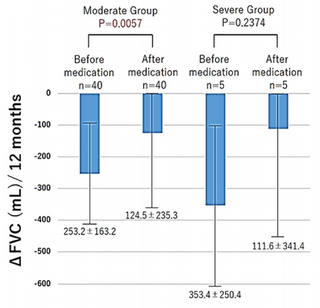
Chức năng phổi ở BN điều trị với nintedanib
NC tại Nhật cho thấy nintedanib giúp làm giảm có ý nghĩa
tốc độ suy giảm FVC so với trước khi điều trị
Dobashi et al. SAGE Open Med . 2021 Jun 6;9:20503121211023357

Slide 10
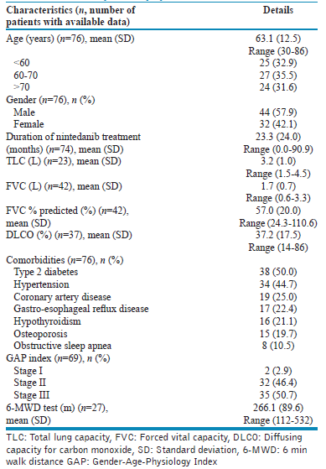
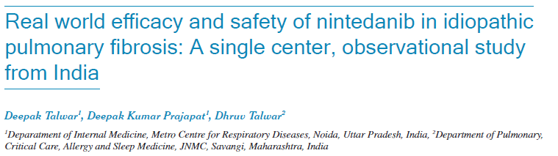
Chức năng phổi ở BN điều trị với nintedanib
Nghiên cứu đời thực tại Ấn Độ với 76 BN IPF
Đánh giá hiệu quả (thông qua FVC và 6MWT) và độ dung nạp khi sử dụng nintedanib
Lung India . Jan-Feb 2022;39(1):27-33. doi: 10.4103/lungindia.lungindia_393_21

Slide 11
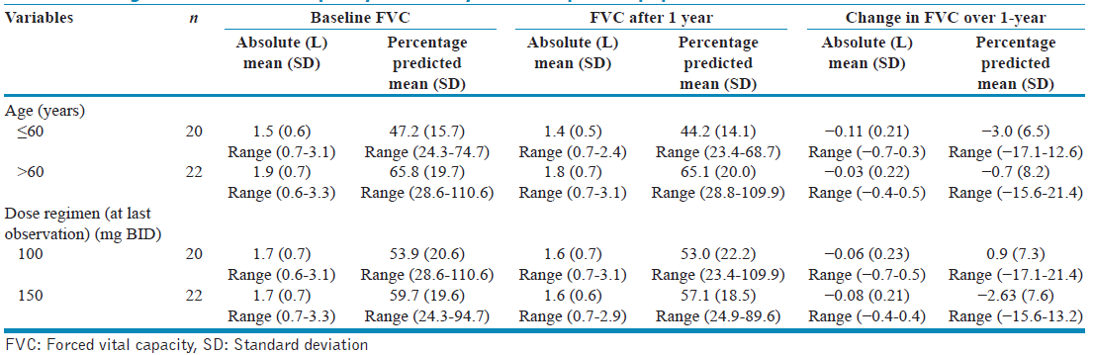
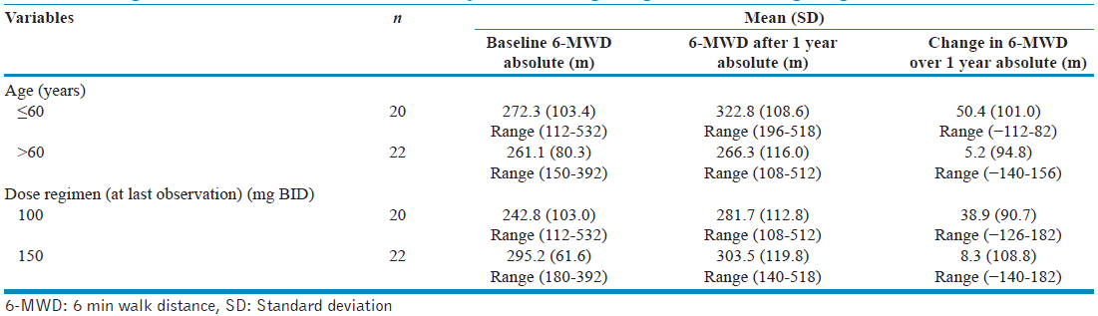
Chức năng phổi ở BN điều trị với nintedanib
Lung India . Jan-Feb 2022;39(1):27-33. doi: 10.4103/lungindia.lungindia_393_21

Slide 12
Đợt cấp

Slide 13
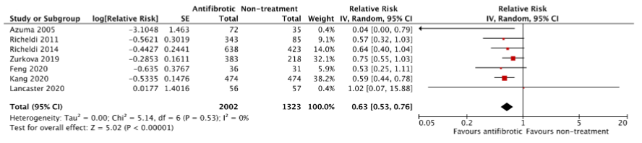
Đợt cấp ở BN điều trị với thuốc kháng xơ
Việc sử dụng thuốc kháng xơ giúp giảm có ý nghĩa đợt cấp do IPF
Petnak et al. Chest . 2021 Jul 1;S0012-3692(21)01279-4

Slide 14
Cải thiện khó thở và khả năng gắng sức

Slide 15
Ho và khó thở ở bệnh nhân điều trị với nintedanib
6 tháng trước khi điều trị với nintedanib*
6 tháng sau khi điều trị với nintedanib†
Hơn một nửa BN IPF cho rằng tình trạng ho và kho thở được kiểm soát ổn định sau khi điều trị với nintedanib 6 tháng
83.9% bệnh nhân có khó thở nặng thêm và/ hoặc ho
57.9% bệnh nhân có khó thở nặng thêm và/ hoặc ho
*n=56. †n=38. Bonella F et al. Respiration 2016;92:98-106.
Notes:
This slide shows a retrospective analysis of data from patients with IPF from 9 centres in Germany who began nintedanib between May 2014 and January 2015 as part of a compassionate use programme. Mean (SD) treatment duration was 8 (4) months. Forty-seven of 56 patients (83.9%) reported worsening of dyspnoea and/or cough in the 6 months before starting nintedanib. After 6 months of nintedanib treatment, 22 of 38 patients (57.9%) considered their dyspnoea and cough to be stable. Reference: Bonella F et al. Respiration 2016;92:98-106.
Other data
A prospective analysis was conducted based on data from 52 patients participating in the observational FIBRONET registry in Italy who were treated with nintedanib. Mean (SD) duration of treatment was 11.6 (1.6) months. Twenty-six patients (50%) had cough at baseline and 11 patients (21.2%) had cough at 12 months. Poletti V et al. ERS 2020 abstract; ePoster 1855.

Slide 16
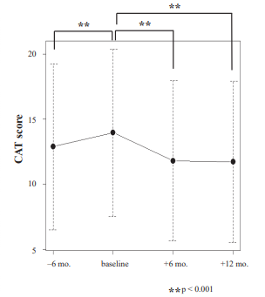
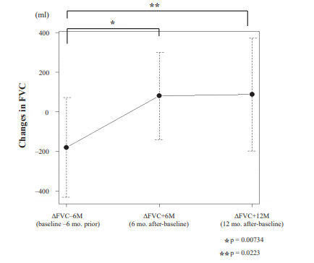
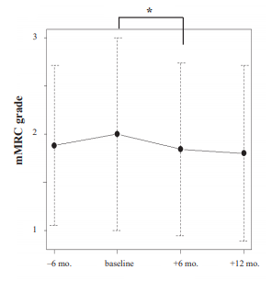
Nintedanib giúp cải thiện tình trạng khó thở ở BN IPF
Nghiên cứu hồi cứu trên 25 bệnh nhân IPF tại Nhật Bản cho thấy điều trị với nintedanib giúp giảm tốc độ suy giảm FVC đồng thời cải thiện tình trạng khó thở ở bệnh nhân IPF đánh giá qua thang điểm mMRC hay CAT.
Takeda et al. Tohoku J. Exp. Med., 2018, 245, 107-114

Slide 17
NC 1199.187: Điều trị với nintedanib giúp cải thiện kết quả test đi bộ 6 phút (6MWT) ở BN IPF
Khác biệt 18 m
(95% CI: −14, 50)
Adjusted mean (SE) change from
baseline in 6MWD (m) at month 6
n: number of analysed patients. Only 46 patients in the nintedanib group and 46 patients in the placebo group had data at month 6.
Lancaster L et al. Poster presented at American Thoracic Society International Conference, San Diego, CA, USA, 18–23 May 2018.
Notes:
Nintedanib was associated with an improvement in 6-minute walk test distance vs placebo at month 6 (between-group difference of 18 m [95% CI: −14, 50]).

Slide 18
Hiệu quả điều trị lâu dài

Slide 19
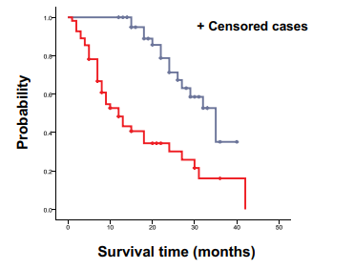
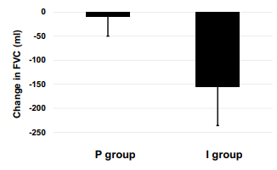
Hiệu quả điều trị lâu dài với nintedanib
NC đời thực tại Nhật Bản cho thấy: nhóm điều trị nintedanib trên 1 năm (nhóm P) có mức độ giảm FVC thấp hơn và tỉ lệ sống còn cao hơn nhóm điều trị với nintedanib dưới 1 năm (nhóm I)
Củng cố bằng chứng về hiệu quả điều trị lâu dài với nintedanib
Kato et al. Drug Des Devel Ther. 2021 Jan 18;15:223-230

Slide 20
Cải thiện sống còn

Slide 21
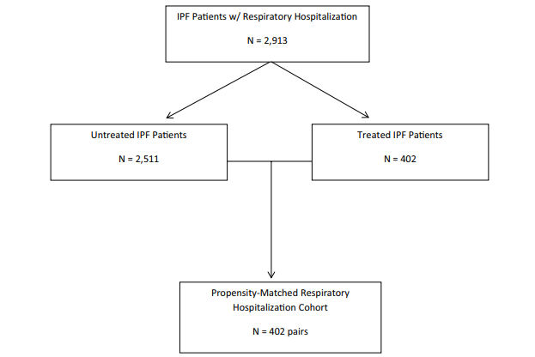
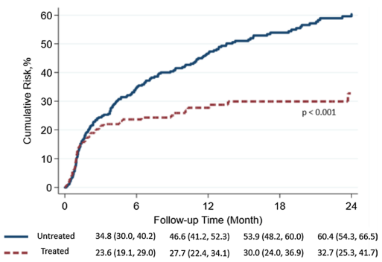
Kết quả điều trị với thuốc kháng xơ ở BN phải nhập viện
Tiêu chí chính: sống còn ở BN IPF sau khi nhập viện 30 ngày và kết thúc quá trình theo dõi
Kết quả: điều trị với nintedanib có vẻ không thay đổi tỉ lệ tử vong trong 30 ngày nằm viện.
Tuy nhiên nintedanib giúp mang lại lợi ích về sống còn khi điều trị lâu dài.
Kelly et al. BMC Pulm Med . 2021 Jul 17;21(1):239

Slide 22
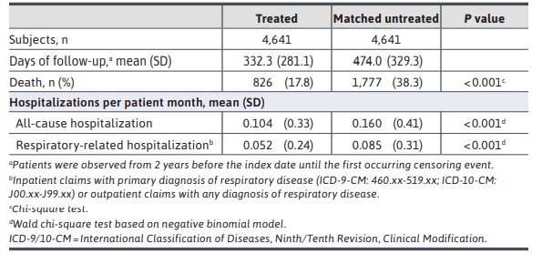
Sống còn ở BN IPF điều trị hoặc không điều trị với thuốc kháng xơ
Dữ liệu đời thực tại Mỹ với 9.282 BN IPF cho thấy, điều trị với thuốc kháng xơ giúp giảm tỉ lệ tử vong và bảo vệ BN khỏi nguy cơ nhập viện.
J Manag Care Spec Pharm. 2021;27(12):1724-33

Slide 23
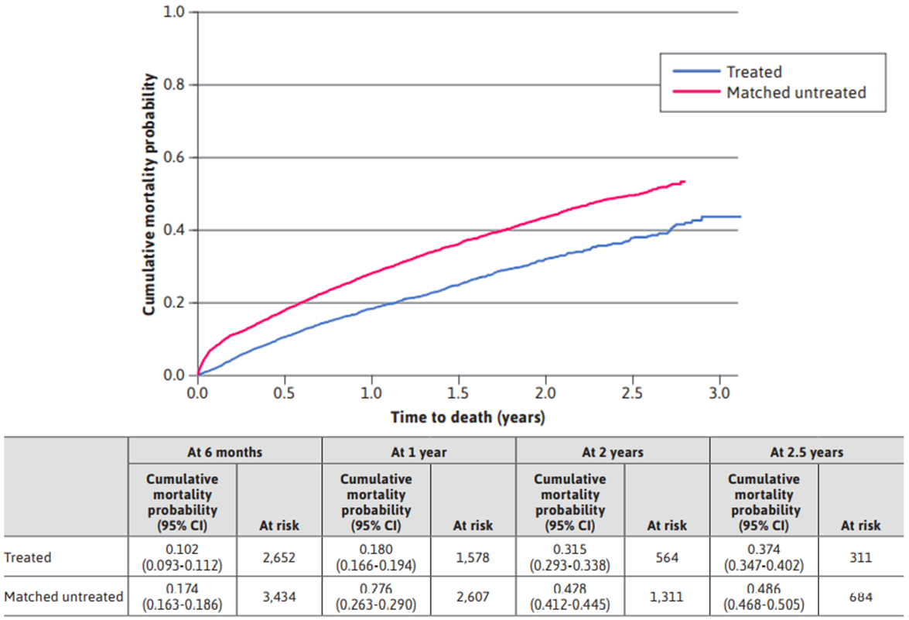
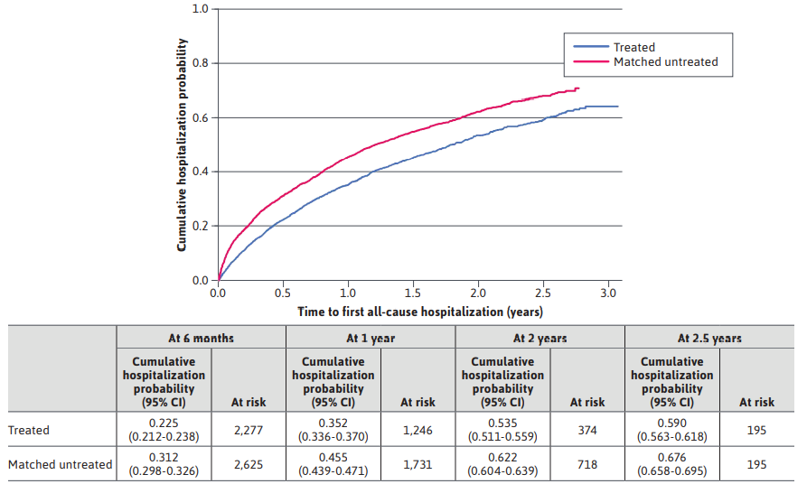
Sống còn ở BN IPF điều trị hoặc không điều trị với thuốc kháng xơ
Sống còn
Nhập viện do mọi nguyên nhân
J Manag Care Spec Pharm. 2021;27(12):1724-33

Slide 24
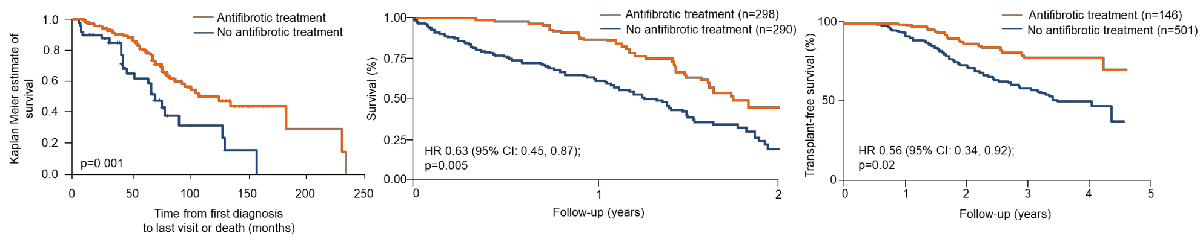
Sống còn ở BN IPF điều trị hoặc không điều trị với thuốc kháng xơ
European IPF registry¹ INSIGHTS-IPF registry² Australian IPF registry³
Điều trị với các thuốc kháng xơ giúp bệnh nhân IPF kéo dài thời gian sống còn
1. Guenther A et al. Respir Res 2018;19:141. 2. Behr J et al. Eur Respir J 2020;1902279. 3. Jo HE et al. Eur Respir J 2017;49:1601592.
FOR INTERNAL USE ONLY. STRICTLY CONFIDENTIAL. DO NOT COPY, DETAIL OR DISTRIBUTE EXTERNALLY.

Slide 25
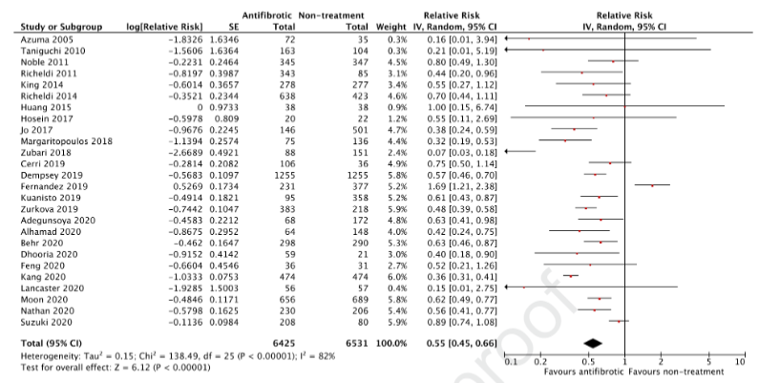
Sống còn ở BN IPF điều trị hoặc không điều trị
với thuốc kháng xơ
Việc sử dụng thuốc kháng xơ giúp giảm có ý nghĩa nguy cơ tử vong ở BN IPF
Petnak et al. Chest . 2021 Jul 1;S0012-3692(21)01279-4

Slide 26
Dữ liệu EMPIRE Registry cho thấy hiệu quả nhất quán của nintedanib về cải thiện sống còn ở bệnh nhân IPF¹
Nintedanib giúp kéo dài thời gian sống còn so với pirfenidone Trung vị OS: Nintedanib 56.3 tháng
Pirfenidone 38.7 tháng; p=0.003
Tỉ lệ sống còn ở bệnh nhân IPF được điều trị với thuốc kháng xơ
A. OS
Pirfenidone
Switch
Nintedanib
Other treatment
1.00
0.75
Phương pháp
Phân tích hồi cứu về tỉ lệ sống còn ở 2745 bệnh nhân IPF điều trị với nintedanib, pirfenidone, hoặc khác, hoặc chuyển điều trị vì tác dụng phụ hay bệnh tiến triển
Proportion of surviving
EMPIRE
0.50
0.25
0.00
0
10
20
30
40
50
60
70
80
90
100
110
120
B. PFS
Months from diagnosis
1.00
Pirfenidone
Switch
Nintedanib
Other treatment
0.75
Kết quả chính
Hiểu quả nhất quán về OS và PFS với điều trị kháng xơ
Nintedanib cải thiện về OS so với pirfenidone ở bệnh nhân IPF
0.50
Proportion of surviving
0.25
0.00
0
10
20
30
40
50
60
70
80
90
100
110
120
Months from diagnosis
AE, adverse event; IPF, idiopathic pulmonary fibrosis; OS, overall survival; PFS, progression-free survival
1. Vasakova M et al. Eur Respir J 2019;54:PA4720; 2. EMPIRE registry summary report. Available at: http://empire.registry.cz (accessed January 2020)
Pirfenidone: Hiện chưa cấp phép lưu hành tại Việt Nam
Notes:
The EMPIRE registry was established in 2014 and is currently the largest database of patients with IPF in Europe
As of October 2019, 3315 patients had been enrolled from 11 countries
The primary goal of EMPIRE is to estimate the incidence, prevalence and mortality (2-year and total) of IPF in Central and Eastern Europe, with additional objectives of collecting baseline characteristics of patients with IPF and clinical practice data such as methods of treatment, treatment results and HRQoL
References
EMPIRE registry summary report. Available at: http://empire.registry.cz/index.php?pg=aktuality&aid=129 (accessed January 2020)
Abbreviations
IPF, idiopathic pulmonary fibrosis; HRQoL, health-related quality of life

Slide 27
Dữ liệu của nintedanib ở bệnh nhân IPF giai đoạn nặng

Slide 28
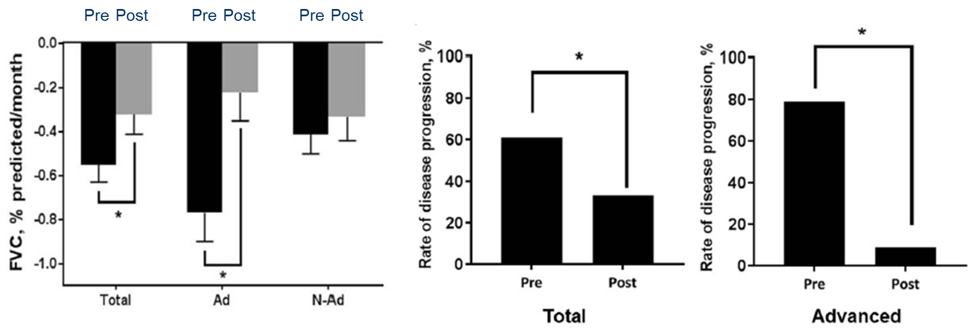
Nintedanib giúp làm chậm tiến triển IPF ở cả những bệnh nhân giai đoạn nặng (1/2)
Những bệnh nhân IPF nặng có FVC < 50% giá trị dự đoán thường bị loại ra khỏi các nghiên cứu lâm sàng
Một nghiên cứu tại Hàn Quốc, với 108 bệnh nhân IPF (47.2% bệnh nhân có FVC < 50% giá trị dự đoán hay DLCO < 30% giá trị dự đoán) cho thấy nintedanib giúp làm chậm tiến triển bệnh và tốc độ giảm FVC ở cả những bệnh nhân IPF nặng với hiệu quả tương tự những bệnh nhân IPF nhẹ hơn
Yoon et al. Respir Res . 2018 Oct 19;19(1):203

Slide 29
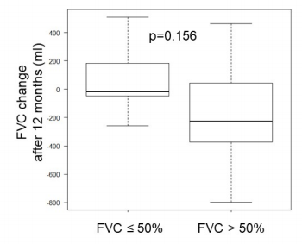
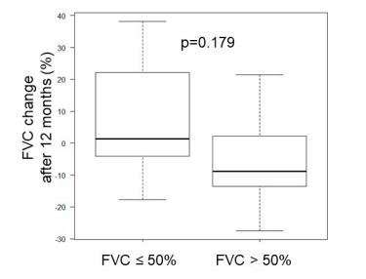
Nintedanib giúp làm chậm tiến triển IPF ở cả những bệnh nhân giai đoạn nặng (2/2)
Một nghiên cứu tại Nhật Bản, với 45 bệnh nhân IPF (45% bệnh nhân có FVC < 50% giá trị dự đoán) cho thấy nintedanib giúp làm chậm tiến triển bệnh và tốc độ giảm FVC tương tự ở cả hai nhóm bệnh nhân IPF có FVC > 50% và FVC < 50%
Mức độ thay đổi FVC so với ban đầu
Tốc độ thay đổi FVC so với ban đầu
Senoo S et al. PLoS One . 2020 Aug 27;15(8):e0236935

Slide 30
Dữ liệu của nintedanib ở bệnh nhân có nguy cơ chảy máu cao

Slide 31
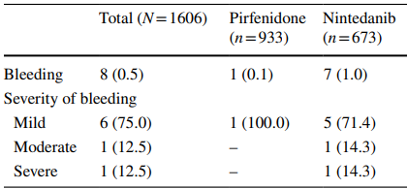
Nintedanib ở BN IPF đang sử dụng các thuốc kháng đông
Nhìn chung, nguy cơ chảy máu tương đối của BN IPF điều trị với nintedanib rất thấp (khoảng 1%, đa phần ở mức độ nhẹ) và không liên quan đến việc sử dụng các thuốc kháng đông hay thuốc chống kết tập tiểu cầu
Dử liệu từ NC EMPIRE cũng không cho thấy mối tương quan giữa nguy cơ chảy máu và việc sử dụng các thuốc kháng xơ
Kolonics‑Farkas et al. Drug Safety (2020) 43:971–980

Slide 32
Dữ liệu của nintedanib ở bệnh nhân IPF chờ ghép phổi

Slide 33
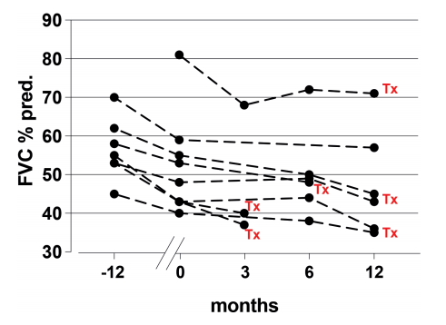
Nintedanib như là biện pháp “bridging” cho BN IPF có chỉ định ghép phổi
NC tại Ý cho thấy sử dụng nintedanib không làm tăng nguy cơ chảy máu và các biến chứng phẫu thuật khác trong và sau khi ghép phổi
Hơn nữa, kết quả nghiên cứu cũng cho thấy hiệu quả làm chậm tốc độ suy giảm chức năng phổi ở BN IPF nặng có chỉ định ghép phổi
Balestro et al. Respirol Case Rep. 2018 May; 6(4): e00312

Slide 34
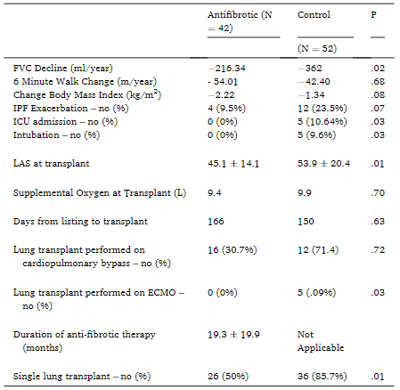
Nintedanib như là biện pháp “bridging” cho BN IPF có chỉ định ghép phổi
BN IPF điều trị với thuốc kháng xơ trước khi ghép phổi có chức năng phổi được bảo tồn tốt hơn, ít nguy cơ nhập viện hơn và không tăng nguy cơ biến chứng phẫu thuật.
Respir Med . 2021 Dec;190:106599. doi: 10.1016/j.rmed.2021.106599

Slide 35
Dữ liệu của nintedanib trên những BN non-IPF

Slide 36
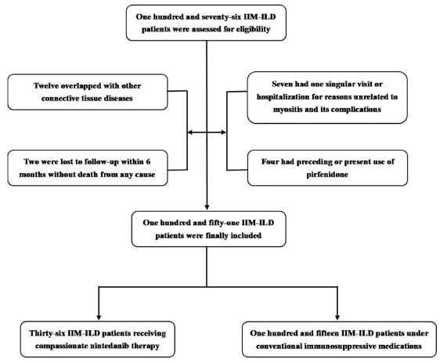
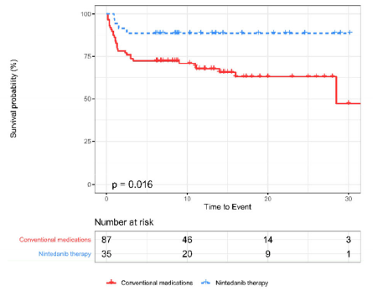
Nintedanib trong điều trị IM-ILD
Nghiên cứu trên 142 BN bệnh phổi mô kẽ do viêm đa cơ, viêm da cơ với 35 BN được điều trị với nintedanib và 87 BN điều trị với các thuốc ức chế miễn dịch
Nintedanib giúp hạn chế nguy cơ tiến triển nhanh và tử vong ở BN bệnh phổi mô kẽ do viêm đa cơ, viêm da cơ
Front Med (Lausanne) . 2021 Feb 3;8:626953. doi: 10.3389/fmed.2021.626953

Slide 37
Kết luận
Kết quả từ bối cảnh lâm sàng thực tế hỗ trợ các kết quả từ các thử nghiệm lâm sàng đã tiến hành trước đó rằng nintedanib giúp ổn định bệnh khi điều trị ở bệnh nhân IPF và thường được dung nạp tốt.
Điều quan trọng là, các tác dụng phụ nghiêm trọng như chảy máu và các biến cố tim mạch có hại nghiêm trọng là thấp trong bối cảnh thực tế này trong một quần thể bệnh nhân đa dạng với nhiều bệnh đi kèm và các loại thuốc dùng đồng thời.

Slide 38
Tầm quan trọng của việc điều trị sớm IPF

Slide 39





IPF là bệnh lý tiến triển, không hồi phục và dẫn đến tử vong
Khởi phát bệnh
Giai đoạn tiền lâm sàng
Độ sụt giảm FVC trung bình ở BN IPF không được điều trị khi chức năng phổi ở mức độ nhẹ/trung bình từ 150-200 mL/năm²
Khởi phát triệu chứng
Trước chẩn đoán
Chẩn đoán
Sự sụt giảm chức năng phổi
ở BN IPF là không thể hồi phục
Diễn tiến của bệnh
Sau chẩn đoán
Suy giảm chức năng phổi trong IPF đi kèm với các triệu chứng xấu đi và giảm chức năng phổi cũng như QoL^{3,4}
Tử vong
1
2
3
4
5
6
Thời gian sống trung bình của IPF sau khi được chẩn đoán khoảng 3-4 năm^{5,6}
Thời gian (năm)
IPF là một bệnh tiến triển có thể có nhiều dạng lâm sàng, bao gồm suy giảm nhanh chóng và tiến triển dẫn đến tử vong¹
Nguyên nhân phổ biến nhất dẫn đến
tử vong ở BN là đợt kịch phát cấp tính IPF^{7,8}
FVC, forced vital capacity; IPF, idiopathic pulmonary fibrosis; QoL, quality of life
1. Ley B et al. Am J Respir Crit Care Med 2011;183:431–40; 2. Raghu G. Eur Respir J 2017;50:1701209; 3. Kreuter M et al. Respir Res 2017;18:139;
4. Olson AL et al. Patient Relat Outcome Meas 2016;7:29–35; 5. Raghu G et al. Lancet Respir Med 2014;2:566–72; 6. Strongman H et al. Adv Ther 2018;35:724–36; 7. Daniels CE et al. Eur Respir J 2008;32:170–4; 8. Natsuizaka M et al. Am J Respir Crit Care Med 2014;190:773–9
Notes:
IPF is a progressive disease with a poor prognosis;¹ the disease is ultimately fatal, with the rate of decline and progression to death taking several clinical forms²
Patients with IPF experience an irreversible decline in FVC; based on data from placebo-treated IPF patients in several clinical trials, the magnitude of this decline is ~150–200 mL/year³
Declining lung function in patients with IPF is associated with worsening symptoms (eg dyspnea, cough), declining functional capacity, and deteriorating HRQoL^{4,5}
Median life expectancy following diagnosis of IPF is 3–4 years^{6,7}
Based on data from Medicare beneficiaries aged ≥65 years in the United States, the median survival time for patients with incident IPF from the time of diagnosis was 3.8 years (95% CI: 3.5, 3.8)⁶
Data from a population-based study in the United Kingdom showed a median survival time of 3.0 years (95% CI: 2.8, 3.1); one-half of patients were alive 3 years following diagnosis, with 5- and 10-year survival rates of 34% and 19%, respectively⁷
The most frequent cause of death in patients with IPF is acute exacerbation^{8,9}
References
Maher TM, Strek ME. Respir Res 2019;20:205.
Ley B et al. Am J Respir Crit Care Med 2011;183:431–40
Raghu G. Eur Respir J 2017;50:1701209
Kreuter M et al. Respir Res 2017;18:139
Olson AL et al. Patient Relat Outcome Meas 2016;7:29–35
Raghu G et al. Lancet Respir Med 2014;2:566–72
Strongman H et al. Adv Ther 2018;35:724–36
Daniels CE et al. Eur Respir J 2008;32:170–4
Natsuizaka M et al. Am J Respir Crit Care Med 2014;190:773–9
Abbreviations (in notes)
CI, confidence interval; FVC, forced vital capacity; HRQoL, health-related quality of life; IPF, idiopathic pulmonary fibrosis

Slide 40












Phối hợp liên chuyên khoa giúp chẩn đoán sớm và chính xác IPF, mang lại cơ hội được điều trị sớm và phù hợp cho BN
Lưu đồ chẩn đoán IPF
IPF là bệnh lý gây tử vong, chẩn đoán sớm và chính xác là rất quan trọng
Bệnh nhân nghi ngờ IPF
Nguyên nhân/yếu tố nguy cơ
Không
Có
Đánh giá thêm
(ibao gồm HRCT)
Chẩn đoán sớm và chính xác
Điều trị phù hợp sớm
UIP
Kiểu hình HRCT ngực
Không
Chẩn đoán cụ thể
Probable UIP, indeterminate,
alternative diagnosis
Có
Thảo luận liên chuyên khoa
Chẩn đoán
thay thế
BAL
Sinh thiết phổi
Bảo tồn chức năng phổi được tốt hơn
Cải thiện tiên lượng
Thảo luận liên chuyên khoa
IPF
Không phải IPF
Thảo luận liên chuyên khoa thường được áp dụng trong chẩn đoán IPF¹
BAL, bronchoalveolar lavage; HRCT, high-resolution computed tomography; IPF, idiopathic pulmonary fibrosis; UIP, usual interstitial pneumonia
1. Raghu G et al. Am J Respir Crit Care Med 2018;198:e44–e68; 2. Molina-Molina M et al. Exp Rev Resp Med 2018;12:537–9
Notes:
Per guidelines issued by the American Thoracic Society / European Respiratory Society / Japanese Respiratory Society / Latin American Thoracic Society in 2018, a diagnosis of IPF should be based on clinical, radiologic, and histopathologic findings, and should be accomplished by multidisciplinary discussion¹
A diagnosis of IPF is made based on specific combinations of HRCT and histopathologic patterns in patients in whom a specific diagnosis cannot be made or in whom no potential cause for ILD can be identified
Multidisciplinary discussion is recommended to help make the most appropriate diagnosis for the patient (IPF or otherwise); multidisciplinary discussion could consist of interaction between pulmonologists, radiologists, pathologists and (on a case-by-case basis) rheumatologists
Since IPF is a fatal disease, an accurate and early diagnosis is of high importance²
Late IPF diagnosis is consistently associated with a worse prognosis
Early diagnosis allows for early treatment, the importance of which is underscored by the irreversible lung damage caused by disease progression
Early treatment is desirable because IPF evolution is unpredictable; even in patients with slow disease progression, events that worsen disease prognosis (eg acute exacerbation) can occur
References
Raghu G et al. Am J Respir Crit Care Med 2018;198:e44–e68
Molina-Molina M et al. Exp Rev Resp Med 2018;12:537–9
Abbreviations (in notes)
HRCT, high-resolution computed tomography; IPF, idiopathic pulmonary fibrosis; ILD, interstitial lung disease

Slide 41
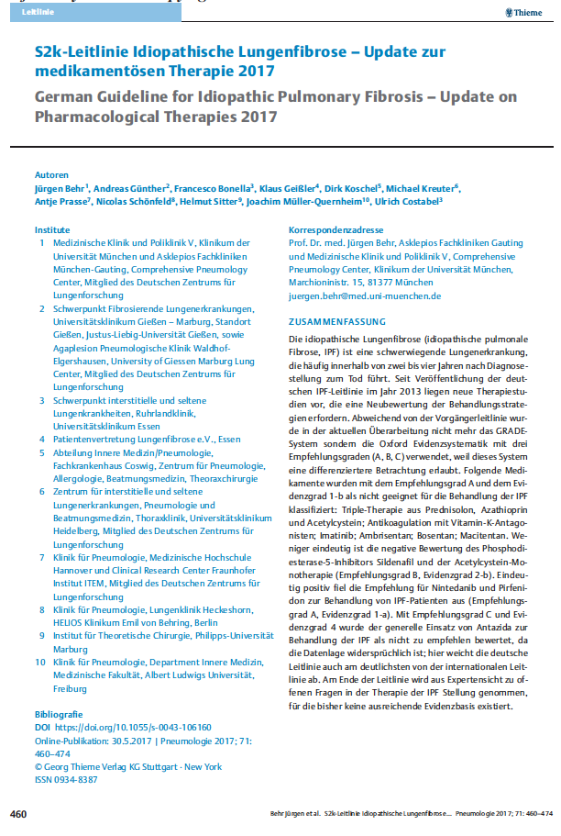
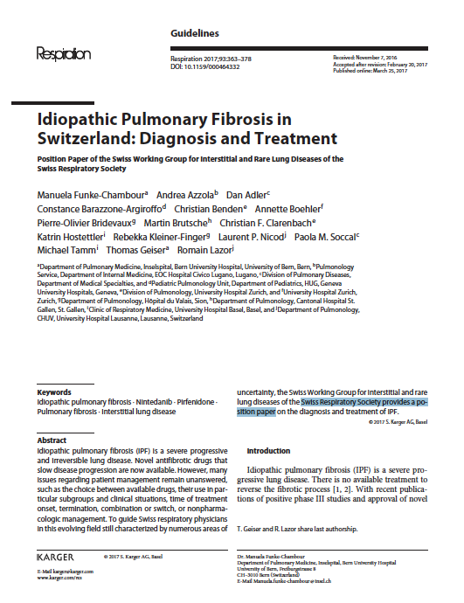
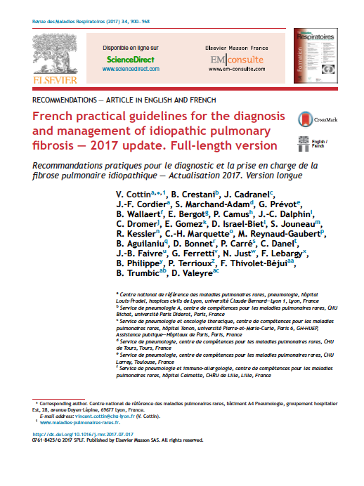
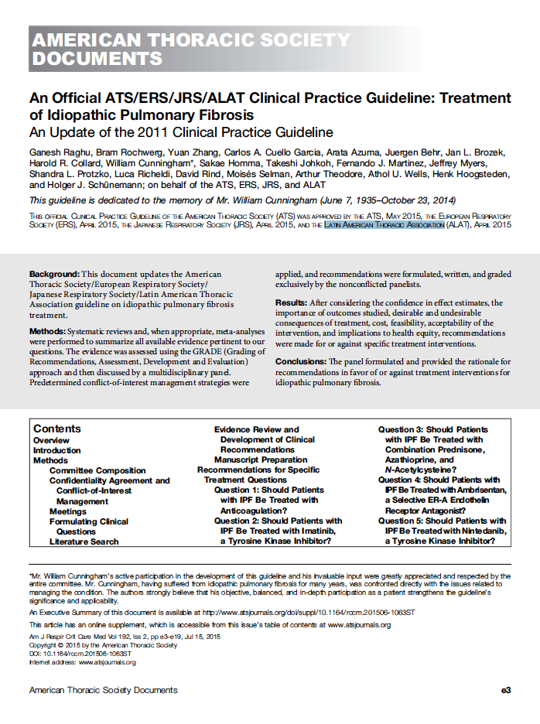
Some guidelines recommend initiating antifibrotic therapy as soon as a diagnosis of IPF is made
“Symptomatic patients diagnosed with definite IPF – ideally in multidisciplinary team discussion – shall be recommended to start antifibrotic therapy at the time of diagnosis”
German Guidelines for IPF¹
“We suggest that antifibrotic treatment be proposed upon diagnosis of IPF, especially in patients with documented disease progression as shown by worsening of symptoms, lung functional impairment, or chest imaging”
Swiss Respiratory Society position paper²
“It is recommended to treat patients with a confirmed diagnosis of mild-to-moderate IPF* with nintedanib…” or “…with pirfenidone”
“It is proposed to treat IPF as soon as the diagnosis is established, taking into account the individual assessment of the expected benefit and risks of the treatment”
French Practical Guidelines for the Diagnosis and Management of IPF³
“We suggest that clinicians use [nintedanib or pirfenidone] in patients with IPF”
ATS/ERS/JRS/ALAT Clinical Practice Guideline for the
Treatment of IPF⁴
*FVC ≥50% predicted and DL_{CO} ≥30% predicted¹
ALAT, Latin American Thoracic Association; ATS, American Thoracic Society; DL_{CO}, diffusing capacity of the lungs for carbon monoxide; ERS, European Respiratory Society; FVC, forced vital capacity; IPF, idiopathic pulmonary fibrosis; JRS, Japanese Respiratory Society
1. Behr J et al. Pneumologie 2018;72:155–68; 2. Funke-Chambour M et al. Respiration 2017;93:363–78; 3. Cottin V et al. Rev Mal Respir 2017;34:900–68;
4. Raghu G et al. Am J Respir Crit Care Med 2015;192:e3–19

Slide 42
Các hướng dẫn điều trị khuyến cáo bắt đầu khởi trị với thuốc kháng xơ ngay sau khi chẩn đoán IPF được xác định
“Symptomatic patients diagnosed with definite IPF – ideally in multidisciplinary team discussion – shall be recommended to start antifibrotic therapy at the time of diagnosis”
German Guidelines for IPF¹
“We suggest that antifibrotic treatment be proposed upon diagnosis of IPF, especially in patients with documented disease progression as shown by worsening of symptoms, lung functional impairment, or chest imaging”
Swiss Respiratory Society position paper²
“It is recommended to treat patients with a confirmed diagnosis of mild-to-moderate IPF* with nintedanib…” or “…with pirfenidone”
“It is proposed to treat IPF as soon as the diagnosis is established, taking into account the individual assessment of the expected benefit and risks of the treatment”
French Practical Guidelines for the Diagnosis and Management of IPF³
“We suggest that clinicians use [nintedanib or pirfenidone] in patients with IPF”
ATS/ERS/JRS/ALAT Clinical Practice Guideline for the
Treatment of IPF⁴
*FVC ≥50% predicted and DL_{CO} ≥30% predicted¹
ALAT, Latin American Thoracic Association; ATS, American Thoracic Society; DL_{CO}, diffusing capacity of the lungs for carbon monoxide; ERS, European Respiratory Society; FVC, forced vital capacity; IPF, idiopathic pulmonary fibrosis; JRS, Japanese Respiratory Society
1. Behr J et al. Pneumologie 2018;72:155–68; 2. Funke-Chambour M et al. Respiration 2017;93:363–78; 3. Cottin V et al. Rev Mal Respir 2017;34:900–68;
4. Raghu G et al. Am J Respir Crit Care Med 2015;192:e3–19

Slide 43
Khởi trị với thuốc kháng xơ ở BN IPF thường bị trì hoãn, đặc biệt khi bệnh giai đoạn ”nhẹ” hoặc “ổn định”
Tỉ lệ bệnh nhân IPF được và không được điều trị theo mức độ nghiêm trọng của bệnh
Các yếu tố liên quan đến việc không sử dụng thuốc kháng xơ^{1–3}
Người lớn tuổi^{1,2}
Chỉ sử dụng thuốc kháng
100
90
23
41
21
Thuốc kháng xơ + khác
Khác (± oxygen)
80
Chức năng phổi chưa bị ảnh hưởng (FVC and DL_{CO} cao)^{1,3}
Không điều trị bằng thuốc
70
6
19
60
24
Điều trị giảm nhẹ (± oxygen)
18
37
50
Bệnh ‘nhẹ’ hoặc ‘ổn định’^{2,3}
Tỉ lệ bệnh nhân (%)
40
47
71% of BN IPF ở Châu Âu có chức năng phổi suy giảm nhẹ không được chấp thuận điều trị với thuốc kháng xơ²
27
30
Không có/ít triệu chứng^{2,3}
20
13
10
13
0
10
Bệnh nhân lo lắng tác dụng ngoại ý³
Nhẹ
(n=519)
Trung bình
(N=889)
Nặng
(N=375)
DL_{CO}, diffusing capacity of the lungs for carbon monoxide; FVC, forced vital capacity; IPF, idiopathic pulmonary fibrosis
1. Pesonen I et al. Multidiscip Respir Med 2018;13:14; 2. Maher TM et al. BMC Pulm Med 2017;17:124; 3. Maher TM et al. Respiration 2018;96:514–24
Notes:
Several factors may be associated with non-use of antifibrotics in patients with IPF, in particular ‘mild’ or ‘stable’ disease
In a cohort study performed in patients with IPF in Sweden (n=160) and Finland (n=152), older patients were less likely to receive an antifibrotic drug, as were patients with a higher % predicted FVC and DL_{CO}; in a multivariate analysis, FVC was inversely correlated with (and was a determinant of) antifibrotic treatment (OR 0.96, 95% CI: 0.93, 1.00, P<0.024)¹
Data collected from an online survey of 1,783 patients under the care of 290 respiratory physicians in France, Germany, Italy, Spain, and the United Kingdom showed that 26% of respondents were not treated because the disease was thought to be stable, 27% were not treated because of lack of / few symptoms, and 20% were not treated because of old age²
In a separate online survey, physicians from Europe and Canada who mostly prescribed antifibrotics >4 months after a diagnosis of IPF (n=110) more often cited stable disease, good lung function, and/or asymptomatic disease as reasons not to treat mild IPF, compared with physicians who mostly prescribed antifibrotics within 4 months of diagnosis (n=106); physicians who prescribed antifibrotics >4 months after a diagnosis of IPF were also less likely to believe in the benefits of early treatment in patients with less advanced disease³
Patients whose IPF is seen as ‘mild’ are frequently untreated
Data collected from an online survey of 1,783 patients with IPF in Europe showed that, 370 of 519 of those with mild IPF (71%) did not receive an approved antifibrotic, compared with 361 of 889 (41%) and 224 of 375 (60%) of those with moderate and severe IPF, respectively²
References
Pesonen I et al. Multidiscip Respir Med 2018;13:14
Maher TM et al. BMC Pulm Med 2017;17:124
Maher TM et al. Respiration 2018;96:514–24
Abbreviations (in notes)
CI, confidence interval; DL_{CO}, diffusing capacity of the lungs for carbon monoxide; FVC, forced vital capacity; IPF, idiopathic pulmonary fibrosis; OR, odds ratio

Slide 44



Bệnh nhân được chẩn đoán IPF có khả năng đã bị suy giảm chức năng phổi đáng kể
Chẩn đoán IPF thường mất nhiều tháng
Một khảo sát BN ở Châu Âu (N=45):¹
  55% BN gặp ≥3 bác sĩ điều trị trước khi được chẩn đoán IPF
  58% bệnh nhân được chẩn đoán xác định >1 năm sau khi khởi phát triệu chứng
  Thời gian chẩn đoán trung bình ~1.5 năm
Một khảo sát bệnh nhân ở Mỹ (N=1,448):²
  38% BN gặp ≥3 bác sĩ điều trị trước khi được chẩn đoán IPF
  55% bệnh nhân được chẩn đoán xác định ≥1 năm sau khi khởi phát triệu chứng
IPF và một số bệnh phổi khác thường sử dụng các giá trị của xét nghiệm đo chức năng hô hấp để đánh giá mức độ tiến nặng của bệnh (so sánh với giá trị dự đoán của người bình thường ở dân số chung)^{3,4}
Giá trị dự đoán FVC được tính theo giới tính, tuổi, chiều cao, cân nặng, đây là những yếu tố quan trọng quyết định về kích thước của phổi và đường dẫn khí ở người bình thường^{3,4}
Vì cách tính giá trị dự đoán FVC cho một người bình thường, nên có một vài BN IPF sẽ có FVC trên 100% giá trị dự đoán trước khi chức năng phổi bị suy giảm⁵
Ví dụ một người lớn tuổi có vóc dáng nhỏ có khả năng có FVC cao hơn 100% giá trị dự đoán⁶
Do đó, không thể cho rằng một người có chức năng phổi tương đối còn bảo tồn khi chẩn đoán (FVC 90% giá trị dự đoán) thì chưa có dấu hiệu sụt giảm thể tích phổi⁵
FVC, forced vital capacity; IPF, idiopathic pulmonary fibrosis
1. Schoenheit G et al. Chron Respir Dis 2011;8;225–31; 2. Collard HR et al. Respir Med 2007;101:1350–4; 3. Pakhale S et al. Can Respir J 2009;16:189–93;
4. Moore VC. Breathe 2012;8:233–40; 5. Maher TM, Strek ME. Respir Res 2019;20:205; 6. Chang Y et al. Korean J Intern Med 2020;35:142–9
Notes:
A diagnosis of IPF often takes many months and patients are frequently misdiagnosed
A 2011 European patient survey (n=45) found that the median time to diagnosis with IPF was 1.5 years, with commonly reported initial misdiagnoses including asthma, chronic obstructive pulmonary disease, pneumonia, pertussis, pleurisy, and pericarditis¹
A 2007 survey of 1,448 patients with IPF in the United States found that 55% of respondents received a diagnosis ≥1 year after symptom onset²
The method for calculating % predicted FVC means that patients with a ‘preserved’ FVC may have already experienced a significant loss in lung volume³
References
Schoenheit G et al. Chron Respir Dis 2011;8;225–31
Collard HR et al. Respir Med 2007;101:1350–4
Maher TM, Strek ME. Respir Res 2019;20:205
Abbreviations (in notes)
FVC, forced vital capacity; IPF, idiopathic pulmonary fibrosis

Slide 45
Trên lâm sàng, suy giảm chức năng phổi không chỉ xuất hiện trên BN có bệnh tiến triển (1/2)
Sụt giảm % FVC dự đoán theo mức độ nặng của bệnh so với ban đầu¹
Sụt giảm FVC (mL/năm) ở nhóm điều trị với giả dược FVC ≤90% và >90% dự đoán²
100
FVC ≤90%
dự đoán (n=315)
FVC >90%
dự đoán (n=108)
80
0
–4.6%/năm
–223.6
mL/năm
–224.6
mL/năm
60
-50
FVC % dự đoán
40
–4.9%/năm
-100
Sụt giảm FVC hằng năm
đã hiệu chỉnh (mL/năm)
20
Nhẹ, FVC ≥80%, n=216
TB đến nặng, FVC <80%, n=200
-150
0
-200
0
1
2
3
4
Thời gian (năm)
-250
Mức độ bảo tồn chức năng phổi ban đầu không cho thấy sự ổn định của FVC trong tương lai
FVC, forced vital capacity; IPF, idiopathic pulmonary fibrosis
1. Jo HE et al. BMC Pulm Med 2018;18:19; 2. Kolb M et al. Thorax 2017;72:340–6
Notes:
Data from the longitudinal Australian IPF Registry showed that the annual change in FVC % predicted was almost identical in patients with mild disease (FVC ≥80% predicted at baseline [–4.6%; 95% CI: −5.8, –3.4]) and patients with more severe disease (FVC <80% predicted at baseline [–4.9%; 95% CI: −6.3, −3.5])¹
In a post-hoc subgroup analysis of data from the two INPULSIS® trials, the annual rate of lung function decline in 423 placebo-treated patients with a baseline FVC >90% and ≤90% predicted were almost identical (–223.6 vs –224.6 mL/year), as was the proportion of patients with disease progression (ie an absolute decline in FVC ≥10% predicted or death) in patients with a baseline FVC of ≤90% (42%) and >90% predicted (41%)²
References
Jo HE et al. BMC Pulm Med 2018;18:19
Kolb M et al. Thorax 2017;72:340–6
Abbreviations (in notes)
CI, confidence interval; FVC, forced vital capacity; IPF, idiopathic pulmonary fibrosis

Slide 46


Trên lâm sàng, suy giảm chức năng phổi không chỉ xuất hiện trên BN có bệnh tiến triển (2/2)
Thay đổi FVC (mL) so với ban đầu ở tuần thứ 12 trong nghiên cứu INMARK và INPULSIS®
INMARK¹
INPULSIS^{®,2}
n=116
n=230
n=634
n=421
Thay đổi FVC trung bình so với ban đầu
Trung bình FVC ban đầu 98.0 % predicted
Trung bình FVC ban đầu
79.3 % predicted
Nintedanib
Placebo
Sự sụt giảm FVC không phụ thuộc vào mức độ suy giảm chức năng phổi ban đầu, và có ý nghĩa lâm sàng ngay ở cả bệnh nhân có chức năng phổi chưa suy giảm chức năng hạn chế
FVC, forced vital capacity; SE, standard error
1. Maher TM et al. Lancet Respir Med 2019;7:771–9; 2. Richeldi L et al. BMC Pulm Med 2020;20:3
Notes:
In placebo-treated patients in the INMARK trial (n=230), mean FVC at baseline was high at 98.0% predicted; nonetheless, the adjusted rate of change in FVC in these patients was –70.2 mL over 12 weeks¹
In comparison, in placebo-treated patients in the INPULSIS® trials (in whom baseline FVC was less well preserved at 79.3% predicted), the mean absolute change from baseline in FVC at Week 12 was –78.8 mL²
References
Maher TM et al. Lancet Respir Med 2019;7:771–9
Richeldi L et al. BMC Pulm Med 2020;20:3
Abbreviations (in notes)
FVC, forced vital capacity

Slide 47
Khởi đầu điều trị sớm giúp bệnh nhân bảo tồn chức năng phổi hiện tại trước khi bị mất đi không thể phục hồi
Tổn thương phổi của IPF là không thể hồi phục¹
0
BN IPF được điều trị sớm có chức năng phổi được bảo tồn nhiều hơn²
-50
Chức năng phổi được bảo tồn gần như hoàn toàn
-100
Thay đổi FVC trung bình (mL)
Một phần chức năng phổi bị mất đi trước khi được bảo tồn
Điều trị ngay từ đầu
-150
Điều trị sau 12 tuần
Giả dược
-200
Sụt giảm FVC qua 52 tuần và đánh giá hiệu quả của thuốc kháng xơ^{2,3}
Adapted from Richeldi et al³
-250
0
2
4
6
12
24
36
52
FVC, forced vital capacity; IPF, idiopathic pulmonary fibrosis
1. Molina-Molina M et al. Exp Rev Resp Med 2018;12:537–9; 2. Kolb M et al. Thorax 2017;72:340–6; 3. Richeldi L et al. N Engl J Med 2014;370:2071–82
Notes:
In the INPULSIS® trials, the annual rate of decline in FVC was similar in placebo-treated patients with more preserved lung volume (ie FVC >90% predicted) and less preserved lung volume (ie FVC ≤90% predicted) at baseline
Nintedanib slowed the decline in lung function in patients with a baseline FVC >90% and ≤90% predicted, with a similar AE profile in both subgroups; this supports the concept of offering treatment to patients with IPF at the time of diagnosis, including in patients with more preserved lung volumes in whom there is greater lung function available to be preserved
Reference
Kolb M et al. Thorax 2017;72:340–6;
Abbreviations (in notes)
AE, adverse event; FVC, forced vital capacity; IPF, idiopathic pulmonary fibrosis

Slide 48
Preservation of lung function could reduce the risk of acute exacerbations
Time to first acute exacerbation over 52 weeks by baseline FVC % predicted²
Acute exacerbation
N=90
FVC 72.0
% predicted
No rapid deterioration
N=298
FVC 77.6
% predicted
20
Patients who experienced an acute exacerbation had a significantly lower FVC than those without (P=0.005)¹
19
FVC ≤70% predicted – placebo
18
FVC ≤70% predicted – nintedanib
17
FVC >70% predicted – nintedanib
16
FVC >70% predicted – placebo
15
14
13
12
11
KM estimate of time to first
investigator-reported acute exacerbation (%)
Risk factors for acute exacerbation
compared with no episodes of rapid deterioration¹
10
9
8
7
Multivariate Cox analysis | HR | 95% CI | P value
Never smokers | 0.585 | 0.342, 1.001 | 0.050
Low FVC % predicted | 0.979 | 0.964, 0.995 | 0.011
6
5
4
3
2
1
0
0
30
60
90
120
150
180
210
240
270
300
330
360
373
Time to first investigator-reported acute exacerbation (days)
Low or worsening FVC is a risk factor for acute exacerbation of IPF
CI, confidence interval; FVC, forced vital capacity; HR, hazard ratio; KM, Kaplan-Meier; IPF, idiopathic pulmonary fibrosis
1. Song JW et al. Eur Respir J 2011;37:356–63; 2. Costabel U et al. Am J Respir Crit Care Med 2016;193:178–85
Notes:
Patients with IPF are at risk of acute exacerbation,¹ defined as acute, clinically significant respiratory deteriorations characterized by evidence of new, widespread alveolar abnormality²
Importantly, periods of acute exacerbation are not restricted to patients with late-stage disease¹
In a study designed to estimate the incidence, risk factors, and impact of acute exacerbations and other known causes of rapid deterioration in patients with IPF, patients with more severe reductions in FVC were found to be at greater risk of acute exacerbation³
Overall, 163 of 461 patients (35.4%) included in the study experienced rapid deterioration that required hospitalization; the most common causes of deterioration were acute exacerbation (n=90) and infection (n=51)
Patients who experienced an acute exacerbation had a significantly lower FVC than patients who did not experience rapid deterioration requiring hospitalization
In a multivariate analysis, low FVC and never having smoked were significant risk factors for acute exacerbation
In a post-hoc subgroup analysis of data from patients with IPF in the INPULSIS® trials, patients with a baseline FVC of ≤70% predicted had a higher incidence of acute exacerbations than those with a baseline FVC >70% predicted⁴
In patients with a baseline FVC ≤70% predicted, the rate of acute exacerbation was 7.7% in those treated with nintedanib and 14.9% in those treated with placebo (HR 0.52; 95% CI: 0.28, 0.99)
In patients with a baseline FVC >70% predicted, the rate of acute exacerbation was 3.5% in those treated with nintedanib and 3.3% in those treated with placebo (HR 1.00; 95% CI: 0.44, 2.30)
References
Maher TM et al. BMC Pulm Med 2017;17:124
Collard HR et al. Am J Respir Crit Care Med 2016;194:265–75
Song JW et al. Eur Respir J 2011;37:356–63
Costabel U et al. Am J Respir Crit Care Med 2016;193:178–85
Abbreviations (in notes)
CI, confidence interval; FVC, forced vital capacity; HR, hazard ratio; IPF, idiopathic pulmonary fibrosis

Slide 49
Bảo tồn chức năng phổi giúp làm giảm nguy cơ xảy ra đợt cấp
Thời gian xảy ra đợt cấp đầu tiên qua 52 tuần theo % FVC dự đoán ban đầu²
Đợt cấp
N=90
FVC 72.0
% predicted
Không bị suy giảm nhanh
N=298
FVC 77.6
% predicted
20
Bệnh nhân đã từng trải qua một đợt cấp có FVC thấp hơn đáng kể so với BN không có¹
19
FVC ≤70% predicted – placebo
18
FVC ≤70% predicted – nintedanib
17
FVC >70% predicted – nintedanib
16
FVC >70% predicted – placebo
15
14
13
12
11
KM estimate of time to first
investigator-reported acute exacerbation (%)
Yếu tố nguy cơ dẫn đến đợt cấp so với nhóm không bị suy giảm chức năng phổi nhanh
10
9
8
7
Phân tích Cox đa biến | HR | 95% CI | P value
Không hút thuốc | 0.585 | 0.342, 1.001 | 0.050
% FVC dự đoán thấp | 0.979 | 0.964, 0.995 | 0.011
6
5
4
3
2
1
0
0
30
60
90
120
150
180
210
240
270
300
330
360
373
Thời gian xảy ra đợt cấp đầu tiên được báo cáo bởi điều tra viên (ngày)
FVC thấp hoặc sụt giảm là yếu tố nguy cơ dẫn đến đợt cấp IPF
CI, confidence interval; FVC, forced vital capacity; HR, hazard ratio; KM, Kaplan-Meier; IPF, idiopathic pulmonary fibrosis
1. Song JW et al. Eur Respir J 2011;37:356–63; 2. Costabel U et al. Am J Respir Crit Care Med 2016;193:178–85
Notes:
Patients with IPF are at risk of acute exacerbation,¹ defined as acute, clinically significant respiratory deteriorations characterized by evidence of new, widespread alveolar abnormality²
Importantly, periods of acute exacerbation are not restricted to patients with late-stage disease¹
In a study designed to estimate the incidence, risk factors, and impact of acute exacerbations and other known causes of rapid deterioration in patients with IPF, patients with more severe reductions in FVC were found to be at greater risk of acute exacerbation³
Overall, 163 of 461 patients (35.4%) included in the study experienced rapid deterioration that required hospitalization; the most common causes of deterioration were acute exacerbation (n=90) and infection (n=51)
Patients who experienced an acute exacerbation had a significantly lower FVC than patients who did not experience rapid deterioration requiring hospitalization
In a multivariate analysis, low FVC and never having smoked were significant risk factors for acute exacerbation
In a post-hoc subgroup analysis of data from patients with IPF in the INPULSIS® trials, patients with a baseline FVC of ≤70% predicted had a higher incidence of acute exacerbations than those with a baseline FVC >70% predicted⁴
In patients with a baseline FVC ≤70% predicted, the rate of acute exacerbation was 7.7% in those treated with nintedanib and 14.9% in those treated with placebo (HR 0.52; 95% CI: 0.28, 0.99)
In patients with a baseline FVC >70% predicted, the rate of acute exacerbation was 3.5% in those treated with nintedanib and 3.3% in those treated with placebo (HR 1.00; 95% CI: 0.44, 2.30)
References
Maher TM et al. BMC Pulm Med 2017;17:124
Collard HR et al. Am J Respir Crit Care Med 2016;194:265–75
Song JW et al. Eur Respir J 2011;37:356–63
Costabel U et al. Am J Respir Crit Care Med 2016;193:178–85
Abbreviations (in notes)
CI, confidence interval; FVC, forced vital capacity; HR, hazard ratio; IPF, idiopathic pulmonary fibrosis

Slide 50

Điều trị thuốc kháng xơ giúp cải thiện tỉ lệ sống còn bất kể mức độ nặng của bệnh ban đầu
Registry overview
Các BN IPF ở Úc
Kaplan–Meier ước tính tỉ lệ tử vong ở BN sử dụng thuốc kháng xơ¹
100
Phương pháp
Nghiên cứu hồi cứu trên 674 bệnh nhân*
Phân tích ảnh hưởng của đặc điểm ban đầu của bệnh nhân và thuốc kháng xơ đến tỉ lệ sống còn
Australian IPF Registry¹
50
Sống còn ở BN không ghép tạng (%)
Kết quả nghiên cứu chính
Giai đoạn bệnh theo GAP là yếu tố tiên lượng mạnh mẽ nguy cơ tử vong
Bệnh nhân được điều trị với thuốc kháng xơ có sự cải thiện về sự sống còn so với nhóm không được điều trị bất kể mức độ nghiêm trọng của bệnh lúc đầu
Không sử dụng thuốc kháng xơ (n=501)
Sử dụng thuốc kháng xơ (n=146)
0
0
1
2
3
4
5
Thời gian (năm)
*768 patients have been enrolled in the registry as of 2019²
GAP, Gender, Age, Physiology; IPF, idiopathic pulmonary fibrosis
1. Jo HE et al. Eur Respir J 2017;49:1601592; 2. Culver DA et al. Am J Respir Crit Care Med 2019;200:160–7
Notes:
Data from the Australian IPF Registry demonstrated that patients who received nintedanib or pirfenidone (n=146) showed a significant improvement in survival than those who did not (n=501) (HR 0.38; 95% CI: 0.24, 0.59; P<0.001)¹
Following adjustment for age, gender, smoking, BMI and baseline lung function (ie FVC % predicted), antifibrotic therapy remained a significant predictor of improved survival (HR 0.56; 95% CI: 0.34, 0.92; P=0.022)¹
References
Jo HE et al. Eur Respir J 2017;49:1601592
Abbreviations (in notes)
BMI, body mass index; CI, confidence interval; HR, hazard ratio; IPF, idiopathic pulmonary fibrosis

Slide 51
Antifibrotics consistently reduce FVC decline versus placebo regardless of disease severity at baseline
Nintedanib
(INPULSIS®)
Pirfenidone
(CAPACITY and ASCEND)
Subgroups by ≤50% to >90% predicted^{1–3}
FVC
Subgroups by <65% to >80% predicted^{4,5}
Lung function impairment
Subgroups by ≤40% and >40% predicted⁶
DL_{CO}
Subgroups by <40% to ≥50% predicted⁵
Subgroups by GAP stage II/III vs I⁷
GAP stage
Subgroups by GAP stage II/III vs I⁴
Less preserved and more preserved
lung function
Less preserved and more preserved
lung function
DL_{CO}, diffusing capacity of the lungs for carbon monoxide; FVC, forced vital capacity; GAP, Gender, Age, Physiology
1. Kolb M et al. Thorax 2017;72:340–6; 2. Costabel U et al. Am J Respir Crit Care Med 2016;193:178–85; 3. Wuyts WA et al. Lung 2016;194:739–43;
4. Albera C et al. Eur Respir J 2016;48:843–51; 5. Noble PW et al. Eur Respir J 2016;47:243–53; 6. Brown KK et al. Respir Med 2019;146:42–8;
7. Ryerson CJ et al. ERJ Open Res 2019;5:00127-2018

Slide 52
Hiệu quả làm giảm tốc độ sụt giảm FVC của thuốc kháng xơ so với giả dược nhất quán ở bất kỳ mức nặng ban đầu
Nintedanib
(INPULSIS®)
Pirfenidone
(CAPACITY and ASCEND)
Phân nhóm ≤50% và >90% dự đoán^{1–3}
FVC
Phân nhóm <65% to >80% dự đoán^{4,5}
Suy giảm
chức năng phổi
Phân nhóm ≤40% và >40% dự đoán⁶
DL_{CO}
Phân nhóm <40% to ≥50% dự đoán⁵
Phân nhóm GAP giai đoạn II/III vs I⁷
GAP stage
Phân nhóm GAP giai đoạn II/III vs I⁴
Ít hơn Nhiều hơn
Bảo tồn chức năng phổi
Ít hơn Nhiều hơn
Bảo tồn chức năng phổi
DL_{CO}, diffusing capacity of the lungs for carbon monoxide; FVC, forced vital capacity; GAP, Gender, Age, Physiology
1. Kolb M et al. Thorax 2017;72:340–6; 2. Costabel U et al. Am J Respir Crit Care Med 2016;193:178–85; 3. Wuyts WA et al. Lung 2016;194:739–43;
4. Albera C et al. Eur Respir J 2016;48:843–51; 5. Noble PW et al. Eur Respir J 2016;47:243–53; 6. Brown KK et al. Respir Med 2019;146:42–8;
7. Ryerson CJ et al. ERJ Open Res 2019;5:00127-2018
Pirfenidone chưa được cấp phép lưu hành tại Việt Nam

Slide 53
Nintedanib có hiệu quả nhất quán làm giảm tốc độ sụt giảm FVC bất kể suy giảm chức năng phổi ban đầu
FVC ≤90%
predicted¹
FVC >90%
predicted¹
FVC ≤70%
predicted^{2,3}
FVC >70%
predicted^{2,3}
DL_{CO} ≤40%
predicted⁴
DL_{CO} >40%
predicted⁴
N=472
N=315
N=166
N=108
N=207
N=154
N=431
N=269
N=141
N=210
N=281
N=428
mL/year
mL/year
mL/year
mL/year
mL/year
mL/year
Độ sụt giảm FVC hằng năm
đã hiệu chỉnh (mL/năm)
mL/year
mL/year
mL/year
mL/year
mL/year
46%
relative
reduction
59%
relative
reduction
47%
relative
reduction
49%
relative
reduction
48%
relative
reduction
mL/year
50%
relative
reduction
Δ102.1 mL
95% CI: 61.9, 142.3
Δ133.1 mL
95% CI: 68.0, 198.2
Δ113.5 mL
95% CI: 51.3, 175.7
Δ109.0 mL
95% CI: 68.2, 149.9
Δ124.3 mL
95% CI: 56.2, 192.4
Δ103.1 mL
95% CI: 63.6, 142.6
P=0.53*
P=0.95*
P=0.55*
Placebo
Nintedanib
*P value for treatment-by-time-by-subgroup interaction
CI, confidence interval; DL_{CO}, diffusing capacity of the lungs for carbon monoxide; FVC, forced vital capacity
1. Kolb M et al. Thorax 2017;72:340–6; 2. Costabel U et al. Oral presentation at ERS International Congress, Munich, Germany, September 6–10, 2014 (abstract 1907);
3. Costabel U et al. Am J Respir Crit Care Med 2016;193:178–85; 4. Brown KK et al. Respir Med 2019;146:42–8
Notes:
Various post-hoc subgroup analysis of data from the INPULSIS® trials have demonstrated that the beneficial effect of nintedanib versus placebo in reducing the annual rate of decline in FVC is consistent regardless of lung function impairment at baseline;^{1–4} this is true in patients with a baseline FVC of ≤90% and >90% predicted,¹ a baseline FVC of ≤70% and >70% predicted,^{2,3} and a baseline DL_{CO} ≤40% and >40% predicted⁴
In all analyses, the treatment-by-time-by-subgroup interaction P value was not significant, indicating that the treatment effect of nintedanib was not different between the subgroups analyzed
References
Kolb M et al. Thorax 2017;72:340–6
Costabel U et al. Oral presentation at ERS International Congress, Munich, Germany, September 6–10, 2014 (abstract 1907)
Costabel U et al. Am J Respir Crit Care Med 2016;193:178–85
Brown KK et al. Respir Med 2019;146:42–8
Abbreviations (in notes)
DL_{CO}, diffusing capacity of the lungs for carbon monoxide; FVC, forced vital capacity; IPF, idiopathic pulmonary fibrosis

Slide 54
Bệnh nhân có chức năng phổi bảo tồn tốt vẫn được hưởng lợi ích từ thuốc kháng xơ
Sụt giảm FVC giữa Nintedanib và giả dược ở BN có FVC ban đầu >90% giá trị dự đoán¹
Chuẩn hoá hiệu quả điều trị của Pirfenidone so với giả dược ở BN có FVC ≥80% / GAP stage I²
FVC ≤90%predicted
FVC >90% predicted¹
N=472
N=315
N=166
N=108
Treatment effect
P value
Interaction
P value
FVC <80%
FVC ≥80%
GAP stage II–III
GAP stage I
<0.0001
<0.0001
<0.0001
<0.0001
mL/year
0.3969
0.8152
mL/year
FVC
Độ sụt giảm FVC hằng năm
đã hiệu chỉnh (mL/năm)
mL/year
mL/year
46%
relative
reduction
59%
relative
reduction
Δ102.1 mL
95% CI: 61.9, 142.3
Δ133.1 mL
95% CI: 68.0, 198.2
-1.0
-0.5
0.0
0.5
1.0
P=0.53*
Sử dụng giả dược
Sử dụng Pirfenidone
Placebo
Nintedanib
*P value for treatment-by-time-by-subgroup interaction
CI, confidence interval; FVC, forced vital capacity; GAP, Gender, Age, Physiology; IPF, idiopathic pulmonary fibrosis
1. Kolb M et al. Thorax 2017;72:340–6; 2. Albera C et al. Eur Respir J 2016;48:843–51
Pirfenidone chưa được cấp phép lưu hành tại Việt Nam
Notes:
In a post-hoc subgroup analysis of data from 1,061 patients included in the two INPULSIS® trials, the difference in the annual rate of decline in FVC with nintedanib versus placebo in patients with minimally impaired lung function (ie a baseline FVC >90% predicted) was 133.1 mL/year, representing a 59% relative reduction in FVC decline with nintedanib versus placebo¹
In a post-hoc analysis of data from 1,247 patients who participated in the CAPACITY and ASCEND trials, pirfenidone demonstrated a beneficial effect in patients with minimally impaired lung function (ie baseline FVC ≥80% or GAP stage I)²
References
Kolb M et al. Thorax 2017;72:340–6
Albera C et al. Eur Respir J 2016;48:843–51
Abbreviations (in notes)
FVC, forced vital capacity; GAP, Gender, Age, Physiology

Slide 55

Hiệu quả của Nintedanib trong việc giảm sự suy giảm FVC là rõ ràng thậm chí ở những bệnh nhân suy giảm chức năng phổi nặng (1 of 2)
DL_{CO} ≤35% predicted
Nghiên cứu INSTAGE
–58.2 mL
FVC ≤50%
predicted*^{,1}
FVC >50%
predicted*^{,1}
FVC ≤50%
predicted*^{,1}
FVC >50%
predicted*^{,1}
N=24
N=558
N=24
N=558
%
%
Sự thay đổi tuyệt đối FVC từ ban đầu tới tuần thứ 24 với Nintedanib là tương tự ở những bệnh nhân DL_{CO} ≤35% và
30–79% predicted²
mL
mL
Trung bình sự thay đổi tuyệt đối FVC (mL)
quan sát được so với mức ban đầu
Trung bình sự thay đổi tương đối FVC (%)
quan sát được so với mức ban đầu
DL_{CO} 30–79% predicted
Nghiên cứu INPULSIS®
–52.8 mL
*At baseline of INPULSIS®-ON
DL_{CO}, diffusing capacity of the lungs for carbon monoxide; FVC, forced vital capacity
1. Wuyts WA et al. Lung 2016;194:739–43; 2. Richeldi L et al. BMC Pulm Med 2020;20:3
Notes:
Patients who completed the INPULSIS® trials were able to receive nintedanib in an open-label extension study (INPULSIS®-ON); unlike the INPULSIS® trials, in which eligible patients were required to have an FVC of ≥50%, patients could enter the INPULSIS®-ON study irrespective of their FVC¹
A comparison of the decline in FVC with nintedanib in patients who entered INPULSIS®-ON with an FVC of ≤50% and >50% predicted was undertaken
The absolute change in FVC from baseline of INPULSIS®-ON to Week 48 of INPULSIS®-ON was of a similar magnitude in patients with an FVC ≤50% and >50% predicted at the start of INPULSIS®-ON (mean [SEM] –62.3 [63.1] and –87.9 [10.0] mL, respectively)
The same was true for the relative change in FVC from baseline of INPULSIS®-ON to Week 48 of INPULSIS®-ON (FVC ≤50% predicted, –3.9%; FVC >50% predicted, -3.3%)
A comparison of patients treated with nintedanib in the INSTAGE trial (which included patients with a DL_{CO} of ≤35% predicted)² and the INPULSIS® trials (which included patients with a DL_{CO} of 30–79% predicted)³ was undertaken
The mean absolute change in FVC from baseline to Week 24 was similar in the two groups of patients (INSTAGE, −58.2 mL; INPULSIS®, –52.8 mL)⁴
References
Wuyts WA et al. Lung 2016;194:739–43
Kolb M et al. N Engl J Med 2018;379:1722–31
Richeldi L et al. N Engl J Med 2014;370:2071–2082
Richeldi L et al. BMC Pulm Med 2020;20:3
Abbreviations (in notes)
DL_{CO}, diffusing capacity of the lungs for carbon monoxide; FVC, forced vital capacity; IPF, idiopathic pulmonary fibrosis; SEM, standard error of the mean

Slide 56
Hiệu quả của Nintedanib trong việc giảm sự suy giảm FVC là rõ ràng thậm chí ở những bệnh nhân suy giảm chức năng phổi nặng (2 of 2)
Sự thay đổi FVC (mL) so với mức ban đầu tại tuần thứ 12 trong thử nghiệm INSTAGE và INPULSIS®
INSTAGE¹
INPULSIS^{®2}
Nintedanib
+ sildenafil
n=119
Nintedanib
đơn trị
n=124
Nintedanib
n=634
Giả dược
n=421
Sự thay đổi trung bình (SE)
FVC so với mức ban
Mức trung bình ban đầu DL_{CO}
25.6
% predicted
Mức trung bình ban đầu DL_{CO} 47.4
% predicted
Khác biệt: 32.5 mL
(95% CI: –11.6, 76.6)
Hiệu quả của nintedanib ở những bệnh nhân mắc bệnh nặng hơn
tương tự như ở những bệnh nhân ít suy giảm chức năng
CI, confidence interval; DL_{CO}, diffusing capacity of the lungs for carbon monoxide; FVC, forced vital capacity; SE, standard error
1. Kolb M et al. N Engl J Med 2018;379:1722–31; 2. Richeldi L et al. BMC Pulm Med 2020;20:3
Notes:
A comparison of Week 12 data demonstrated that nintedanib had similar efficacy in patients with greater functional impairment (ie DL_{CO} ≤35% predicted in the INSTAGE trial) and lesser functional impairment (ie DL_{CO} 30–79% predicted in the INPULSIS® trials)^{1,2}
The adjusted mean change from baseline to Week 12 in FVC in patients treated with nintedanib in INSTAGE (mean baseline DL_{CO} 25.6% predicted) was –25.5 mL;¹ in comparison, the mean absolute changes from baseline in FVC at Week 12 in patients treated with nintedanib in the INPULSIS® trials (mean baseline DL_{CO} 47.4% predicted) was 25.4 mL²
References
Kolb M et al. N Engl J Med 2018;379:1722–31
Richeldi L et al. BMC Pulm Med 2020;20:3
Abbreviations (in notes)
DL_{CO}, diffusing capacity of the lungs for carbon monoxide; FVC, forced vital capacity

Slide 57
Nintedanib has the same benefit on reducing FVC decline in patients with and without emphysema
Rate of decline in FVC over 52 weeks in patients with or without emphysema at baseline*
Mean change from baseline in FVC over time in patients with or without emphysema at baseline
With emphysema
Without emphysema
n=379
n=252
n=247
n=165
50
0
-50
Adjusted annual rate (SE) of decline in FVC (mL/year)
-100
Mean (SE) observed change
from baseline in FVC (mL)
-150
-200
No emphysema at baseline – nintedanib
-250
Emphysema at baseline – nintedanib
No emphysema at baseline – placebo
Difference: 102.0 mL/year
(95% CI: 43.2, 160.9)
Relative reduction: 49%
Difference: 115.4 mL/year
(95% CI: 73.8, 157.1)
Relative reduction: 49%
-300
Emphysema at baseline – placebo
0
2
4
6
12
24
36
52
Week
Nintedanib
Placebo
*Treatment-by-time-by-subgroup interaction P=0.68
CI, confidence interval; FVC, forced vital capacity; SE, standard error
Cottin V et al. Eur Respir J 2019;53:1801655
Notes:
In a post-hoc subgroup analysis of data from the INPULSIS® trials, the beneficial effect of nintedanib versus placebo on slowing FVC decline was consistent in patients with or without emphysema at baseline
This was true for the adjusted annual rate of decline in FVC (mL/year) and for the change from baseline in FVC over time
Reference
Cottin V et al. Eur Respir J 2019;53:1801655
Abbreviations (in notes)
FVC, forced vital capacity; IPF, idiopathic pulmonary fibrosis

Slide 58
Nintedanib có cùng lợi ích giảm sự suy giảm FVC ở những bệnh nhân có hoặc không có khí phế thũng
Tỷ lệ suy giảm FVC qua 52 tuần ở những bệnh nhân có hoặc không có khí phế thũng lúc ban đầu*
Sự thay đổi trung bình FVC so với mức ban đầu theo thời gian ở những bệnh nhân có hoặc không có khí phế thũng lúc ban đầu
Khí phế thũng
Không khí phế thũng
n=379
n=252
n=247
n=165
50
0
-50
Tỷ lệ suy giảm hằng năm được điều chỉnh trong FVC (mL/năm)
-100
-150
Sự thay đổi trung bình (SE) FVC (mL) quan sát được so với mức ban đầu
-200
Không khí phế thũng ban đầu – nintedanib
-250
Khí phế thủng ban đầu – nintedanib
Không khí phế thũng ban đầu – Giả dược
Khác biệt: 102.0 mL/năm
(95% CI: 43.2, 160.9)
Giảm tương đối: 49%
Khác biệt: 115.4 mL/năm
(95% CI: 73.8, 157.1)
Giảm tương đối: 49%
-300
Khí phế thũng ban đầu – Giả dược
0
2
4
6
12
24
36
52
Tuần
Nintedanib
Giả dược
*Treatment-by-time-by-subgroup interaction P=0.68
CI, confidence interval; FVC, forced vital capacity; SE, standard error
Cottin V et al. Eur Respir J 2019;53:1801655
Notes:
In a post-hoc subgroup analysis of data from the INPULSIS® trials, the beneficial effect of nintedanib versus placebo on slowing FVC decline was consistent in patients with or without emphysema at baseline
This was true for the adjusted annual rate of decline in FVC (mL/year) and for the change from baseline in FVC over time
Reference
Cottin V et al. Eur Respir J 2019;53:1801655
Abbreviations (in notes)
FVC, forced vital capacity; IPF, idiopathic pulmonary fibrosis

Slide 59
Nintedanib có cùng lợi ích giảm sự suy giảm FVC ở những bệnh nhân ≥75 tuổi và <75 tuổi
Tuổi <75
Tuổi ≥75
n=717
n=647
n=178
n=148
Tỷ lệ suy giảm hằng năm được điều chỉnh trong FVC (mL/năm)
Khác biệt: 125.2 mL/năm
(95% CI: 90.1, 160.4)
Giảm tương đối: 55%
Khác biệt: 105.3 mL/năm
(95% CI: 39.3, 171.2)
Giảm tương đối: 52%
Nintedanib
Giả dược
Treatment-by-time-by-subgroup interaction P=0.60
CI, confidence interval; FVC, forced vital capacity; SE, standard error
Bendstrup E et al. Poster presented at the 29th ERS International Congress, Madrid, Spain, September 28–October 2, 2019
Notes:
In a pooled analysis of five placebo-controlled trials (TOMORROW, INPULSIS®, INMARK, and NCT01979952), which comprised 1,690 patients with IPF, nintedanib reduced the annual rate of decline in FVC (mL/year) by ~50% in patients aged <75 years and ≥75 years, with a consistent treatment effect between the subgroups
The proportion of patients who discontinued nintedanib because of AEs was higher in those aged ≥75 years versus <75 years
Reference
Bendstrup E et al. Poster presented at the 29th ERS International Congress, Madrid, Spain, September 28–October 2, 2019
Abbreviations (in notes)
AE, adverse event; ERS, European respiratory Society; FVC, forced vital capacity; IPF, idiopathic pulmonary fibrosis

Slide 60
Nintedanib có cùng lợi ích giảm sự suy giảm FVC ở những bệnh nhân có ≥5 và <5 bệnh mắc kèm lúc ban đầu
<5 bệnh mắc kèm
≥5 bệnh mắc kèm
n=452
n=391
n=443
n=404
Tỷ lệ suy giảm được điều chỉnh trong FVC (mL/năm)
Khác biệt: 107.9 mL/năm
(95% CI: 65.0, 150.9)
Giảm tương đối: 48%
Khác biệt: 139.3 mL/năm
(95% CI: 93.8, 184.8)
Giảm tương đối: 61%
Nintedanib
Giả dược
Treatment-by-time-by-subgroup interaction P=0.41
CI, confidence interval; FVC, forced vital capacity; SE, standard error
Glaspole I et al. Am J Respir Crit Care Med 2020;201:A4549
Notes:
In a pooled analysis of five placebo-controlled trials (TOMORROW, INPULSIS®, INMARK, and NCT01979952), the benefit of nintedanib versus placebo for reducing the rate of FVC decline was the same in patients with <5 and ≥5 comorbidities at baseline
The AE profile of nintedanib was similar between subgroups; however, the rate of discontinuation because of AEs in nintedanib-treated patients was higher in those with ≥5 versus <5 comorbidities at baseline (20.5% vs 15.7%)
Reference
Glaspole I et al. Am J Respir Crit Care Med 2020;201:A4549
Abbreviations (in notes)
AE, adverse event; FVC, forced vital capacity; IPF, idiopathic pulmonary fibrosis

Slide 61
Nintedanib làm giảm sự suy giảm FVC ở những bệnh nhân có BMI <27 và
≥27 kg/m²
BMI ban đầu <27 kg/m²
BMI ban đầu ≥27 kg/m²
n=278
n=208
n=360
n=215
Tỷ lệ suy giảm được điều chỉnh trong FVC (mL/năm)
Khác biệt: 157.8 mL/năm
(95% CI: 109.1, 206.4)
Giảm tương đối: 59%
Khác biệt: 65.4 mL/năm
(95% CI: 17.8, 112.9)
Giảm tương đối: 36%
Nintedanib
Giả dược
Treatment-by-time-by-subgroup interaction P=0.0074
BMI, body mass index; CI, confidence interval; FVC, forced vital capacity; SE, standard error
Joneau S et al. Eur Res J 2019;54:PA2252
Notes:
A post-hoc subgroup analysis of data from the INPULSIS® trials was undertaken to assess the association between baseline BMI and decline in FVC
For the purposes of the analysis, patients were grouped according to whether their BMI was below or at/above 27 kg/m², which was the median BMI of the overall trial population at baseline
The rate of decline in FVC over 52 weeks (mL/year) in nintedanib-treated patients was similar in those with a BMI of <27 and ≥27 kg/m²
In contrast, the rate of decline in FVC in placebo-treated patients was greater in those with a baseline BMI <27 kg/m² than ≥27 kg/m²
Reference
Joneau S et al. Eur Res J 2019;54:PA2252
Abbreviations (in notes)
BMI, body mass index; FVC, forced vital capacity

Slide 62
Lợi ích của nintedanib mở rộng cho những bệnh nhân có kiểu hình nhiều khả năng UIP trên HRCT
Hình ảnh tổ ong trên HRCT và/hoặc xác nhận UIP bằng phẫu thuật sinh thiết phổi
Giãn phế quản co kéo không có hình ảnh tổ ong trên HRCT và không phẫu thuật sinh thiết phổi
n=425
n=298
n=213
n=125
Tỷ lệ suy giảm được điều chỉnh trong FVC (mL/năm)
Khác biệt: 117.0 mL/năm
(95% CI: 76.3, 157.8)
Giảm tương đối: 52%
Khác biệt: 98.9 mL/năm
(95% CI: 36.4, 161.5)
Giảm tương đối: 45%
Nintedanib
Giả dược
Treatment-by-time-by-subgroup interaction P=0.81
CI, confidence interval; FVC, forced vital capacity; HRCT, high-resolution computed tomography; SLB, surgical lung biopsy; UIP, usual interstitial pneumonia
Raghu G et al. Am J Respir Crit Care Med 2017;195:78–85
Notes:
A post-hoc subgroup analysis of data from the INPULSIS® trials was undertaken to evaluate the annual rate of FVC decline in patients with definite UIP (ie honeycombing on HRCT and/or confirmation of UIP by SLB) versus a possible UIP-like pattern (ie traction bronchiectasis without honeycombing on HRCT and no SLB)¹
Patients with a possible UIP-like pattern (ie similar to patients with ‘probable UIP’ per the 2018 American Thoracic Society / European Respiratory Society / Japanese Respiratory Society / Latin American Thoracic Society diagnostic guidelines²) had a similar response to nintedanib as patients with definite UIP¹
References
Raghu G et al. Am J Respir Crit Care Med 2017;195:78–85
Raghu G et al. Am J Respir Crit Care Med 2018;198:e44–e68
Abbreviations (in notes)
FVC, forced vital capacity; HRCT, high-resolution computed tomography; SLB, surgical lung biopsy; UIP, usual interstitial pneumonia

Slide 63
Lợi ích của nintedanib làm giảm sự suy giảm FVC trong thời gian dài
Tỷ lệ suy giảm FVC qua 52 tuần
trong nghiên cứu INPULSIS®
Tỷ lệ suy giảm FVC qua 192 tuần
trong nghiên cứu INPULSIS®-ON
Nintedanib
n=638
Tiếp tục điều trị nintedanib
n=430
Bắt đầu điều trị nintedanib
n=304
Giả dược
n=423
Tỷ lệ suy giảm được điều chỉnh trong FVC (mL/năm)
CI, confidence interval; FVC, forced vital capacity; SE, standard error
Crestani B et al. Lancet Respir Med 2019;7:60–8
Notes:
Outcomes from INPULSIS®-ON, the open-label extension study that followed the INPULSIS® trials, suggest that the effect of nintedanib on slowing the progression of IPF persisted beyond 4 years
The annual rate of decline in FVC calculated over 192 weeks in patients who continued or initiated nintedanib in INPULSIS®-ON was −145.0 and −119.7 mL/year, respectively; this was consistent with the annual rate of decline in FVC in nintedanib-treated patients in the INPULSIS® trials (−113.6 mL/year)
Continued treatment with nintedanib in INPULSIS®-ON was associated with a manageable safety and tolerability profile, and no new safety signals were identified
Reference
Crestani B et al. Lancet Respir Med 2019;7:60–8
Abbreviation (in notes)
FVC, forced vital capacity

Slide 64


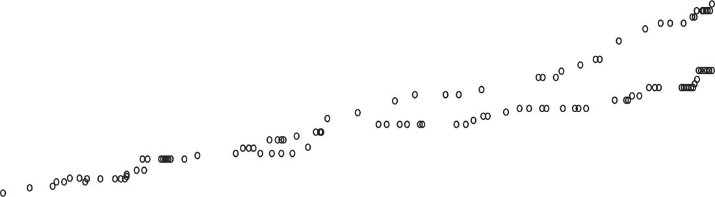
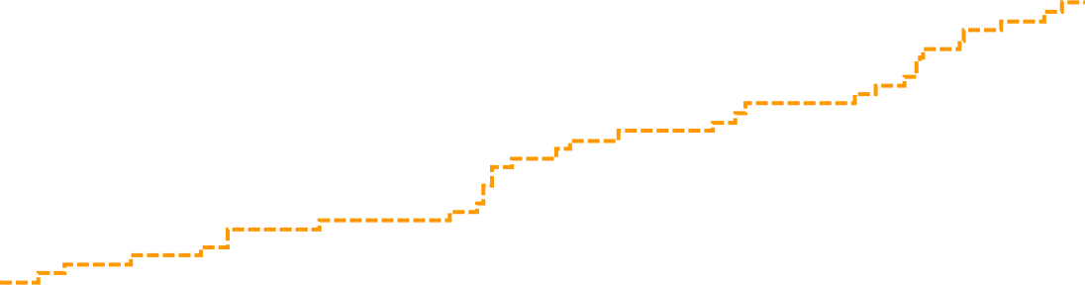
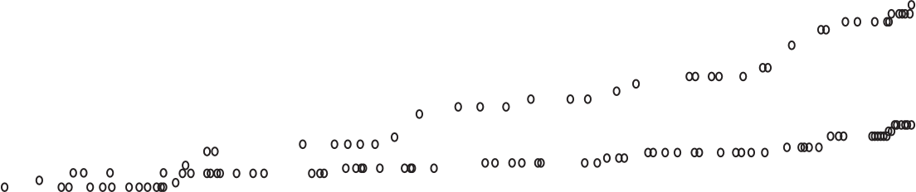
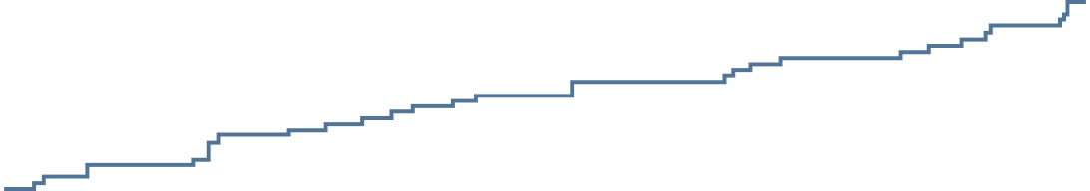

Nintedanib làm giảm tỷ lệ đợt cấp cấp tính (1 of 2)
Thời gian đến đợt cấp cấp tính đầu tiên với trường hợp cần xác nhận/nghi ngờ được phán xét trong nghiên cứu INPULSIS®
Thời gian đến đợt cấp cấp tính đầu tiên do
điều tra viên báo cáo trong nghiên cứu INPULSIS®
15
Nintedanib
15
Nintedanib
14
Giả dược
14
Giả dược
13
13
12
12
11
11
10
10
9
9
8
Tỷ lệ tích lũy các trường hợp đến đợt cấp cấp tính đầu tiên với trường hợp cần xác nhận/nghi ngờ được phán xét (%)
HR 0.32
(95% CI: 0.16, 0.65) P=0.001
Tỷ lệ tích lũy các trường hợp dến đợt cấp cấp tính đầu tiên do điều tra viên báo cáo (%)
HR 0.64
(95% CI: 0.39, 1.05) P=0.08
8
7
7
6
6
5
5
4
4
3
3
2
2
1
1
0
0
0
30
60
90
120
150
180
210
240
270
300
330
360
373
0
30
60
90
120
150
180
210
240
270
300
330
360
373
Thời gian đến đợt cấp cấp tính đầu tiên do điều tra viên báo cáo (ngày)
Thời gian đến đợt cấp cấp tính đầu tiên với trường hợp cần xác nhận/nghi ngờ được phán xét (ngày)
Bệnh nhân có ≥1 đợt cấp cấp tính, n (%) | Nintedanib (n=638) | Giả dược (n=423)
Điều tra viên báo cáo | 31 (4.9) | 32 (7.6)
Trường hợp cần xác nhận/nghi ngờ được phán xét | 12 (1.9) | 24 (5.7)
CI, confidence interval; HR, hazard ratio
Richeldi L et al. N Engl J Med 2014;370:2071–82
Notes:
In a prespecified pooled analysis of data from the INPULSIS® trials, the proportion of patients with ≥1 investigator-reported acute exacerbation was numerically lower in the nintedanib arm versus the placebo arm (4.9% vs 7.6% [HR 0.64; 95% CI: 0.39, 1.05; P=0.08])¹
A pre-specified sensitivity analysis of pooled data on the time to first acute exacerbation based on confirmed and suspected acute exacerbations per adjudication showed a significant benefit with nintedanib versus placebo (HR 0.32; 95% CI: 0.16, 0.65; P=0.001)¹
Based on pooled data, the proportion of patients treated with nintedanib who experienced a confirmed or suspected adjudicated acute exacerbation event was 0.6% (n=4) and 1.3% (n=8), respectively; corresponding values in patients treated with placebo were 0.9% (n=4) and 4.7% (n=20)
Reference
Richeldi L et al. N Engl J Med 2014;370:2071–82
Abbreviations (in notes):
CI, confidence interval; HR, hazard ratio

Slide 65










Nintedanib làm giảm tỷ lệ đợt cấp cấp tính (2 of 2)
Thời gian đến đợt cấp cấp tính đầu tiên do điều tra viên báo cáo
theo phân nhóm trong nghiên cứu INPULSIS®
N đã phân tích
HR cho thời gian đến đợt cấp cấp tính đầu tiên (95% CI)
Giá trị P cho phân nhóm theo tương tác điều trị
Phân nhóm
Giả dược
Nintedanib
150 mg 2 lần/ngày
Tất cả
Nam
Nữ
Tuổi <65
Tuổi ≥65
Da trắng
Châu Á
FVC ≤70% predicted
FVC >70% predicted
Tổng điểm SGRQ ≤40
Tổng điểm SGRQ >40
Không hút thuốc
Tiền sử/hiện tại hút thuốc
Sử dụng Corticosteroids toàn thân
Không sử dụng corticosteroids toàn thân
Sử dụng thuốc giãn phế quản
Không sử dụng thuốc giãn phế quản
423
334
89
145
278
248
128
154
269
232
187
122
301
89
334
72
351
638
507
131
258
380
360
194
207
431
323
301
174
464
136
502
129
509
0.64 (0.39, 1.05)
0.65 (0.38, 1.13)
0.58 (0.18, 1.90)
0.39 (0.15, 1.02)
0.76 (0.43, 1.36)
0.53 (0.26, 1.09)
0.66 (0.26, 1.68)
0.52 (0.28, 0.99)
1.00 (0.44, 2.30)
0.74 (0.30, 1.78)
0.57 (0.31, 1.03)
0.87 (0.31, 2.41)
0.58 (0.33, 1.03)
0.34 (0.12, 0.94)
0.82 (0.46, 1.47)
0.34 (0.10, 1.16)
0.75 (0.43, 1.30)
0.8336
0.2325
0.6752
0.1747
0.6142
0.5739
0.1425
0.2014
0.0
0.5
1.0
1.5
2.0
2.5
3.0
Thiên về nintedanib 150 mg 2 lần/ngày
Thiên về giả dược
HR của nintedanib so với giả dược trong đợt cấp cấp tính đầu tiên và 95% CI
bid, twice daily; CI, confidence interval; FVC, forced vital capacity; HR, hazard ratio; SGRQ, St. George’s Respiratory Questionnaire
Costabel U et al. Am J Respir Crit Care Med 2016;193:178–85
Notes:
The treatment effect of nintedanib versus placebo on time to first investigator-reported acute exacerbation was consistent across prespecified subgroups defined by demographic and clinical factors at baseline¹
Reference
Costabel U et al. Am J Respir Crit Care Med 2016;193:178–85

Slide 66

Kết quả về hiệu quả và tính an toàn của thuốc kháng xơ trong các nghiên cứu lâm sàng được hỗ trợ bởi dữ liệu đời thực
Thuốc kháng xơ là một phương pháp điều trị tồn tại trong thời gian dài cho bệnh nhân IPF
Dữ liệu đời thực hỗ trợ cho hiệu quả và tính an toàn của thuốc kháng xơ ở bệnh nhân IPF^{2–8}
Dung nạp tốt với hồ sơ an toàn chấp nhận được^{2–5}
Chấp thuận cho điều trị tại Mỹ, Châu Âu và nhiều quốc gia khác¹
Hồ sơ an toàn và khả năng dung nạp nhất quán với các nghiên cứu lâm sàng và nhãn sản phẩm^{3–7}
Tác dụng không mong muốn thường có thể quản lý được mà không cần phải ngừng điều trị^{2,3,5,6}
Kết quả hiệu quả nhất quán với các thử nghiệm lâm sàng^{2,4,8}
AE, adverse event; IPF, idiopathic pulmonary fibrosis
1. Maher TM, Strek ME. Respir Res 2019;20:205; 2. Brunnemer E et al. Respiration 2018;95:301–9; 3. Fang C et al. PLoS One 2020;15:e0228390;
4. Majewski S et al. BMC Pulm Med 2020;20:122; 5. Toellner H et al. Clin Transl Med 2017;6:41; 6. Cottin V et al. ERJ Open Res 2018;4:00084-2018;
7. Noth I et al. Eur Respir J 2018;52:1702106; 8. Bargagli E et al. Pulmonology 2019;25:149–53
Notes:
Safety and efficacy findings for nintedanib and pirfenidone in patients with IPF in clinical trials are supported by data from real‑world studies
In a post-marketing surveillance study in the United States (n=6,758), the safety and tolerability profile of nintedanib was consistent with the product label¹
In a patient-in-need scheme in the United Kingdom (n=187), nintedanib was well tolerated and was associated with an AE profile consistent with that in the INPULSIS® trials; in addition, in a subgroup of 124 patients, the proportions of patients with stable disease and improved disease were significantly higher after treatment than before treatment²
In an observational study in Italy (n=30), nintedanib resulted in stabilization of lung function as evidenced by a mean FVC of 80.9% predicted at baseline and 78.3% predicted after 6 months³
In a retrospective analysis of patients in Germany, 33 of 49 patients (67%) had stable disease (ie a decline in FVC <5% from baseline), 26 of whom had no decline in FVC; in addition, nintedanib was generally well tolerated, with a manageable AE profile⁴
In a retrospective study in China (n=117), pirfenidone was well tolerated, with a safety profile and discontinuation rate similar to that in the ASCEND and CAPACITY trials⁵
In an observational study in Poland (n=307), pirfenidone had an acceptable safety and efficacy profile over the long term, reinforcing the findings of RCTs⁶
In the post-authorization PASSPORT study conducted across several European countries (n=1,009), the safety of pirfenidone was consistent with RCT data, with dose adjustments used to manage AEs⁷
References
Noth I et al. Eur Respir J 2018;52:1702106
Toellner H et al. Clin Transl Med 2017;6:41
Bargagli E et al. Pulmonology 2019;25:149–53
Brunnemer E et al. Respiration 2018;95:301–9
Fang C et al. PLoS One 2020;15:e0228390
Majewski S et al. BMC Pulm Med 2020;20:122
Cottin V et al. ERJ Open Res 2018;4:00084-2018
Abbreviations (in notes)
AE, adverse event; FVC, forced vital capacity; IPF, idiopathic pulmonary fibrosis; RCT, randomized controlled trial

Slide 67
Tóm tắt
IPF là một bệnh tiến triển và tử vong không thể tránh khỏi¹
Điều trị sớm IPF bằng thuốc kháng xơ ngay khi chẩn đoán được khuyến cáo,^{2–4} nhưng không đạt được thường quy⁵
Điều trị sớm IPF bằng thuốc kháng xơ rất quan trọng để bảo tồn chức năng phổi và cải thiện kết quả
  Giúp bảo tồn chức năng phổi trước khi nó mất đi không thể hồi phục⁶
  Có thể làm chậm tốc độ xấu đi các triệu chứng, khả năng chức năng, QoL của bệnh nhân^{7,8}
  Có thể làm giảm nguy cơ của đợt cấp cấp tính^{9,10}
Dữ liệu hỗ trợ điều trị sớm bằng thuốc kháng xơ trên nhiều bệnh nhân IPF¹¹
Theo ý kiến chuyên gia, “Liệu pháp kháng xơ nên được bắt đầu ở tất cả bệnh nhân IPF vì không thể dự đoán trước được diễn tiến bệnh của một cá nhân khi chẩn đoán và tiên lượng chung của bệnh nhân IPF không được điều trị là rất xấu”¹¹
IPF, idiopathic pulmonary fibrosis; QoL, quality of life
1. Ley B et al. Am J Respir Crit Care Med 2011;183:431–40; 2. Behr J et al. Pneumologie 2018;72:155–68; 3. Funke-Chambour M et al. Respiration 2017;93:363–78;
4. Cottin V et al. Rev Mal Respir 2017;34:900–68; 5. Maher TM et al. BMC Pulm Med 2017;17:124; 6. Kolb M et al. Thorax 2017;72:340–6; 7. Kreuter M et al. Respir Res 2017;18:139; 8. Kreuter M et al. Respir Res 2020;21:36; 9. Song JW et al. Eur Respir J 2011;37:356–63; 10. Costabel U et al. Am J Respir Crit Care Med 2016;193:178–85; 11. Maher TM, Strek ME. Respir Res 2019;20:205

Slide 68
Bệnh phổi mô kẽ trong bệnh xơ cứng hệ thống (SSc-ILD)
Notes:
The pathogenic mechanisms involved in IPF are not fully understood, but a growing body of evidence suggests that fibrosis arises as a result of repeated epithelial injury, coupled with aberrant wound healing and abnormal epithelial-mesenchymal interactions. This view of the pathogenesis of IPF has replaced an older perspective in which the disease was considered to be a chronic inflammatory disorder [Selman et al, 2001; Selman and Pardo, 2006; Strieter and Mehrad, 2009; King et al, 2011a; Fernandez and Eickelberg, 2012].

Slide 69
Table of contents
1
2
3
4
5
Impact and treatment of SSc-ILD
Rationale and design
Patient disposition
Baseline characteristics
Primary endpoint
6
7
8
9
10
Key secondary endpoint (mRSS)
Key secondary endpoint (SGRQ)
Exploratory lung function endpoints
FVC responder analysis
Other exploratory endpoints
11
12
13
Adverse events
Summary
Back-up slides

Slide 70
Impact and treatment of SSc-ILD

Slide 71
ILD is a leading cause of mortality and morbidity in SSc
  Following the advent of effective treatments for SRC, pulmonary complications have become the primary cause of SSc-related deaths.¹
  Symptoms of SSc-ILD have a significant impact on QoL^{2–4}
  Reduced HRQoL
  Reduced physical function/ability to perform daily tasks
  Reduced social participation
  Mortality in clinical trials of 1-year duration is low,⁵ meaning that absolute differences between treatment groups are small.
50
SRC
Pulmonary fibrosis
40
SRC
PAH
GI related
Pulmonary fibrosis
Heart related
Multiorgan
30
Frequency (%)
20
10
0
1972–6
1977–81
1982–6
1987–91
1992–6
1997–2001
Death (years)
Reproduced from Steen VD, Medsger TA. Ann Rheum Dis 2007;66:940–4, with permission from BMJ Publishing Group Ltd
GI, gastrointestinal; ILD, interstitial lung disease; HRQoL, health-related quality of life; PAH, pulmonary arterial hypertension; QoL, quality of life;
SRC, scleroderma renal crisis; SSc, systemic sclerosis; SSc-ILD, systemic sclerosis-associated interstitial lung disease
1. Steen VD, Medsger TA. Ann Rheum Dis 2007;66:940–4; 2. Theodore AC et al. Chest 2012;142:614–21; 3. Mittoo S et al. Curr Respir Med Rev 2015;11:175–83; 4. Baron M et al. Ann Rheum Dis 2008;67:644–50; 5. Saketkoo LA et al. Thorax 2014;69:428–36
Notes:
In a longitudinal study of causes of death in 1508 patients with SSc from a single center in the USA, SSc-related deaths due to pulmonary fibrosis increased from 6% during 1972–1976 to 33% during 1997–2001¹
The most common symptoms of SSc-ILD are dyspnea on exertion and cough. Both symptoms can affect a patient’s ability to perform daily tasks and can reduce their quality of life (QoL)^{2,3}
In the Scleroderma Lung Study I study, cough was present in 73% of 158 patients with SSc-ILD at baseline, and patients with vs without cough had worse physical QoL.² Additional data from a questionnaire completed by patients with ILD associated with connective tissue disease (CTD), including SSc, showed that ILD-related cough adversely impacted a patient’s physical function, social participation, and activities of daily living³
Among 194 patients in the Canadian Scleroderma Research Group Registry, dyspnea was a significant independent predictor of reduced physical function and reduced HRQoL, as assessed using the SHAQ (Scleroderma Health Assessment Questionnaire) and SF-36 (36-Item Short Form Health Survey), respectively⁴
Sources:
Steen VD, Medsger TA. Ann Rheum Dis 2007;66:940–4
Theodore AC et al. Chest 2012;142:614–21
Mittoo S et al. Curr Respir Med Rev 2015;11:175–83
Baron M et al. Ann Rheum Dis 2008;67:644–50

Slide 72
ILD is a common and major complication in SSc
SSc-ILD has a variable and unpredictable course and patients should be monitored continually¹
Prevalence of pulmonary fibrosis in patients in the EUSTAR database²
80
Long-term survival
(survived >8 years)
70
60
50
Medium-term mortality
(deceased 4–8 years)
dcSSc
lcSSc
FVC % predicted
40
30
Short-term mortality
(deceased <4 years)
20
35%
0
2
4
6
8
10
12
53%
Years since diagnosis
Decline in FVC (% predicted) in 171 patients with SSc-ILD, categorized by prognosis³
dcSSc, diffuse cutaneous systemic sclerosis; EUSTAR, European Scleroderma Trials and Research; FVC, forced vital capacity; ILD, interstitial lung disease;
lcSSc, limited cutaneous systemic sclerosis; SSc, systemic sclerosis; SSc-ILD, systemic sclerosis-associated interstitial lung disease
1. Hoffmann-Vold AM et al. Lancet Rheumatol 2020;2:e71-e83; 2. Walker UA et al. Ann Rheum Dis 2007;66:754–63; 3. Guler SA et al. Ann Am Thorac Soc 2018;15:1427–33
Notes:
Two analyses of the EUSTAR database have shown that ILD is more frequent in patients with dcSSc than in patients with lcSSc.^{1,2}
The consistent decline in FVC % predicted among patient subgroups categorized by prognosis highlights the importance of monitoring of patients with SSc-ILD.³
A prospective cohort study assessed whether an apparent plateau in pulmonary function decline in patients with SSc may be the result of survival bias. The progression of FVC was evaluated in 171 patients with SSc-ILD. Patients were then categorized by prognosis into those with:⁴
Short-term mortality (deceased <4 years from diagnosis)
Medium-term mortality (deceased 4–8 years after diagnosis)
Long-term survival (survived >8 years after diagnosis)
In the entire cohort, FVC % predicted declined but then plateaued. However, when assessed in the different prognostic groups, the plateau in FVC % predicted progression was no longer evident⁴
The decline in FVC % predicted remained relatively consistent over time in each group, with a greater rate of decline in patients with poorer prognosis⁴
Source:
1. Walker UA et al. Ann Rheum Dis 2007;66:754–63
2. Frantz C et al. Autoimmun Rev 2019;12:102452
3. Hoffmann-Vold AM et al. Lancet Rheumatol 2020;2:e71-e83
4. Guler SA et al. Ann Am Thorac Soc 2018;15:1427–33

Slide 73
SSc-ILD is characterized by inflammation and fibrosis^{1,2}
Inflammation
Fibrosis
Disease progression
Currently, the standard of care for SSc-ILD is immunosuppresive therapy; there is an unmet need for a pharmacological treatment that targets mechanisms beyond inflammation in SSc-ILD^{2,3}
Saketkoo LA et al. J Scleroderm Relat Dis 2020;5:48–60. Copyright © 2020 SAGE Publications, Ltd. Reprinted by Permission of SAGE Publications, Ltd.
SSc-ILD, systemic sclerosis-associated interstitial lung disease
1. Saketkoo LA et al. J Scleroderm Relat Dis 2020;5:48–60; 2. Wells AU. Presse Med 2014;43:e329–43; 3. Distler O et al. Exp Rev Clin Immunol 2019;15:1009–17;
4. Das A et al. Exp Rev Respir Med 2019;13:357–67
Notes:
While the pathogensis of SSc-ILD is complex and likely follows multiple pathways, the most plausible model involves evolution from initial epithelial injury and inflammation to a microenvironment that favors fibrosis. When SSc-ILD is still driven by largely inflammatory processes, it may be more likely to respond to treatment with anti-inflammatory or immunosuppressive agents than after it has progressed to a primarily fibrotic phenotype.
Source:
Wells AU. Presse Med 2014;43:e329–43

Slide 74
Rationale and design

Slide 75
Scientific rationale for performing the SENSCIS® trial
Systemic sclerosis
Rare disease of unknown etiology¹
Heterogeneous disease¹
SSc-ILD
A leading cause of SSc-related death²
Mechanisms of lung fibrosis show similarities with IPF^{4,5}
Nintedanib
Antifibrotic efficacy proven in patients with IPF⁶
Preclinical evidence for efficacy in models of SSc and SSc-ILD^{7,8}
High unmet medical need – no approved treatments¹
Multiple organ fibrosis¹
Treatment requires inhibition of multiple pathways³
IPF, idiopathic pulmonary fibrosis; SSc, systemic sclerosis; SSc-ILD, systemic sclerosis-associated interstitial lung disease
1. Distler O et al. Exp Rev Clin Immunol 2019;15:1009–17; 2. Elhai M et al. Ann Rheum Dis 2017;76:1897–905; 3. Das A et al. Exp Rev Respir Med 2019;13:357–67;
4. Hsu E et al. Arthritis Rheum 2011;63:783–94; 5. Lam AP et al. Am J Respir Cell Mol Biol 2011;45:915–22; 6. Richeldi L et al. N Engl J Med 2014;370:2071–82;
7. Huang J et al. Ann Rheum Dis 2016;75:883–90; 8. Huang J et al. Ann Rheum Dis 2017;76:1941–8
Notes:
SSc is a rare and heterogeneous autoimmune disease characterized by fibrosis in multiple organs. ILD is a common manifestation of SSc and a leading cause of SSc-related death. No drugs are licensed for the treatment of SSc-ILD. Nintedanib is an approved treatment for IPF, which shows clinical and mechanistic similarities to SSc-ILD. Nintedanib has demonstrated antifibrotic, anti-inflammatory and vascular remodeling effects in animal models of aspects of SSc, SSc-ILD, and other fibrosing ILDs.
Sources:
1. Distler O et al. Exp Rev Clin Immunol 2019;15:1009–17
2. Elhai M et al. Ann Rheum Dis 2017;76:1897–905
3. Das A et al. Exp Rev Respir Med 2019;13:357–67
4. Hsu E et al. Arthritis Rheum 2011;63:783–94
5. Lam AP et al. Am J Respir Cell Mol Biol 2011;45:915–22
6. Richeldi L et al. N Engl J Med 2014;370:2071–82
7. Huang J et al. Ann Rheum Dis 2016;75:883–90
8. Huang J et al. Ann Rheum Dis 2017;76:1941–8

Slide 76
Trial design
SENSCIS® was a Phase III, double-blinded, randomized, placebo-controlled trial
Nintedanib 150 mg bid (n=288)
R
1:1
Screening
Follow-up
Placebo (n=288)
Visit
1
2
3
4
5
6
7
8
9
10
11
12
Week
0
2
4
6
12
24
36
52
68
84
100
104
Primary endpoint
assessed
Note: Patients remained on blinded treatment until the last patient reached week 52, but for no longer than 100 weeks
Randomized patients were stratified by ATA status (positive or negative)
Reproduced from Distler O et al. Clin Exp Rheumatol 2017;35:S75–81, with permission from Clinical and Experimental Rheumatology.
ATA, anti-topoisomerase antibody; bid, twice daily; R, randomization
Distler O et al. Clin Exp Rheumatol 2017;35:S75–81
Notes:
The SENSCIS® trial was a Phase III, randomized controlled trial. Patients were randomized 1:1 to receive nintedanib or placebo, stratified by the presence of ATA, which has been associated with internal organ involvement in patients with SSc and with progression of SSc-ILD [Assassi, 2010]. Patients remained on blinded treatment until the last subject had reached week 52, but for no longer than 100 weeks. The primary endpoint was assessed at 52 weeks.
Source:
Assassi S et al. Arthritis Res Ther 2010;12:R166
Distler O et al. Clin Exp Rheumatol 2017;35:S75–81

Slide 77
Trial population
The diverse SSc-ILD population means that SENSCIS® is relevant to clinical practice
Age ≥18 years¹
SSc (based on 2013 ACR/EULAR criteria²) with disease onset
(first non-Raynaud symptom) <7 years¹
Classified either as limited or diffuse cutaneous subtypes¹
ILD based on chest HRCT performed within 12 months of screening with ≥10% extent of fibrosis of the lungs (confirmed by central assessment)¹
FVC ≥40% predicted¹
DL_{CO} 30–89% predicted¹
No longitudinal assessment of progression was required for inclusion
in the trial¹
ACR/EULAR, American College of Rheumatology/ European League Against Rheumatism; DL_{CO}, diffusing capacity of the lung for carbon monoxide;
FVC, forced vital capacity; HRCT, high-resolution computed tomography; ILD, interstitial lung disease; SSc, systemic sclerosis;
SSc-ILD, systemic sclerosis-associated interstitial lung disease
1. Distler O et al. N Engl J Med 2019;380:2518–28; 2. van den Hoogen F et al. Arthritis Rheum 2013;65:2737–47
Notes:
Eligible patients had SSc with onset of first non-Raynaud symptom <7 years before screening (5 years prior to protocol amendment in January 2017), ILD based on chest HRCT performed within 12 months of screening with ≥10% extent of fibrosis of the lungs (confirmed by central assessment), FVC ≥40% predicted and DL_{CO} 30–89% predicted.
Sources:
Distler O et al. N Engl J Med 2019;380:2518–28
Distler O et al. Clin Exp Rheumatol 2017;35:S75–81

Slide 78
Primary and key secondary endpoints
Primary endpoint
  Annual rate of decline in FVC (mL/year) assessed over 52 weeks
Key secondary endpoints:
  Absolute change from baseline in mRSS at week 52
  Absolute change from baseline in SGRQ total score at week 52
FVC, forced vital capacity; mRSS, modified Rodnan skin score; SGRQ, St George’s Respiratory Questionnaire
Distler O et al. N Engl J Med 2019;380:2518–28
Notes:
The primary endpoint in the SENSCIS® trial was the annual rate of decline in FVC (mL/year) assessed over 52 weeks. Key secondary endpoints were absolute changes from baseline in mRSS and SGRQ total score at week 52.
Source:
Distler O et al. N Engl J Med 2019;380:2518–28

Slide 79
Baseline characteristics

Slide 80
Baseline characteristics
The baseline characteristics of patients were similar between treatment arms
 | Nintedanib (n=288) | Placebo (n=288)
Age, years, mean (SD) | 54.6 (11.8) | 53.4 (12.6)
Female, n (%) | 221 (76.7) | 212 (73.6)
Body mass index, kg/m², mean (SD) | 25.9 (4.8) | 25.8 (5.1)
Race, n (%)*
White | 201 (69.8) | 186 (64.6)
Asian | 62 (21.5) | 81 (28.1)
Black/African–American | 20 (6.9) | 16 (5.6)
American Indian/Alaska Native/Native Hawaiian/ other Pacific Islander | 3 (1.0) | 3 (1.0)
*Data from patients who selected one race. Four patients ticked two boxes.
From Distler O et al. N Engl J Med 2019;380:2518–28. Copyright 2019 Massachusetts Medical Society. Reproduced with permission from Massachusetts Medical Society.
SD, standard deviation
Distler O et al. N Engl J Med 2019;380:2518–28
Notes:
Baseline characteristics were similar between the treatment groups. About three-quarters of patients were female and the mean age was 54 years.
Source:
Distler O et al. N Engl J Med 2019;380:2518–28

Slide 81
Baseline characteristics
The baseline characteristics of patients were similar between treatment arms
 | Nintedanib (n=288) | Placebo (n=288)
Type of SSc, n (%)
Diffuse cutaneous | 153 (53.1) | 146 (50.7)
Limited cutaneous | 135 (46.9) | 142 (49.3)
Years since onset of first non-Raynaud symptom, median (minimum, maximum) | 3.4 (0.3, 7.1) | 3.5 (0.4, 7.2)
Anti-topoisomerase antibody positive, n (%) | 173 (60.1) | 177 (61.5)
Taking mycophenolate, n (%) | 139 (48.3) | 140 (48.6)
Taking methotrexate, n (%) | 23 (8.0) | 15 (5.2)
From Distler O et al. N Engl J Med 2019;380:2518–28. Copyright 2019 Massachusetts Medical Society. Reproduced with permission from Massachusetts Medical Society.
SSc, systemic sclerosis
Distler O et al. N Engl J Med 2019;380:2518–28
Notes:
Approximately half the patients had diffuse cutaneous SSc and half had limited cutaneous SSc. Median time since onset of first non-Raynaud symptom was 3.4 years. Approximately 60% of patients were anti-topoisomerase antibody positive. Almost half of patients were taking mycophenolate at baseline.
Source:
Distler O et al. N Engl J Med 2019;380:2518–28

Slide 82
Primary endpoint:
Annual rate of decline in FVC (mL/year) over 52 weeks

Slide 83
Decline in FVC over 52 weeks
Nintedanib slowed the decline in FVC by 44% over 52 weeks. Curves separated by week 12 and continued to diverge
Annual rate of decline in FVC (mL/yr) (primary endpoint)
Change from baseline in FVC (mL) over 52 weeks*
Mean (SE) absolute change from baseline in FVC (mL)
Adjusted annual rate (SE) of decline in FVC (mL/yr)
Difference: 41.0 mL/yr
(95% CI: 2.9, 79.0); P=0.04
Relative reduction: 44%
Week
No. of patients
Nintedanib | 288 | 283 | 281 | 273 |  | 278 |  | 265 |  |  |  | 262 |  |  |  | 241
Placebo | 288 | 283 | 281 | 280 |  | 283 |  | 280 |  |  |  | 268 |  |  |  | 257
*Change from baseline in FVC (mL) over 52 weeks was a secondary endpoint of SENSCIS®
From Distler O et al. N Engl J Med 2019;380:2518–28. Copyright 2019 Massachusetts Medical Society. Reproduced with permission from Massachusetts Medical Society.
CI, confidence interval; FVC, forced vital capacity; SE, standard error. Distler O et al. N Engl J Med 2019;380:2518–28

Slide 84

How patients with SSc-ILD are different in the SENSCIS® and INBUILD® trials
  The appearance of ILD in patients with SSc, progressing or not, carries an increased risk of mortality¹
  25–30% of patients with SSc develop a progressive course of ILD²
  In SENSCIS®, there was no systematic collection of longitudinal disease behavior in patients with SSc-ILD before inclusion in the trial³
  Inclusion criterion:
  ILD with at least 10% fibrosis
  Evidence of progression
  SENSCIS^{®3}
  ^{Not required}
  INBUILD^{®4}
ILD, interstitial lung disease; SSc, systemis sclerosis; SSc-ILD, systemic sclerosis-associated interstitial lung disease
1. Hoffmann-Vold AM et al. Am J Respir Crit Care Med 2019;200:1258–66; 2. Denton CP, Khanna D. Lancet 2017;390:1685–99;
3. Distler O et al. N Engl J Med 2019;380:2518–28; 4. Flaherty K et al. N Engl J Med 2019;381:1718–27

Slide 85
Subgroup analyses of primary endpoint
Nintedanib consistently slowed FVC decline across a broad patient range
 |  | n analyzed |  |  | Difference (95% CI) | Treatment-by-time-by-subgroup interaction
 |  | Nintedanib | Placebo
All patients |  | 287 | 288 |  | 41.0 (2.9, 79.0)
SSc subtype | Diffuse cutaneous | 153 | 146 |  | 56.6 (3.2, 110.0) | P=0.420
 | Limited cutaneous | 134 | 142 |  | 25.3 (−28.9, 79.6)
ATA status | Positive | 173 | 177 |  | 29.9 (−19.1, 78.8) | P=0.491
 | Negative | 114 | 111 |  | 57.2 (−3.5, 118.0)
Mycophenolate use | Yes | 138 | 140 |  | 26.3 (−27.9, 80.6) | P=0.452
 | No | 149 | 148 |  | 55.4 (2.3, 108.5)
Gender | Female | 220 | 212 |  | 34.6 (−9.3, 78.4) | P=0.594
 | Male | 67 | 76 |  | 58.6 (−18.0, 135.1)
Age | <65 years | 224 | 229 |  | 44.4 (1.4, 87.4) | P=0.730
 | ≥65 years | 63 | 59 |  | 28.1 (−54.2, 110.4)
Race | White | 200 | 186 |  | 45.8 (−0.8, 92.5) | P=0.725
 | Asian | 62 | 81 |  | 44.5 (−32.9, 121.9)
 | Black/African-American | 20 | 16 |  | −20.4 (−176.7, 136.0)
Region | Europe | 139 | 126 |  | 39.7 (−16.6, 95.9) | P=0.277
 | Canada and USA | 69 | 73 |  | 10.3 (−65.6, 86.1)
 | Asia | 59 | 71 |  | 43.4 (−37.0, 123.8)
 | Rest of world | 20 | 18 |  | 178.4 (28.1, 328.7)
Favors placebo
Favors nintedanib
From Distler O et al. N Engl J Med 2019;380:2518–28. Copyright 2019 Massachusetts Medical Society. Reproduced with permission from Massachusetts Medical Society.
ATA, anti-topoisomerase antibody; CI, confidence interval; FVC, forced vital capacity; SSc, systemic sclerosis. Distler O et al. N Engl J Med 2019;380:2518–28
Notes:
Pre-specified subgroup analyses showed that nintedanib was effective across patient subgroups defined based on baseline characteristics (P>0.05 for treatment-by-time-by-subgroup interactions).
Source:
Distler O et al. N Engl J Med 2019;380:2518–28

Slide 86

Is the treatment effect in patients with SSc-ILD clinically meaningful?
YES; The reduction in FVC decline with nintedanib is clinically meaningful, when considering
Annual declines in FVC accumulate over several years²
FVC decline
is a predictor
of mortality in patients with SSc-ILD^{3–5}
The typical age of onset of SSc is middle age¹
Additionally, nintedanib slowed ILD progression
in a broad range of patients with SSc-ILD⁶
Patients with dcSSc or lcSSc
Patients with or without concomitant mycophenolate at baseline
These results are generalizable to
clinical practice
dcSSc, diffuse cutaneous systemic sclerosis; FVC, forced vital capacity; ILD, interstitial lung disease; lcSSc, limited cutaneous systemic sclerosis;
SSc, systemic sclerosis; SSc-ILD, systemic sclerosis-associated interstitial lung disease
1. Mayes MD et al. Arthritis Rheum 2003;48:2246–55; 2. Clinical Overview – Treatment of systemic sclerosis-associated interstitial lung disease. 15 February 2019. Boehringer Ingelheim Data on file: c26131489-01; 3. Goh NS et al. Arthritis Rheumatol 2017;69:1670–8; 4. Sobanski V et al. Arthritis Rheumatol 2018;70(suppl 10):A1734; 5. Volkmann ER et al. Ann Rheum Dis 2019;78:122–30; 6. Distler O et al. N Engl J Med 2019;380:2518–28.

Slide 87
Nintedanib slowed FVC decline irrespective of SSc subtype
Diffuse cutaneous SSc
Limited cutaneous SSc
Nintedanib (n=153)
Placebo (n=146)
Nintedanib (n=134)
Placebo
(n=142)
Adjusted rate (SE) of
decline in FVC (mL/yr)
Difference: 56.6 mL/year
(95% CI: 3.2, 110.0)
Relative reduction: 51%
Difference: 25.3 mL/year
(95% CI: −28.9, 79.6)
Relative reduction: 34%
Treatment-by-time-by-subgroup interaction P=0.42
From Distler O et al. N Engl J Med 2019;380:2518–28. Copyright 2019 Massachusetts Medical Society. Reproduced with permission from Massachusetts Medical Society.
CI, confidence interval; FVC, forced vital capacity; SE, standard error; SSc, systemic sclerosis
Kuwana M et al. Poster presentation at the ACR/ARP Annual Meeting; 6–11 November, 2019; Atlanta, Georgia. Abstract 1644
Notes:
In a pre-specified subgroup analysis, nintedanib showed a positive effect versus placebo on the annual rate of decline in FVC regardless of SSc subtype.
Source:
Kuwana M et al. Poster presentation at the ACR/ARP Annual Meeting; 6–11 November, 2019; Atlanta, Georgia. Abstract 1644

Slide 88
Nintedanib slowed FVC decline irrespective of MMF use
Taking mycophenolate at baseline
Not taking mycophenolate at baseline
Nintedanib (n=138)
Placebo (n=140)
Nintedanib (n=149)
Placebo (n=148)
Adjusted rate (SE) of decline
in FVC (mL/yr)
Difference: 26.3 mL/year
(95% CI: −27.9, 80.6)
Relative reduction: 40%
Difference: 55.4 mL/year
(95% CI: 2.3, 108.5)
Relative reduction: 46%
Treatment-by-time-by-subgroup interaction P=0.45
From Distler O et al. N Engl J Med 2019;380:2518–28. Copyright 2019 Massachusetts Medical Society. Reproduced with permission from Massachusetts Medical Society.
CI, confidence interval; FVC, forced vital capacity; MMF, mycophenolate mofetil; SE, standard error
Distler O et al. N Engl J Med 2019;380:2518–28
Notes:
In a pre-specified subgroup analysis, nintedanib showed a positive effect versus placebo on the annual rate of decline in FVC regardless of mycophenolate use at baseline. Overall, the data indicated a potential benefit of mycophenolate on lung function.
Source:
Distler O et al. N Engl J Med 2019;380:2518–28

Slide 89
Nintedanib slowed FVC decline irrespective of ATA status
ATA positive
ATA negative
Nintedanib (n=173)
Placebo (n=177)
Nintedanib (n=114)
Placebo (n=111)
Adjusted rate (SE) of decline
in FVC (mL/yr)
Difference: 29.9 mL/year
(95% CI: −19.1, 78.8)
Relative reduction: 32%
Difference: 57.2 mL/year
(95% CI: −3.5, 118.0)
Relative reduction: 61%
ATA status was based on historical information or, if not available, analysis at a central laboratory
Treatment-by-time-by-subgroup interaction P=0.49
From Distler O et al. N Engl J Med 2019;380:2518–28. Copyright 2019 Massachusetts Medical Society. Reproduced with permission from Massachusetts Medical Society.
ATA, anti-topoisomerase antibody; CI, confidence interval; FVC, forced vital capacity; SE, standard error
Mayes MD et al. Poster presentation at the ACR/ARP Annual Meeting; 6–11 November, 2019; Atlanta, Georgia. Abstract 1636
Notes:
In a pre-specified subgroup analysis, nintedanib showed a positive effect versus placebo on the annual rate of decline in FVC regardless of ATA status.
Source:
Mayes MD et al. Poster presentation at the ACR/ARP Annual Meeting; 6–11 November, 2019; Atlanta, Georgia. Abstract 1636

Slide 90
Nintedanib slowed FVC decline irrespective of baseline FVC
 | N analyzed |  |  | Adjusted difference (95% CI) | Treatment-by-time-by-subgroup interaction
 | Nintedanib | Placebo
All patients | 287 | 288 |  | 41.0 (2.9, 79.0)
Baseline FVC |  |  |  |  | P=0.24
<80% predicted | 200 | 196 |  | 24.6 (−21.4, 70.6)
≥80% predicted | 87 | 92 |  | 73.4 (6.6, 140.2)
Favors placebo
Favors nintedanib
CI, confidence interval; FVC, forced vital capacity
Maher TM et al. Oral presentation at the European Respiratory Society International Congress; 28 Sept–2 Oct, 2019; Madrid, Spain. Abstract OA3599
Notes:
In a pre-specified analysis, nintedanib reduced the rate of decline in FVC in patients with an FVC <80% and ≥80% predicted at baseline. The effect of nintedanib versus placebo on the rate of FVC decline was numerically more pronounced in patients with FVC ≥80% than <80% predicted at baseline, but statistical testing did not indicate a heterogeneous treatment effect between these subgroups.
Source:
Maher TM et al. Oral presentation at the European Respiratory Society International Congress; 28 Sept–2 Oct, 2019; Madrid, Spain. Abstract OA3599

Slide 91
Safety: Adverse events (AEs)
(52-week treatment period)

Slide 92
Most frequently reported AEs
The safety profile of nintedanib was similar to patients with IPF in the INPULSIS trials
 | Nintedanib (n=288) | Placebo (n=288)
Diarrhea, n (%) | 218 (75.7) | 91 (31.6)
Nausea, n (%) | 91 (31.6) | 39 (13.5)
Vomiting, n (%) | 71 (24.7) | 30 (10.4)
Weight decreased, n (%) | 34 (11.8) | 12 (4.2)
Decreased appetite, n (%) | 27 (9.4) | 12 (4.2)
ALT increased, n (%) | 21 (7.3) | 3 (1.0)
GGT increased, n (%) | 17 (5.9) | 4 (1.4)
AST increased, n (%) | 15 (5.2) | 1 (0.3)
Any bleeding adverse event | 32 (11.1) | 24 (8.3)
Epistaxis | 8 (2.8) | 11 (3.8)
Contusion | 7 (2.4) | 3 (1.0)
AEs reported over 52 weeks plus 28-day post-treatment period in >5% of patients in either treatment group
Data are n (%) of patients with ≥1 such AE defined based on Medical Dictionary for Regulatory Activities (MedDRA) preferred term
From Distler O et al. N Engl J Med 2019;380:2518–28. Copyright 2019 Massachusetts Medical Society. Reproduced with permission from Massachusetts Medical Society.
AE, adverse event; ALT, alanine aminotransferase; AST, aspartate aminotransferase; GGT, gamma-glutamyl transferase; IPF, idiopathic pulmonary fibrosis
Distler O et al. N Engl J Med 2019;380:2518–28
Notes:
The most frequently reported AE in both treatment groups was diarrhea. Diarrhea was reported in 76% of patients treated with nintedanib and 32% of patients treated with placebo. Nausea, vomiting and weight and appetite decreases were also more commonly reported in patients treated with nintedanib than placebo.
Patients receiving nintedanib also experienced liver enzyme increases and bleeding events more frequently than those who received placebo.
Other adverse events measured were balanced between nintedanib and placebo.
Source:
Distler O et al. N Engl J Med 2019;380:2518–28 except except decreased appetite, ALT increased, GGT increased, AST increased and bleeding events (CTR Table 15.3.1.1.1: 2)

Slide 93
Evidence-based consensus recommendations for the identification and management of interstitial lung disease in systemic sclerosis
Data presented at the ERS European Respiratory Society, Madrid, Spain, 28 September– 2 October 2019 [Hoffmann-Vold et al.; presented by Kreuter on behalf of the authors]

Slide 94





Results: Consensus statements
Risk factors
Respiratory symptoms, smoking, male sex,
diffuse cutaneous systemic sclerosis, anti-topoisomerase I antibodies
Screening
All systemic sclerosis patients should be screened for ILD at baseline using HRCT
Diagnosis and severity assessment
The primary tool for diagnosing SSc-ILD is HRCT
More than one measure* should be used to determine severity
Treatment initiation
and options
Multiple factors drive treatment initiation
No pharmacological treatment is an option for some patients All cases of severe SSc-ILD should be offered treatment
Disease progression
More than one measure* should be used to assess progression
Pace of progression and severity drive treatment escalation
Available options include: mycophenolate mofetil, cyclophosphamide, rituximab,
autologous hematopoietic stem cell transplant, lung transplant
Treatment escalation
*Suggested measures: HRCT; respiratory/clinical symptoms; exercise-induced oxygen desaturation; quality of life
5

Slide 95
Results: Clinical management algorithm
Screen all patients with SSc for ILD using HRCT
Positive Negative
Diagnose ILD using HRCT
Assess ILD severity using multiple methods
Positive
Continue monitoring for ILD
Decide whether pharmacological therapy is required
Pharmacological therapy
No pharmacological therapy
Assess ILD progression using multiple methods
Inadequate treatment response
Disease
progression
Escalate therapy
HRCT, high-resolution computed tomography; ILD, interstitial lung disease; SSc, systemic sclerosis
6

Slide 96
Recent European expert consensus statements suggest that MMF, CYC and nintedanib are options for first-line treatment of SSc-ILD
EU Delphi process treatment algorithm
Following the diagnosis of ILD…
Treatment
Decide whether pharmacological therapy is required
Some patients might not need pharmacological therapy.
Factors to consider include disease severity; patient quality of life;
available clinical guidelines
Pharmacological therapy
MMF
CYC
Nintedanib
No pharmacological therapy
Follow-up closely
Assess ILD progression using multiple methods
Use HRCT (depending on clinical need), FVC, DLCO, exercise-induced blood oxygen desaturation, and clinical symptoms to assess
ILD progression
Inadequate treatment response
Disease progression
Escalate therapy
Modify dose or choice of pharmacological treatment:
MMF, CYC, nintedanib; consider RTX.
Evaluate for lung transplant.
Consider autologous hemopoietic stem cell transplantation for selected patients
Hoffmann-Vold A-M et al. Lancet Rheumatol 2020;2:e71–83
Notes:
A panel of 27 European experts (pulmonologists, rheumatologists, and internists) took part in a modified Delphi process to develop consensus statements across six key domains in the identification and management of SSc-ILD, specifically: 1) risk factors, 2) screening, 3) diagnosis and severity assessment, 4) treatment initiation and options, 5) disease progression, and 6) treatment escalation¹
Drivers of treatment initiation include clinical guidelines, clinical experience, patient survival rate, prolongation of time to progression, symptom improvement, QoL, and treatment efficacy, safety, and tolerability¹
All patients with severe ILD should be offered treatment¹
Some patients might not need pharmacological treatment (eg patients with SSc-ILD considered as early, stable, or mild); however, such patients should be followed-up closely (every 3–6 months), with treatment initiated in the case of progression¹
Reference
Hoffmann-Vold A-M et al. Lancet Respir Med 2020;2:e71–83
Abbrevation (in notes)
SSc-ILD, systemic sclerosis-associated interstitial lung disease

Slide 97
Summary
  Nintedanib showed a statistically and clinically significant benefit in slowing FVC decline in the SENSCIS® trial, with a treatment effect similar to that seen in the INPULSIS® trials in IPF and the INBUILD® trials in progressive fibrosing ILD
  The effect of nintedanib was consistent across a broad range of patients with SSc-ILD
  The effect of nintedanib appears to be maintained in the long term
  The safety and tolerability profiles of nintedanib in the SENSCIS® trial were similar to those observed in patients with PF-ILD in the INBUILD® trial and in patients with IPF in the INPULSIS® trials, with no new safety signals identified
    Over 80% of nintedanib-treated patients remained on treatment for at least 52 weeks
    The most common AEs were GI-related, mild-to-moderate, and could be managed with dose modification and symptomatic treatment
AE, adverse event; FVC, forced vital capacity; GI, gastrointestinal; IPF, idiopathic pulmonary fibrosis; PF-ILD, progressive fibrosing interstitial lung disease;
SSc-ILD, systemic sclerosis-associated interstitial lung disease

Slide 98
Bệnh phổi mô kẽ xơ hóa tiến triển (PF-ILD)
For internal use only. Strictly confidential. Do not copy, detail, or distribute externally.
Notes:
The pathogenic mechanisms involved in IPF are not fully understood, but a growing body of evidence suggests that fibrosis arises as a result of repeated epithelial injury, coupled with aberrant wound healing and abnormal epithelial-mesenchymal interactions. This view of the pathogenesis of IPF has replaced an older perspective in which the disease was considered to be a chronic inflammatory disorder [Selman et al, 2001; Selman and Pardo, 2006; Strieter and Mehrad, 2009; King et al, 2011a; Fernandez and Eickelberg, 2012].

Slide 99
A proportion of patients with fibrosing ILDs develop a progressive phenotype
ILDs
Autoimmune disease-related ILDs
Hypersensitivity pneumonitis
Progressive fibrosing
ILDs
Non-IPF IIPs
Exposure-related ILDs
IPF
Other ILDs
Sarcoidosis-related ILD
HP, hypersensitivity pneumonitis; IPF, idiopathic pulmonary fibrosis; IIPs, idiopathic interstitial pneumonias.
Cottin V et al. Eur Respir Rev 2019;28:180100.
Notes:
IPF is, by definition, a progressive fibrosing ILD. A proportion of patients with other ILDs develop pulmonary fibrosis and a proportion of those patients develop a progressive phenotype characterised by increasing fibrotic abnormalities on HRCT, decline in lung function, worsening symptoms, and early mortality. Some fibrosing ILDs have a known cause, for example those related to autoimmune diseases or to specific exposures, while others have no known cause (idiopathic).

Slide 100
Scientific rationale for the INBUILD trial
Non-clinical studies had shown that there are commonalities in pathogenic pathways across fibrosing ILDs and that nintedanib inhibits processes involved in the progression of pulmonary fibrosis, irrespective of the trigger³
This suggested that nintedanib would reduce the progression of fibrosis in patients with non-IPF progressive fibrosing ILDs
Some patients with non-IPF ILDs develop a progressive fibrosing phenotype characterised by increasing extent of fibrosis on HRCT, decline in lung function, worsening quality of life, and early mortality^{1,2}
1.Wells AU et al. Eur Respir J 2018;51(5); 2. Kolb M & Vašáková M. Respir Res 2019;20:57; 3. Wollin L et al. Eur Respir J 2019;doi:10.1183/13993003.00161-2019.

Slide 101
INBUILD: Trial Design

Slide 102
INBUILD: Key inclusion criteria
Age ≥18 years
Physician-diagnosed ILD other than idiopathic pulmonary fibrosis (IPF)
Features of diffuse fibrosing ILD (reticular abnormality with traction bronchiectasis, with or without honeycombing) of >10% extent on HRCT
FVC ≥45% predicted
DLco ≥30%-<80% predicted
DLco, diffusing capacity of the lung for carbon monoxide; FVC, forced vital capacity; HRCT, high-resolution computed tomography.
Flaherty KR et al. N Engl J Med 2019;381:1718-27.
Notes:
The INBUILD trial enrolled subjects with progressive fibrosing ILDs other than IPF. Eligible subjects had a fibrosing ILD, diagnosed by the investigator according to their usual practice, reticular abnormality with traction bronchiectasis (with or without honeycombing) of >10% extent on HRCT, FVC ≥45% predicted and DLco ≥30% to <80% predicted.

Slide 103
INBUILD: Inclusion criteria re: progressive phenotype
Subjects were required to meet ≥1 of the following criteria for ILD progression within the 24 months before screening, despite management deemed appropriate in clinical practice:
Relative decline in FVC ≥10% predicted
Relative decline in FVC ≥5–<10% predicted and worsened respiratory symptoms
Relative decline in FVC ≥5–<10% predicted and increased extent of fibrosis on HRCT
Worsened respiratory symptoms and increased extent of fibrosis on HRCT
Flaherty KR et al. N Engl J Med 2019;381:1718-27.
Notes:
To participate in the INBUILD trial, patients were required to meet least one of these criteria for ILD progression within the 24 months before screening, despite management deemed appropriate in clinical practice. It is important to note that these criteria could have been met at any time within the 24 months before screening; for example, a patient with a relative decline in FVC ≥10% predicted over 6 months was eligible to be enrolled in the trial without needing to be assessed over a further 18 months. The investigator indicated which of these criteria a subject fulfilled, but data were not collected on the course of subjects’ ILD prior to enrolment in the trial.

Slide 104
INBUILD: Key exclusion criteria
FEV₁/FVC <0.7 (pre-bronchodilator)
Alanine transaminase, aspartate transaminase, or bilirubin >1.5 x upper limit of normal
Bleeding risk e.g. full-dose therapeutic anticoagulation or high-dose antiplatelet therapy
Significant pulmonary arterial hypertension*
*Previous clinical or echocardiographic evidence of significant right heart failure, history of right heart catheterisation showing a cardiac index ≤2 L/min/m² or pulmonary arterial hypertension requiring parenteral therapy with epoprostenol or treprostinil.
Flaherty KR et al. N Engl J Med 2019;381:1718-27.
Notes:
In keeping with trials of nintedanib in subjects with IPF, patients with elevations in liver enzymes, hepatic impairment, or known bleeding risk were not eligible to participate in the INBUILD trial.

Slide 105
INBUILD: Therapies permitted and excluded at randomisation*
Permitted:
Stable doses of approved medications to treat autoimmune diseases (i.e., no initiation or withdrawal of therapy ≤6 weeks prior to screening) except for those below
Not permitted at randomisation*:
Previous treatment with nintedanib or pirfenidone
Treatment with azathioprine; cyclosporine; mycophenolate mofetil; tacrolimus; oral corticosteroids >20 mg/day; or combination of oral corticosteroids, azathioprine, and N-acetylcysteine ≤4 weeks prior to randomisation
Treatment with cyclophosphamide ≤8 weeks prior to randomisation
Treatment with rituximab ≤6 months prior to randomisation
*Initiation of azathioprine, cyclosporine, tacrolimus, rituximab, cyclophosphamide, mycophenolate mofetil, or oral corticosteroids >20 mg/day was allowed after 6 months of study treatment in cases of clinically significant deterioration of ILD or autoimmune disease, at the discretion of the investigator.
Flaherty KR et al. N Engl J Med 2019;381:1718-27.
Notes:
Patients who were taking stable doses of approved medications to treat autoimmune diseases could be enrolled in the INBUILD trial, except that azathioprine, cyclosporine, mycophenolate, tacrolimus, rituximab, cyclophosphamide, or oral glucocorticoids at a dose of >20 mg/day were not permitted. Initiation of these medications was allowed after 6 months of the trial in cases of deterioration of ILD or autoimmune disease. It is important to note that patients whose ILD was controlled (i.e., not progressing) under treatment with an immunosuppressant were not enrolled in the INBUILD trial. The aim of the trial was to determine the effects of nintedanib in patients whose ILD was progressing despite management deemed appropriate in clinical practice. Data were not collected on the medications that subjects had taken before being enrolled in the trial.

Slide 106
INBUILD: Trial design
Double-blind
Nintedanib 150 mg bid
Open-label extension
Screening
R
Placebo
Visit
1
2
3
4
5
6
7
8
9
Week
0
2
4
6
12
24
36
52
PART A
PART B†
First database lock‡
Assessment of primary endpoint
Second database lock§
R, randomisation 1:1 stratified by HRCT pattern (UIP-like fibrotic pattern or other fibrotic patterns). †Visits occurred every 16 weeks until end of treatment. ‡After last subject had completed week 52 visit. §After all subjects had completed follow-up visit or entered open-label extension study.
Flaherty KR et al. N Engl J Med 2019;381:1718–27.
Notes:
In the INBUILD trial, subjects were randomised to receive nintedanib 150 mg twice daily (bid) or placebo, stratified by fibrotic pattern on HRCT (UIP-like fibrotic pattern or other fibrotic patterns) based on central review.
For each subject, the trial consisted of two parts: Part A, which comprised 52 weeks of treatment, and Part B, a variable treatment period beyond week 52 during which subjects continued to receive blinded randomised treatment until all the subjects had completed the trial. Subjects who discontinued treatment were asked to attend all visits as planned, including an end-of-treatment visit and a follow-up visit 4 weeks later. Subjects who were still on treatment at the end of Part B were eligible to enter the open-label extension study, INBUILD-ON. The second (final) database lock took place after all subjects had completed the follow-up visit or had entered INBUILD-ON.

Slide 107
INBUILD: Permitted dose adjustments
Dose reductions from 150 mg bid to 100 mg bid and treatment interruptions were permitted to manage adverse events
The maximum duration of interruption was 4 weeks for adverse events considered related to trial medication and 8 weeks for other adverse events
Flaherty KR et al. N Engl J Med 2019;381:1718-27.
Notes:
As in other clinical trials of nintedanib, dose reductions and treatment interruptions were allowed to manage adverse events.

Slide 108
INBUILD: Primary and main secondary endpoints
Primary endpoint: rate of decline in FVC (mL/year) assessed over 52 weeks
    Two co-primary analysis populations:
      Overall population
      Subjects with a UIP-like fibrotic pattern on HRCT
Main secondary endpoints:
    Absolute change from baseline in K-BILD questionnaire total score at week 52
    Time to first acute exacerbation of ILD or death over 52 weeks
    Time to death over 52 weeks
K-BILD, King’s Brief Interstitial Lung Disease.
Flaherty KR et al. N Engl J Med 2019;381:1718-27.
Notes:
The primary endpoint was the rate of decline in FVC in mL/year assessed over 52 weeks, based on modelling a linear slope. There were two co-primary analysis populations: the overall population (all subjects) and subjects with a UIP-like fibrotic pattern on HRCT.
The main secondary endpoints were the absolute change from baseline in K-BILD questionnaire total score at week 52, time to acute exacerbation of ILD or death over 52 weeks, and time to death over 52 weeks. It is important to note that the trial was not powered to show a statistically significant difference between nintedanib and placebo on these secondary endpoints.

Slide 109
INBUILD: Patterns on HRCT
A | Definite honeycomb lung destruction with basal and peripheral predominance
B | Presence of reticular abnormality and traction bronchiectasis consistent with fibrosis with basal and peripheral predominance
C | Atypical features are absent, specifically nodules and consolidation. Ground glass opacity, if present, is less extensive than reticular opacity pattern
A + B + C
A + C
B + C
UIP-like fibrotic pattern on HRCT
A + B
A
B
None
Other fibrotic patterns on HRCT
Flaherty KR et al. N Engl J Med 2019;381:1718-27.
Notes:
These are the criteria used to determine whether subjects had a UIP-like fibrotic pattern or other fibrotic patterns on HRCT.

Slide 110
INBUILD: Disposition of overall population over 52 weeks
Screened (n=1010)
Randomised (n=663)
Treated (n=663)
Nintedanib 150 mg bid (n=332)
Placebo (n=331)
Did not prematurely discontinue study drug (n=252)
Prematurely discontinued study drug (n=80)
Did not prematurely discontinue study drug (n=282)
Prematurely discontinued study drug (n=49)
Did not complete 52 weeks’ observation time (n=18)
Did not complete 52 weeks’ observation time (n=20)
Completed 52 weeks’ observation time (n=314)
Completed 52 weeks’ observation time (n=311)
Flaherty KR et al. N Engl J Med 2019;381:1718-27.
Notes:
A total of 663 subjects received ≥1 dose of trial medication. Over 52 weeks, 24.1% of subjects in the nintedanib group and 14.8% of subjects in the placebo group prematurely discontinued study drug. Subjects who discontinued study drug were asked to continue to attend visits as planned; 94.6% of subjects in the nintedanib group and 94.0% of subjects in the placebo group completed 52 weeks’ observation time.

Slide 111
INBUILD: Baseline characteristics of overall population (1/2)
Age, years, mean (SD) | 65.8 (9.8)
Male, n (%) | 356 (53.7)
Body mass index, kg/m², mean (SD) | 28.3 (5.3)
Current or former smoker, n (%) | 338 (51.0)
Race, n (%)*
White | 488 (73.6)
Asian | 163 (24.6)
Black/African-American | 10 (1.5)
American Indian/Alaska Native/Native Hawaiian/other Pacific Islander | 1 (0.2)
*Data from subjects who selected one race; one subject ticked two boxes. Not all subjects provided data for all variables.
Flaherty KR et al. N Engl J Med 2019;381:1718-27.
Notes:
At baseline, the mean age of subjects in the overall population was 66 years. Approximately half of subjects were male and half were current or former smokers. Almost three-quarters of the trial population was White and almost a quarter was Asian.

Slide 112
INBUILD: Baseline characteristics of overall population (2/2)
Years since diagnosis of ILD based on imaging, mean (SD) | 3.8 (3.8)
UIP-like fibrotic pattern on HRCT, n (%)* | 412 (62.1)
FVC, mL, mean (SD) | 2331 (734)
FVC, % predicted, mean (SD) | 69.0 (15.6)
DLco, % predicted, mean (SD)† | 46.1 (13.6)
SpO₂, %, mean (SD) | 96.2 (2.5)
K-BILD questionnaire total score, mean (SD) | 52.4 (10.5)
*Two subjects with a non-determined HRCT pattern were counted as having other fibrotic patterns.
†Corrected for haemoglobin.
Not all subjects provided data for all variables.
SpO₂, saturation of oxygen; K-BILD, King’s Brief Interstitial Lung Disease.
Flaherty KR et al. N Engl J Med 2019;381:1718-27.
Notes:
Approximately 62% of subjects had a UIP-like fibrotic pattern on HRCT. This was the result of spontaneous recruitment: the trial was not enriched for patients with a UIP-like fibrotic pattern on HRCT. At baseline, mean FVC was 69% predicted and mean DLco was 52% predicted.

Slide 113
INBUILD: ILD diagnoses in overall population (9 groups)
(n=53)
(n=12)
(n=19)
Hypersensitivity pneumonitis
(n=39)
iNSIP
(n=173)
Unclassifiable IIP
(n=39)
RA-ILD
SSc-ILD
(n=89)
Exposure-related ILD
(n=125)
MCTD-ILD
(n=114)
Sarcoidosis
Other fibrosing ILDs*
*Included other autoimmune ILDs (e.g. interstitial pneumonia with autoimmune features (IPAF), Sjögren’s syndrome-associated ILD, systemic lupus erythematosus-associated ILD) and other IIPs (e.g. pleuroparenchymal fibroelastosis, cryptogenic organising pneumonia, desquamative interstitial pneumonia).
Wells AU et al. Lancet Respir Med 2020;8:453-460.
Notes:
This figure shows the distribution of ILD diagnoses in the overall population based on the diagnoses reported in the case report form.

Slide 114
INBUILD: ILD diagnoses in overall population (5 groups)
(n=81)
Hypersensitivity pneumonitis
(n=173)
Autoimmune ILDs
(n=114)
iNSIP
Unclassifiable IIP
(n=125)
(n=170)
Other ILDs
Autoimmune ILDs: RA-ILD, SSc-ILD, MCTD-ILD, plus autoimmune ILDs in “Other fibrosing ILDs” category of case report form.
Other ILDs: sarcoidosis, exposure-related ILDs and other terms in “Other fibrosing ILDs” category of case report form.
Wells AU et al. Lancet Respir Med 2020;8:453-460.
Notes:
Subjects in the INBUILD trial were grouped into five pre-specified groups based on ILD diagnosis. The most frequent ILD diagnoses were chronic hypersensitivity pneumonitis and autoimmune ILDs.

Slide 115
INBUILD: DMARDs and/or glucocorticoids taken at baseline in overall population
At baseline, 382 (57.6%) of subjects took DMARDs and/or glucocorticoids:
54.4%
11.6%
3.3%
were taking glucocorticoids
were taking non-biologic DMARDS
were taking biologic DMARDS
Prednisone | 25.6%
Prednisolone | 19.9%
Methylprednisolone | 5.1%
Meprednisone | 1.4%
Deflazacort | 0.9%
Hydroxychloroquine/sulphate | 4.5%
Methotrexate | 2.9%
Leflunomide | 2.7%
Sulfasalazine | 1.5%
Abatacept | 0.9%
Therapies taken by ≥5 subjects (0.8%) are shown.
DMARDs, disease-modifying anti-rheumatic drugs.
Chaudhuri N et al. Oral presentation and eposter presented at European Respiratory Society International Congress 2020. https://www.globalmedcomms.com/respiratory/ERS2020/chaudhuri
Notes:
At baseline, approximately 54% of subjects in the INBUILD trial were taking glucocorticoids, 12% were taking non-biologic DMARDs and 3% were taking biologic DMARDs.

Slide 116
INBUILD: Decline in FVC over 52 weeks

Slide 117
INBUILD: Rate of decline in FVC (mL/year) over 52 weeks (primary endpoint)
Patients with UIP-like fibrotic
pattern on HRCT
Overall population
Nintedanib (n=332)
Placebo
(n=331)
Nintedanib (n=206)
Placebo
(n=206)
Adjusted mean (SE) annual rate
of decline in FVC (mL/year)
Difference: 107.0 mL/year
(95% CI: 65.4, 148.5); p<0.001
Relative reduction: 57%
Difference: 128.2 mL/year
(95% CI: 70.8, 185.6); p<0.001
Relative reduction: 61%
Flaherty KR et al. N Engl J Med 2019;381:1718–27.
Notes:
This slide shows the primary endpoint results in the co-primary analysis populations. In the overall population, nintedanib reduced the rate of decline in FVC over 52 weeks (mL/year) by 57% compared with placebo. In subjects with a UIP-like fibrotic pattern on HRCT, nintedanib reduced the rate of decline in FVC over 52 weeks (mL/year) by 61% compared with placebo.

Slide 118
INBUILD: Change from baseline in FVC (mL) over 52 weeks
Mean (SE) absolute change
from baseline in FVC (mL)
2
4
6
12
24
36
Week
No. of patients
 | 332 | 326 | 320 | 322 |  | 314 |  | 298 |  |  |  | 285 |  |  |  | 265
 | 331 | 325 | 326 | 325 |  | 320 |  | 311 |  |  |  | 296 |  |  |  | 274
 | 206 | 203 | 200 | 199 |  | 193 |  | 180 |  |  |  | 171 |  |  |  | 160
 | 206 | 202 | 202 | 201 |  | 197 |  | 190 |  |  |  | 176 |  |  |  | 162
Flaherty KR et al. N Engl J Med 2019;381:1718–27.
Notes:
The curves of observed change from baseline in FVC in the nintedanib and placebo groups separated early and continued to diverge, both in the overall population and in subjects with a UIP-like fibrotic pattern on HRCT.

Slide 119
INBUILD: Rate of decline in FVC (mL/year) over 52 weeks by fibrotic pattern on HRCT
UIP-like fibrotic
pattern on HRCT
Other fibrotic
patterns on HRCT
Overall population
Nintedanib (n=332)
Placebo
(n=331)
Nintedanib (n=206)
Placebo
(n=206)
Nintedanib (n=126)
Placebo
(n=125)
Adjusted mean (SE) annual rate of decline in FVC (mL/year)
Difference: 107.0 mL/year
(95% CI: 65.4, 148.5);
p<0.001
Relative reduction: 57%
Difference: 128.2 mL/year
(95% CI: 70.8, 185.6);
p<0.001
Relative reduction: 61%
Difference: 75.3 mL/year
(95% CI: 15.5, 135.0);
nominal p=0.014
Relative reduction: 49%
Flaherty KR et al. N Engl J Med 2019;381:1718–27.
Notes:
In the placebo group, the rate of decline in FVC in subjects with a UIP-like fibrotic pattern on HRCT was greater than in subjects with other fibrotic patterns on HRCT. However, the relative reduction in the rate of FVC decline with nintedanib versus placebo was similar irrespective of whether subjects had a UIP-like fibrotic pattern or other fibrotic patterns on HRCT.

Slide 120
INBUILD: Rate of decline in FVC (mL/year) over 52 weeks with nintedanib vs placebo by ILD diagnosis in the overall population
 | N analysed |  |  | Difference in rate of decline in FVC (95% CI)
 | Nintedanib | Placebo
All subjects | 332 | 331 |  | 107.0 (65.4, 148.5)
Hypersensitivity pneumonitis | 84 | 89 |  | 73.1 (-8.6, 154.8)
Autoimmune ILDs | 82 | 88 |  | 104.0 (21.1, 186.9)
iNSIP | 64 | 61 |  | 141.6 (46.0, 237.2)
Unclassifiable IIP | 64 | 50 |  | 68.3 (-31.4, 168.1)
Other ILDs | 38 | 43 |  | 197.1 (77.6, 316.7)
Favours placebo
Favours nintedanib
Treatment-by-subgroup-by-time interaction p=0.41
Autoimmune ILDs: RA-ILD, SSc-ILD, MCTD-ILD, plus autoimmune ILDs in “Other fibrosing ILDs” category of case report form.
Other ILDs: sarcoidosis, exposure-related ILDs and other terms in “Other fibrosing ILDs” category of case report form.
Wells AU et al. Lancet Respir Med 2020;8:453-460.
Notes:
The INBUILD trial was not designed to study patients with specific diagnoses, but pre-specified subgroup analyses suggested that the effect of nintedanib on reducing the rate of decline in FVC was consistent across the five subgroups based on ILD diagnoses. The treatment-by-subgroup-by-time interaction p-value of 0.41 indicated that there was no evidence of heterogeneity in the treatment effect of nintedanib among these subgroups.

Slide 121
INBUILD: Rate of decline in FVC (mL/year) over 52 weeks with nintedanib vs placebo in subgroups by age, sex, race, FVC at baseline
 |  | N analyzed |  |  | Difference in rate of decline in FVC (95% CI) | Treatment-by-subgroup-by-time interaction
 |  | Nintedanib | Placebo
All subjects |  | 332 | 331 |  | 107.0 (65.4, 148.5)
Sex | Male | 179 | 177 |  | 145.2 (88.5, 201.9) | p=0.06
 | Female | 153 | 154 |  | 64.2 (3.9, 124.6)
Age | <65 years | 139 | 121 |  | 86.9 (21.5, 152.2) | p=0.51
 | ≥65 years | 193 | 210 |  | 115.1 (61.4, 168.8)
Race | White | 242 | 246 |  | 110.6 (62.0, 159.2) | p=0.77
 | Asian | 84 | 80 |  | 93.0 (9.3, 176.7)
 | Black/African-American | 5 | 5 |  | 222.5 (-143.1, 588.1)
FVC | ≤70% predicted | 196 | 193 |  | 91.7 (37.4, 146.0) | p=0.37
 | >70% predicted | 136 | 138 |  | 130.0 (66.2, 193.7)
Favours placebo
Favours nintedanib
Kolb M et al. Eposter presented at American Thoracic Society International Congress 2020. https://www.usscicomms.com/respiratory/ATS2020/kolb
Notes:
The effect of nintedanib versus placebo on reducing the rate of decline in FVC over 52 weeks was consistent across pre-specified subgroups by sex, age, race, and FVC % predicted at baseline.

Slide 122
INBUILD: Rate of decline in FVC (mL/year) over 52 weeks in subgroups by FVC % predicted at baseline
FVC ≤50% predicted at baseline
FVC >50%–≤70% predicted
at baseline
FVC >70% predicted
at baseline
Nintedanib
(n=42)
Placebo
(n=33)
Nintedanib
(n=154)
Placebo
(n=160)
Nintedanib
(n=136)
Placebo
(n=138)
Adjusted mean (SE) annual rate of
decline in FVC (mL/year)
Difference: 98.1 mL/year
(95% CI: −30.3, 226.6)
Relative reduction: 34%
Difference: 97.7 mL/year
(95% CI: 37.5, 157.9)
Relative reduction: 50%
Difference: 130.5 mL/year
(95% CI: 66.8, 194.2)
Relative reduction: 83%
Treatment-by-subgroup-by-time interaction p=0.75.
Valenzeula C et al. Oral presentation and eposter presented at European Respiratory Society International Congress 2020. https://www.globalmedcomms.com/respiratory/ERS2020/valenzuela
Notes:
Compared with placebo, nintedanib reduced the rate of decline in FVC over 52 weeks across subgroups by baseline FVC less than or equal to 50% predicted, between 50 and 70% predicted, and over 70% predicted. The treatment-by-subgroup-by-time interaction p-value of 0.75 indicated that there was no evidence of heterogeneity in the treatment effect of nintedanib among these subgroups.

Slide 123
INBUILD: Rate of decline in FVC (mL/year) over 52 weeks in subgroups by use of DMARDs and/or glucocorticoids at baseline
Use of DMARDs and/or
glucocorticoids at baseline
No use of DMARDs and/or
glucocorticoids at baseline
Nintedanib (n=187)
Placebo (n=195)
Nintedanib (n=145)
Placebo (n=136)
Adjusted mean (SE) annual rate of
decline in FVC (mL/year)
Difference: 125.5 mL/year
(95% CI: 70.4, 180.7)
Difference: 82.1 mL/year
(95% CI: 18.7, 145.4)
Treatment-by-subgroup-by-time interaction p=0.31
Chaudhuri N et al. Eposter presented at European Respiratory Society International Congress 2020. https://www.globalmedcomms.com/respiratory/ERS2020/chaudhuri
Notes:
The effect of nintedanib versus placebo on reducing the rate of decline in FVC over 52 weeks was consistent between subgroups by use of DMARDs and/or glucocorticoids (corticosteroids) at baseline.

Slide 124

INBUILD: Proportions of subjects with absolute declines in FVC >5% and >10% predicted at week 52
OR 0.63
(95% CI: 0.46, 0.85)
nominal p=0.003
OR 0.68
(95% CI: 0.49, 0.95)
nominal p=0.02
Absolutedecline in FVC
>5% predicted
Absolute decline in FVC
>10% predicted
Nintedanib
Placebo
Subjects with missing data were assumed to have had the respective decline (worst case analysis). OR, odds ratio.
Cottin V et al. Eposter presented at American Thoracic Society International Conference 2020. https://www.usscicomms.com/respiratory/ATS2020/cottin2
Notes:
At week 52, fewer subjects treated with nintedanib than placebo had an absolute decline from baseline in FVC of greater than 5% or 10% predicted.

Slide 125
INBUILD: Time-To-Event Endpoints Over The Whole Trial

Slide 126
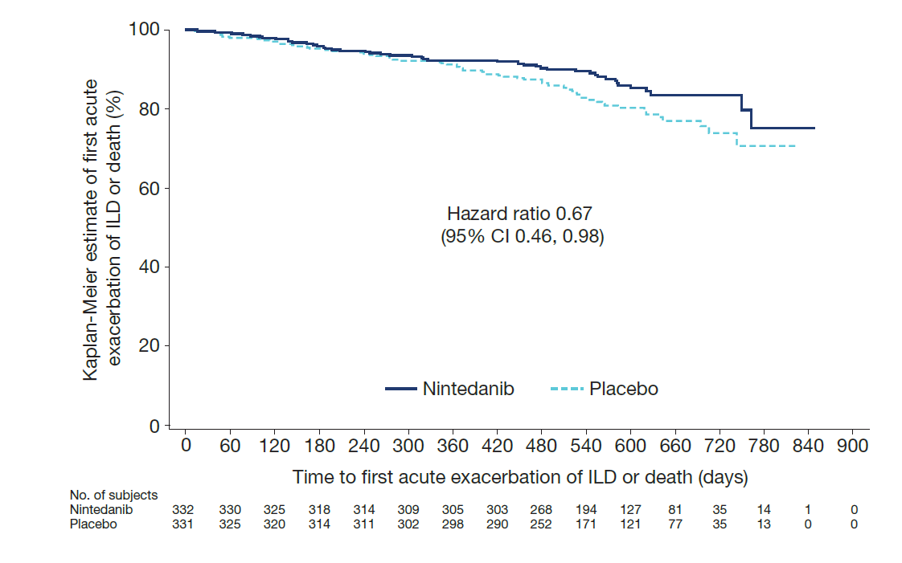
INBUILD: Time to first acute exacerbation of ILD or death over whole trial in overall population
Hazard ratio: 0.67 (95% CI: 0.46, 0.98)
nominal p=0.04
n (%) with event: Nintedanib: 46 (13.9%) Placebo: 65 (19.6%)
Flaherty KR et al. Oral presentation and eposter presented at European Respiratory Society International Congress 2020. https://www.globalmedcomms.com/respiratory/ERS2020/flaherty
Notes:
In the overall population, the hazard ratio for the risk of acute exacerbation or death in subjects treated with nintedanib versus placebo was 0.67.

Slide 127
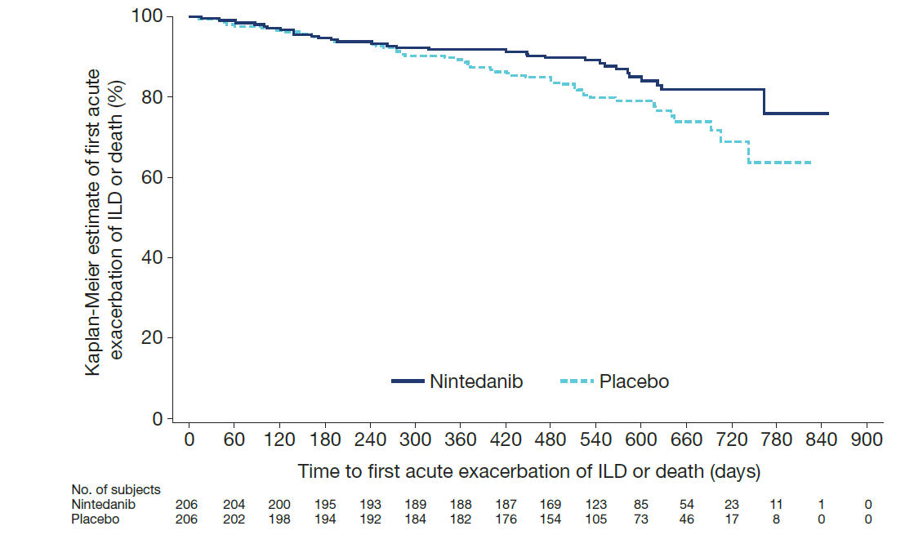
INBUILD: Time to first acute exacerbation of ILD or death over whole trial in subjects with UIP-like pattern on HRCT
Hazard ratio: 0.62 (95% CI: 0.39, 0.97)
nominal p=0.03
n (%) with event: Nintedanib: 31 (15.0%) Placebo: 47 (22.8%)
Flaherty KR et al. Oral presentation and eposter presented at European Respiratory Society International Congress 2020. https://www.globalmedcomms.com/respiratory/ERS2020/flaherty
Notes:
Similarly, in subjects with a UIP-like fibrotic pattern on HRCT, the hazard ratio for the risk of acute exacerbation or death in subjects treated with nintedanib versus placebo was 0.62.

Slide 128
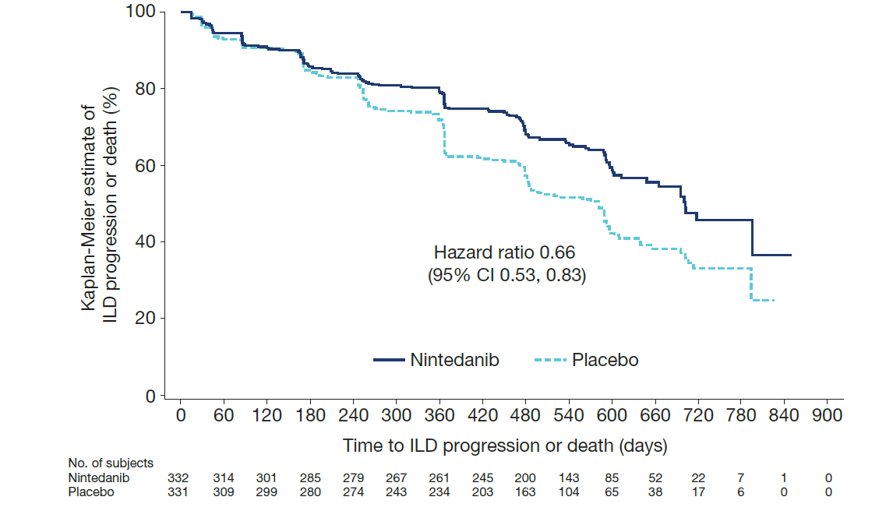
INBUILD: Time to ILD progression (absolute decline in FVC ≥10% predicted) or death in overall population
Hazard ratio: 0.66 (95% CI: 0.53, 0.83)
nominal p=0.0003
n (%) with event: Nintedanib: 134 (40.4%) Placebo: 181 (54.7%)
Flaherty KR et al. Oral presentation and eposter presented at European Respiratory Society International Congress 2020. https://www.globalmedcomms.com/respiratory/ERS2020/flaherty
Notes:
In the overall population, the hazard ratio for the risk of ILD progression (defined as an absolute decline in FVC ≥10% predicted) or death in subjects treated with nintedanib versus placebo was 0.66.

Slide 129
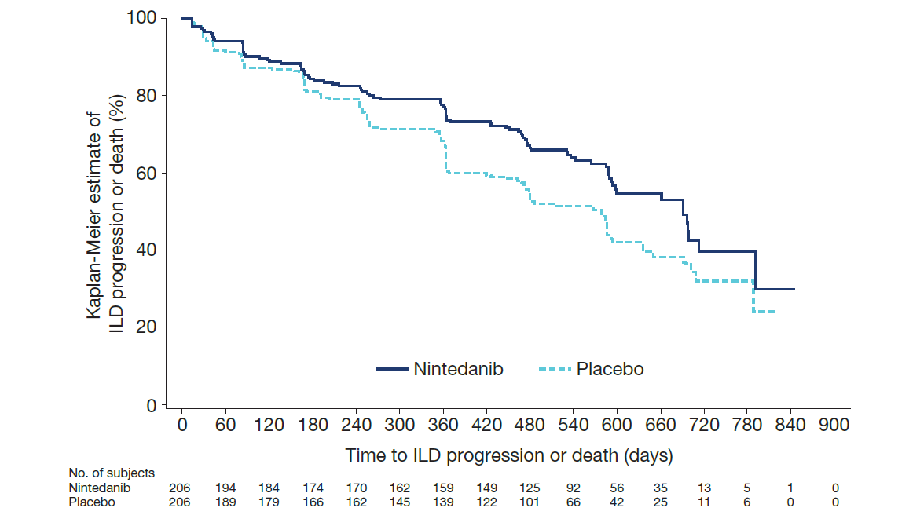
INBUILD: Time to ILD progression (absolute decline in FVC ≥10% predicted) or death in subjects with UIP-like pattern on HRCT
Hazard ratio: 0.69 (95% CI: 0.53, 0.91)
nominal p=0.009
n (%) with event: Nintedanib: 90 (43.7%) Placebo: 115 (55.8%)
Flaherty KR et al. Oral presentation and eposter presented at European Respiratory Society International Congress 2020. https://www.globalmedcomms.com/respiratory/ERS2020/flaherty
Notes:
Similarly, in subjects with a UIP-like fibrotic pattern on HRCT, the hazard ratio for the risk of ILD progression or death in subjects treated with nintedanib versus placebo was 0.69.

Slide 130
INBUILD: Safety and Tolerability

Slide 131
INBUILD: Adverse events (reported irrespective of causality) in overall population over 52 weeks
 | Nintedanib (n=332) | Placebo (n=331)
Any adverse event(s) | 317 (95.5) | 296 (89.4)
Adverse event(s) leading to permanent discontinuation of study drug | 65 (19.6) | 34 (10.3)
Severe adverse event(s)* | 60 (18.1) | 73 (22.1)
Serious adverse event(s)† | 107 (32.2) | 110 (33.2)
Fatal adverse event(s) | 11 (3.3) | 17 (5.1)
Data are n (%) of subjects with ≥1 such adverse event reported over 52 weeks (or until 28 days after last trial drug intake for subjects who discontinued trial drug before week 52). *Adverse event that was incapacitating or caused an inability to work or perform usual activities. †Adverse event that resulted in death, was life-threatening, resulted in hospitalisation or prolongation of hospitalisation, resulted in persistent or clinically significant disability or incapacity, was a congenital anomaly or birth defect, or was deemed to be serious for any other reason.
Flaherty KR et al. N Engl J Med 2019;381:1718-27.
Notes:
In the overall population, the proportions of subjects with severe adverse events and with serious adverse events over 52 weeks were similar between the nintedanib and placebo groups. A greater proportion of subjects treated with nintedanib than placebo had adverse events that led to permanent discontinuation of study drug over 52 weeks (19.6% vs 10.3%).

Slide 132
INBUILD, INPULSIS and SENSCIS: Most frequent adverse events (reported irrespective of causality) over 52 weeks (1/2)
 | INBUILD (overall population)¹ |  | INPULSIS (pooled population)² |  | SENSCIS³
 | Nintedanib (n=332) | Placebo (n=331) | Nintedanib (n=638) | Placebo (n=423) | Nintedanib (n=288) | Placebo (n=288)
Diarrhoea | 222 (66.9) | 79 (23.9) | 398 (62.4) | 78 (18.4) | 218 (75.7) | 91 (31.6)
Nausea | 96 (28.9) | 31 (9.4) | 156 (24.5) | 28 (6.6) | 91 (31.6) | 39 (13.5)
Bronchitis | 41 (12.3) | 47 (14.2) | 67 (10.5) | 45 (10.6) | 16 (5.6) | 24 (8.3)
Dyspnoea | 36 (10.8) | 44 (13.3) | 49 (7.7) | 48 (11.3) | 21 (7.3) | 25 (8.7)
Nasopharyngitis | 44 (13.3) | 40 (12.1) | 87 (13.6) | 68 (16.1) | 36 (12.5) | 49 (17.0)
Vomiting | 61 (18.4) | 17 (5.1) | 74 (11.6) | 11 (2.6) | 71 (24.7) | 30 (10.4)
Cough | 33 (9.9) | 44 (13.3) | 85 (13.3) | 57 (13.5) | 34 (11.8) | 52 (18.1)
Decreased appetite | 48 (14.5) | 17 (5.1) | 68 (10.7) | 24 (5.7) | 27 (9.4) | 12 (4.2)
Headache | 35 (10.5) | 23 (6.9) | 43 (6.7) | 19 (4.5) | 27 (9.4) | 24 (8.3)
Adverse events were coded based on MedDRA preferred terms. Data are n (%) of subjects with ≥1 such adverse event reported over 52 weeks (or until 28 days after last trial drug intake for subjects who discontinued trial drug before week 52) in INBUILD and SENSCIS and reported over 52 weeks of treatment plus a 28-day post-treatment period in INPULSIS trials. Adverse events reported in >10% of subjects in either treatment group in the INBUILD, INPULSIS or SENSCIS trials are shown.
1. Flaherty KR et al. N Engl J Med 2019;381:1718–27; 2. Corte T et al. Respir Res 2015;16:116; 3. Distler O et al. N Engl J Med 2019;380:2518–28.
Notes:
Across trials, the most frequently reported adverse event in subjects treated with nintedanib was diarrhoea.

Slide 133
INBUILD: Subgroup with Autoimmune Disease-Related ILDs

Slide 134
INBUILD: ILD diagnoses in subjects with autoimmune disease-related ILDs (n=170)
Other autoimmune ILDs*
14%
(n=23)
MCTD-ILD
11%
(n=19)
MCTD-ILD: 11% (n=19)
52%
(n=89)
RA-ILD
RA-ILD: 52%
(n=89)
23%
(n=39)
SSc-ILD
*Subjects with an autoimmune disease noted in the “Other fibrosing ILDs” category of the case report form, including Sjogren’s disease-related ILD, IPAF, and undifferentiated autoimmune disease-related ILD. IPAF, interstitial pneumonia with autoimmune features. MCTD, mixed connective tissue disease.
Matteson EL et al. Poster presented at American College of Rheumatology Convergence Conference 2020. https://www.usscicomms.com/respiratory/ACR2020/matteson
Notes:
Among subjects with autoimmune disease-related ILDs, 52% had RA-ILD, 23% had SSc-ILD, 11% had MCTD-ILD and 14% had other autoimmune disease-related ILDs.

Slide 135
INBUILD: DMARDs and/or glucocorticoids taken at baseline in subjects with autoimmune disease-related ILDs
131 (77.1%) of subjects with autoimmune disease-related ILDs took DMARDs and/or glucocorticoids:
67.6%
35.9%
11.8%
were taking glucocorticoids
were taking non-biologic DMARDs
were taking biologic DMARDs
Prednisone | 28.8%
Prednisolone | 27.1%
Methylprednisolone | 6.5%
Meprednisone | 2.4%
Hydroxychloroquine/sulphate | 15.3%
Leflunomide | 8.8%
Methotrexate | 8.8%
Abatacept | 3.5%
Etanercept | 2.4%
Tocilizumab | 2.4%
Therapies taken by ≥2% of patients are shown. All but 1 subject taking glucocorticoids at baseline took <20 mg/day.
Aringer M et al. Poster presented at Annual European Congress of Rheumatology (EULAR) 2020. https://www.usscicomms.com/respiratory/EULAR2020/aringer
Notes:
Among subjects with autoimmune disease-related ILDs, 77.1% were taking DMARDs and/or glucocorticoids at baseline, 67.68% were taking glucocorticoids, 35.9% were taking non-biologic DMARDs and 11.8% were taking biologic DMARDs.

Slide 136
INBUILD: Rate of decline in FVC (mL/year) over 52 weeks in subjects with autoimmune disease-related ILDs
Adjusted mean (SE) annual rate of decline in FVC (mL/year)
Difference: 102.7 mL/year
(95% CI: 23.2, 182.2);
nominal p=0.012
Relative reduction: 58%
Matteson E et al. Poster presented at American College of Rheumatology/Association for Rheumatology Professionals (ACR/ARP) Annual Meeting 2019.
http://ildposters2019.com/pdf/ACR_INBUILDautoimmuneILDs_matteson.pdf
Notes:
In subjects with autoimmune disease-related ILDs, nintedanib reduced the rate of decline in FVC over 52 weeks (mL/year) by 58% versus placebo.

Slide 137
INBUILD: Rate of decline in FVC (mL/year) over 52 weeks with nintedanib vs placebo in subjects with autoimmune disease-related ILDs by diagnosis
 | N analysed |  |  | Difference in rate of decline in FVC (95% CI)
 | Nintedanib | Placebo
All subjects | 332 | 331 |  | 107.0 (65.4, 148.5)
Subjects with autoimmune disease-related ILDs | 82 | 88 |  | 102.7 (23.2, 182.2)
RA-ILD | 42 | 47 |  | 117.9 (5.2, 230.7)
SSc-ILD | 23 | 16 |  | 120.7 (-53.2, 294.6)
MCTD-ILD | 7 | 12 |  | 31.9 (-210.0, 273.8)
Other fibrosing ILDs | 10 | 13 |  | 72.5 (-134.1, 279.0)
Favours placebo
Favours nintedanib
Treatment-by-subgroup-by-time interaction p=0.91
Matteson E et al. Poster presented at American College of Rheumatology/Association for Rheumatology Professionals (ACR/ARP) Annual Meeting 2019.
http://ildposters2019.com/pdf/ACR_INBUILDautoimmuneILDs_matteson.pdf
Notes:
The INBUILD trial was not designed to study patients with specific diagnoses and it should be borne in mind that the number of subjects with some diagnoses was small. However, subgroup analyses found no evidence of heterogeneity in the treatment effect of nintedanib among subgroups based on specific diagnoses within the subgroup with autoimmune disease-related ILDs (p=0.91).

Slide 138
Nintedanib: cơ chế tác động

Slide 139
Nintedanib: mechanism of action (1/2)
Nintedanib has the potential to interfere at multiple steps in the pathobiology
of lung fibrosis^{1,2}
Fibrosis (fibroblasts and myofibroblasts)
Angiogenesis (endothelial cells, pericytes
and vascular smooth muscle cells)
FGFR
PDGF
FGF
VEGF
PDGFR
Cell membrane
VEGFR
P
P
P
P
PIP2
PIP3
PIP3
PIP2
P
P
P
P
P
P
Repeated tissue injury and deterioration of repair mechanisms induce release of profibrotic mediators to trigger inflammation, angiogenesis, fibroblast proliferation, migration and survival to ultimately cause lung fibrosis³⁻⁵
P
P
P
P
P
P
Src
Src
P
P
Ras
GTP
P
P
PI3K
PI3K
P
P
P
P
PKC
Raf
P
MEK 1/2
P
Paxillin
P
ERK
P
P
Akt
Nucleus
Proliferation, migration, survival of fibroblasts
and angiogenesis
Akt, protein kinase B; ERK, extracellular signal-regulated kinase; FGF, fibroblast growth factor; FGFR, fibroblast growth factor receptor; GTP, guanosine triphosphate; IPF, idiopathic pulmonary fibrosis; MEK 1/2, mitogen-activated protein kinase kinase 1/2; PDGF, platelet-derived growth factor; PDGFR, platelet-derived growth factor receptor; PI3K, phosphatidylinositol-4,5-bisphosphate 3-kinase; PIP2/3, phosphatidylinositol-2/3-phosphate; PKC, protein kinase C; Raf, Raf kinase; Ras, Ras GTPase; Src, Src kinase; SSc, systemic sclerosis VEGF, vascular endothelial growth factor; VEGFR, vascular endothelial growth factor receptor;
1. Wollin L et al. Eur Respir J. 2015;45(5):1434-1445. 2. Hillberg F et al. Cancer Res. 2008;68:4774-4782.
3. Hillberg F et al. J Pharm Exp Ther. 2018;364:494-503. 4. Varga J et al. J Clin Invest. 2007;117:557-567.
5. Denton CP et al. Nat Clin Pract Rheumatol. 2006;2:134-144.

Slide 140
Nintedanib: mechanism of action (2/2)
Nintedanib is a small molecule intracellular inhibitor of receptor tyrosine kinases, namely, FGFR, PDGFR, VEGFR and CSF1R.¹⁻³
These kinases are involved in the pathological pathways active in the pathogenesis of interstitial
lung diseases¹⁻³
Fibrosis (fibroblasts and myofibroblasts)
Angiogenesis (endothelial cells, pericytes
and vascular smooth muscle cells)
FGFR
PDGF
FGF
VEGF
PDGFR
Cell membrane
VEGFR
P
P
P
P
PIP2
PIP3
PIP3
PIP2
P
P
P
P
Nintedanib
Nintedanib
Nintedanib
P
P
P
P
P
P
P
P
Src
Src
P
P
Ras
GTP
P
P
Nintedanib
PI3K
PI3K
P
P
Nintedanib
P
P
PKC
Nintedanib also inhibits the following non-receptor tyrosine kinases: Lck, Lyn, and Src^{1,3}
Raf
P
MEK 1/2
P
Paxillin
P
ERK
P
P
Akt
Nintedanib has been shown to exert inhibitory activity on the proliferation and migration of primary human
lung fibroblasts¹
Nucleus
Proliferation, migration, survival of fibroblasts
and angiogenesis
CSF1R, colony stimulating factor 1 receptor.
1. Wollin L et al. Eur Respir J. 2015;45(5):1434-1445. 2. Bellamri N et al. Int Immunopharmacol. 2019;72:112-123. doi: 10.1016/j.intimp.2019.03.061. 3. Hillberg F et al. Cancer Res. 2008;68:4774-4782.

Slide 141
Cập nhật hướng dẫn chẩn đoán và điều trị bệnh phổi mô kẽ
VNRS & ATS 2022

Slide 142
Disclaimer
Information provided in this educational presentation may contain recommendations outside the approved labeling of the drugs under discussion. It is intended to provide healthcare professional audience with pertinent scientific data to form your own conclusions and make your own decisions. This information is not intended to be promoting or recommending any indication, dosage or other claims not covered in the licensed prescribing information.
Please refer to the VN MoH-approved prescribing information for these therapies for a complete list of approved indications and dosing, contraindications and warnings.

Slide 143
Nội dung
1
2
3
Tiếp cận chẩn đoán ILD
Chẩn đoán và điều trị IPF
Các bệnh lý phổi kẽ xơ hóa tiến triển thường gặp

Slide 144
Nội dung
1
2
3
Tiếp cận chẩn đoán ILD
Chẩn đoán và điều trị IPF
Các bệnh lý phổi kẽ xơ hóa tiến triển thường gặp

Slide 145
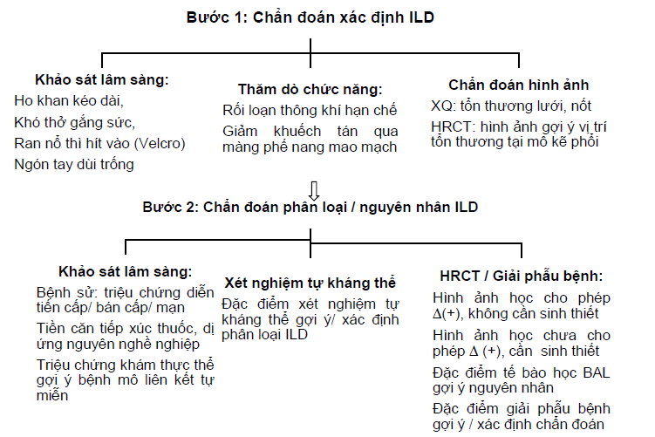
Lưu đồ chẩn đoán ILD
Hướng dẫn chẩn đoán và điều trị bệnh phổi mô kẽ VNRS 2022

Slide 146
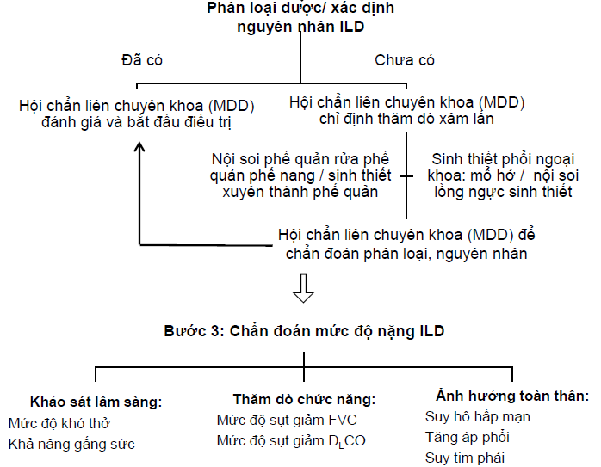
Lưu đồ chẩn đoán ILD
Hướng dẫn chẩn đoán và điều trị bệnh phổi mô kẽ VNRS 2022

Slide 147
Chẩn đoán xác định ILD
Khảo sát lâm sàng
Ho khan chủ yếu, kéo dài từ 1 đến 2 năm, kém đáp ứng với các điều trị giảm ho thông thường; khó thở gắng sức nặng dần kéo dài hơn 6 tháng.
Triệu chứng thăm khám chủ yếu là ran nổ cuối thì hít vào âm sắc khô, nghe cả hai bên phổi (gọi là ran Velcro).
Vào giai đoạn muộn hơn của ILD, triệu chứng ngón tay dùi trống có thể gặp.
Do nhiều bệnh hô hấp và ngoài hô hấp ví dụ bệnh phổi tắc nghẽn mạn tính, suy tim cũng có các triệu chứng kể trên, chẩn đoán lâm sàng bệnh phổi kẽ là chẩn đoán loại trừ các nguyên nhân khác cũng gây các triệu chứng lâm sàng của ILD
Hướng dẫn chẩn đoán và điều trị bệnh phổi mô kẽ VNRS 2022

Slide 148
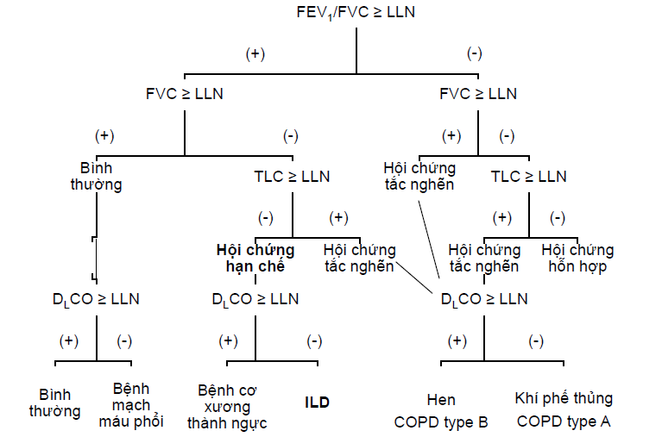
Chẩn đoán xác định ILD (tt)
Phân tích kết quả thăm dò chức năng hô hấp chẩn đoán ILD
Hướng dẫn chẩn đoán và điều trị bệnh phổi mô kẽ VNRS 2022

Slide 149
Chẩn đoán xác định ILD (tt)
Hình ảnh học: XQ, HRCT
Hình ảnh XQ phổi: không đặc hiệu chẩn đoán ILD. Hình ảnh XQ có thể là hình ảnh mờ dạng lưới, nốt mờ, giảm thể tích phổi, dày rãnh liên thùy, tràn dịch màng phổi, tổn thương mờ vùng ngoại vi, đường Kerley B, đôi khi có hình ảnh kính mờ, đặc biệt là trong đợt cấp ILD.
Trong bối cảnh lâm sàng và thăm dò chức năng gợi ý bệnh phổi kẽ, bác sỹ cần chỉ định chụp cắt lớp vi tính độ phân giải cao HRCT.
Hình ảnh HRCT cho phép chẩn đoán tổn thương mô kẽ phổi phù hợp ILD: hình ảnh tổ ong, giãn phế quản/ tiểu phế quản co kéo, lưới ngoại biên.
Hướng dẫn chẩn đoán và điều trị bệnh phổi mô kẽ VNRS 2022

Slide 150
Chẩn đoán phân biệt ILD
Khảo sát lâm sàng: giữ vai trò quan trọng trong chẩn đoán phân loại / nguyên nhân ILD như là viêm phổi tăng cảm, bệnh phổi kẽ do thuốc, bệnh phổi nghề nghiệp, bệnh bụi phổi.
Tiền sử bệnh lý góp phần chẩn đoán phân loại và nguyên nhân ILD: bệnh lý mô liên kết, bệnh lý nhiễm trùng: lao phổi, HIV, nhiễm ký sinh trùng, các bệnh lý ung thư và tiền sử xạ trị vào phổi
Tiền sử tiếp xúc trong môi trường nghề nghiệp góp phần chẩn đoán ILD do nghề nghiệpTiền sử hút thuốc lá, thuốc lào trong các ILD liên quan thuốc lá như xơ phổi vô căn IPF. Tiền sử dùng thuốc (Danh sách thuốc và đặc điểm tổn thương phổi do thuốc cập nhật thường xuyên trên: https://www.pneumotox.com/drug/index/).
Tiền sử phơi nhiễm với các dị nguyên đường hô hấp trong đời sống hàng ngày hoặc nghề nghiệp góp phần chẩn đoán viêm phổi tăng cảm: tiếp xúc chim, gia cầm, sử dụng gối lông vũ, chăn lông thú. Phơi nhiễm với các loại khói bụi trong công nghiệp và môi trường cũng có thể gây viêm phổi tăng cảm
Hướng dẫn chẩn đoán và điều trị bệnh phổi mô kẽ VNRS 2022

Slide 151
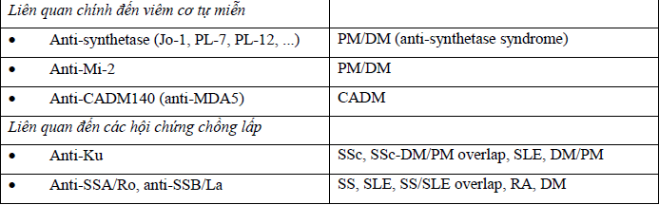
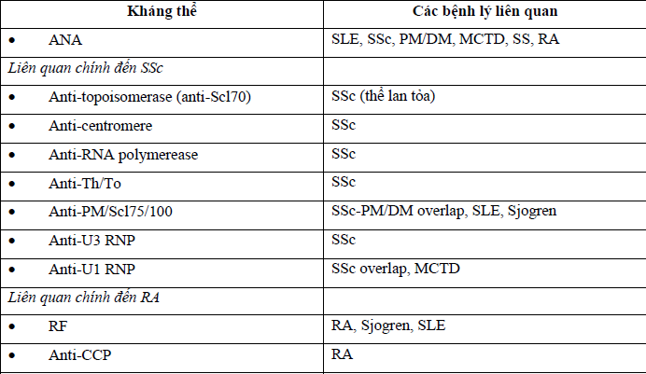
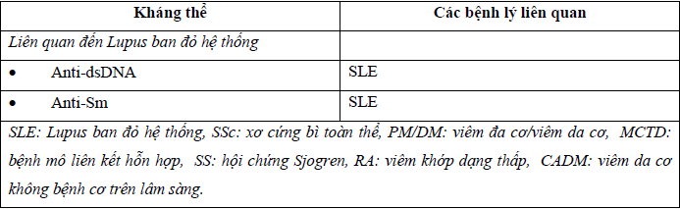
Chẩn đoán phân biệt ILD
Xét nghiệm tự kháng thể: cho đến nay không có một xét nghiệm tự kháng thể nào cho phép chẩn đoán xác định chắc chắn căn nguyên ILD.
Tuy nhiên, khi kết hợp với các đánh giá lâm sàng cùng với hình ảnh HRCT, một số xét nghiệm tự kháng thể cho phép xác lập chẩn đoán một số nguyên nhân gây ILD cụ thể: các xét nghiệm tự kháng thể chẩn đoán các bệnh lý hệ thống, bệnh lý mô liên kết: anti ds DNA, anti Sm, anti SS-A, anti SS-B, Anti-scl70, anti J0-1, RF, Anti-GBM, p-ANCA, c-ANCA
Hướng dẫn chẩn đoán và điều trị bệnh phổi mô kẽ VNRS 2022

Slide 152
Chẩn đoán phân biệt ILD (tt)
Chẩn đoán hình ảnh: HRCT có vai trò đặc biệt quan trọng trong chẩn đoán phân loại các hình thái tổn thương trong ILD. Một số trường hợp, HRCT cho phép định hướng nguyên nhân ILD mà không cần phải sinh thiết phổi ví dụ hình ảnh tổ ong, giãn phế quản/ tiểu phế quản co kéo trong bệnh xơ phổi mô kẽ vô căn IPF, hình ảnh hào quang đảo ngược trong viêm phổi tổ chức hóa vô căn COP, một số trường hợp viêm phổi tăng cảm, ILD trong bệnh mô liên
Nội soi phế quản rửa phế quản phế nang: có thể giúp gợi ý nguyên nhân ILD trong một số trường hợp, nên được chỉ định nếu lâm sàng nghi ngờ một số nguyên nhân đặc biệtnhiễm trùng (lao phổi, nấm xâm lấn phổi), viêm phổi tăng cảm, xuất huyết phế nang, bệnh tích protein phế nang, bệnh mô bào Langerhans
Hướng dẫn chẩn đoán và điều trị bệnh phổi mô kẽ VNRS 2022

Slide 153
Chẩn đoán phân biệt ILD
Giải phẫu bệnh: có giá trị góp phần chẩn đoán nguyên nhân ILD trong những trường hợp mà kết hợp lâm sàng, xét nghiệm tự kháng thể miễn dịch và hình ảnh HRCT vẫn không cho phép chẩn đoán.
Hướng dẫn chẩn đoán và điều trị bệnh phổi mô kẽ VNRS 2022

Slide 154
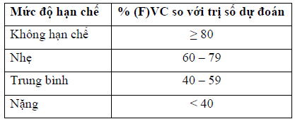
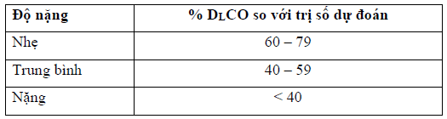
Chẩn đoán mức độ nặng ILD
Test đi bộ 6 phút: giúp đánh giá sơ bộ mức độ nặng của bệnh.
Thang điểm mMRC: Đánh giá mức độ nặng khó thở
Lâm sàng: có thể phát hiện những dấu hiệu nặng của bệnh như ngón tay dùi trống, các dấu hiệu tâm phế mạn, suy hô hấp mạn.
FVC: được xem là chỉ số tiên lượng trong ILD, trong đó giá trị FVC càng thấp, tốc độ suy giảm FVC càng nhanh thì ILD càng nặng
Hướng dẫn chẩn đoán và điều trị bệnh phổi mô kẽ VNRS 2022

Slide 155
Tiếp cận chẩn đoán ILD
Ba( 03) câu hỏi trong tiếp cận chẩn đoán ILD
1) ILD này có nguyên nhân đã rõ hoặc có liên quan một bệnh lý nguyên phát không?
Căn nguyên nhiễm trùng: viêm phổi do virus, lao phổi, nấm phổi.
Bệnh tự miễn: viêm khớp dạng thấp, xơ cứng bì, viêm da cơ, viêm đa cơ, SLE, MCTD.
Bệnh phổi kẽ do thuốc, bệnh phổi nghề nghiệp
Bệnh phổi kẽ do hít phải các dị nguyên đường hô hấp: viêm phổi tăng cảm
Bệnh đồng mắc khác: suy tim, ung thư di căn phổi.
2) ILD này có thuộc nhóm chưa rõ nguyên nhân (bệnh xơ phổi vô căn IPF) nhưng không cần sinh thiết phổi?
3) ILD này có thuộc nhóm chưa rõ nguyên nhân (bao gồm cả xơ phổi vô căn) nhưng cần phải sinh thiết phổi không?
Hướng dẫn chẩn đoán và điều trị bệnh phổi mô kẽ VNRS 2022

Slide 156
Nội dung
1
2
3
Tiếp cận chẩn đoán ILD
Chẩn đoán và điều trị IPF
Các bệnh lý phổi kẽ xơ hóa tiến triển thường gặp

Slide 157
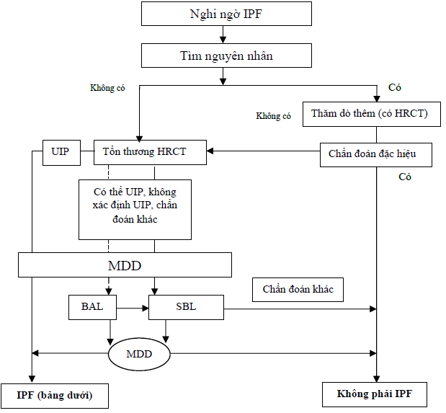
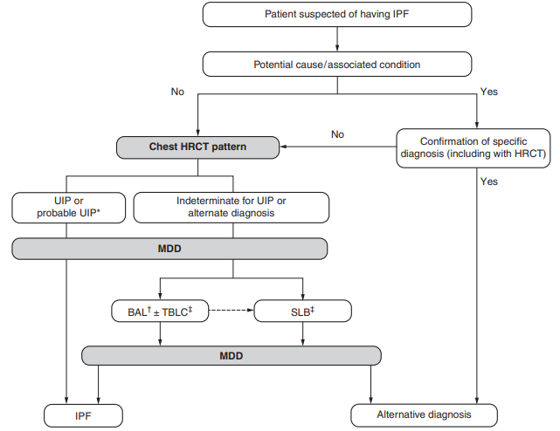
Xơ phổi vô căn (IPF): lưu đồ
Lưu đồ chẩn đoán IPF của VNRS và ATS nhìn chung là tương đồng. Tuy nhiên, ATS 2022 cho rằng nếu BN có tổn thương dạng có thể UIP trên HRCT có thể đưa ra chẩn đoán IPF mà không cần kết quả GPB.
Hướng dẫn chẩn đoán và điều trị bệnh phổi mô kẽ VNRS 2022
Am J Respir Crit Care Med . 2022 May 1;205(9):e18-e47. doi: 10.1164/rccm.202202-0399ST

Slide 158
Biểu hiện lâm sàng IPF
Triệu chứng phổ biến nhất của IPF là ho và khó thở
Cần khai thác tiền sử bản thân và gia đình một cách rất chi tiết, tỉ mỉ để có thể phát hiện các yếu tố nghi ngờ CTD-ILD hoặc HP.
Khám thực thể thường thấy ral nổ ở 2 đáy phổi. Móng tay khum, ngón tay dùi trống gặp ở khoảng 50% NB
Hướng dẫn chẩn đoán và điều trị bệnh phổi mô kẽ VNRS 2022

Slide 159
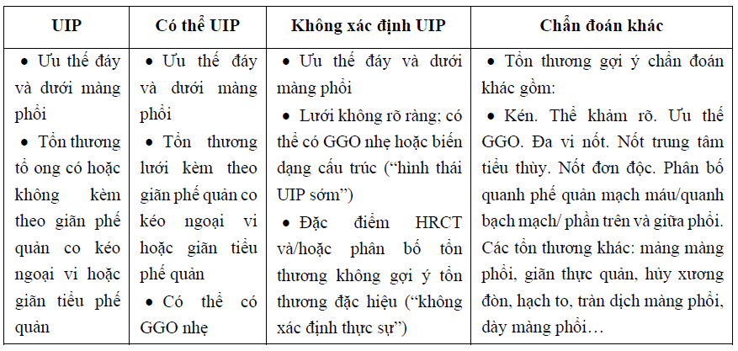
Hình ảnh học
Hướng dẫn chẩn đoán và điều trị bệnh phổi mô kẽ VNRS 2022

Slide 160
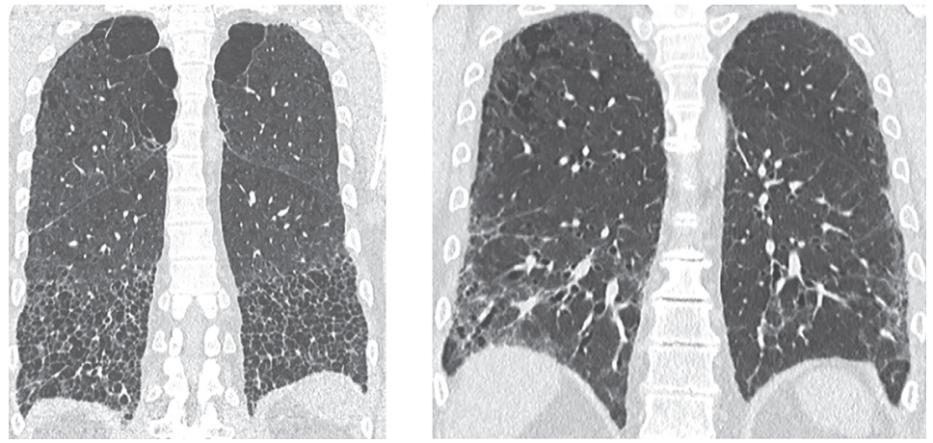

Hình ảnh học
UIP
Có thể UIP
Không xác định UIP
Hướng dẫn chẩn đoán và điều trị bệnh phổi mô kẽ VNRS 2022

Slide 161

Tiêu chuẩn chẩn đoán IPF
Loại trừ các nguyên nhân đã biết khác của ILD (ví dụ: tính chất gia đình, phơi nhiễm nghề nghiệp, môi trường, thuốc, hóa xạ trị, bệnh hệ thống…), VÀ
Có hình thái tổn thương UIP trên HRCT HOẶC
Sự kết hợp hình thái UIP trên HRCT và mô bệnh học nếu có sinh thiết phổi
Hướng dẫn chẩn đoán và điều trị bệnh phổi mô kẽ VNRS 2022

Slide 162
Điều trị IPF
Điều trị chống xơ
Điều trị triệu chứng
Liệu pháp oxy
Phục hồi chức năng hô hấp
Tiêm phòng
Chăm sóc giảm nhẹ
Điều trị bệnh đồng mắc
Giáo dục sức khỏe
Ghép phổi
Hướng dẫn chẩn đoán và điều trị bệnh phổi mô kẽ VNRS 2022

Slide 163
Điều trị IPF theo VNRS
Thuốc kháng xơ (nintedanib và pirfenidone*) được khuyến cáo trong điều trị IPF
Thuốc kháng acid: 90% số BN IPF có trào ngược dạ dày thực quản, đó là yếu tố nguy cơ làm nặng lên tình trạng bệnh. Khuyến cáo sử dụng thuốc ức chế bơm proton hoặc thuốc kháng thụ thể histamin H2 trong điều trị IPF để làm giảm nguy cơ làm nặng thêm tình trạng tổn thương phổi
N-acetyl cystein KHÔNG được khuyến cáo đơn trị liệu trong IPF
Các thuốc ức chế miễn dịch và corticosteroid KHÔNG được khuyến cáo trong điều trị IPF
Thuốc chống đông (warfarin) KHÔNG được khuyến cáo trong điều trị IPF
Hướng dẫn chẩn đoán và điều trị bệnh phổi mô kẽ VNRS 2022
*Hiện nay pirfenidone chưa được cấp phép lưu hành ở Việt Nam

Slide 164

Điều trị IPF theo ATS 2022
Am J Respir Crit Care Med . 2022 May 1;205(9):e18-e47. doi: 10.1164/rccm.202202-0399ST
*Hiện nay pirfenidone chưa được cấp phép lưu hành ở Việt Nam

Slide 165
Yếu tố tiên lượng xấu
Khó thở: Mức độ, tăng lên nhanh theo thời gian.
FVC giảm ≥ 10% sau 1 năm.
SpO2 ≤ 88% sau test đi bộ 6 phút
DLCO <40%, giảm đi ≥ 15% sau 1 năm.
HRCT: Hình ảnh tổ ong lan tỏa và tăng lên theo thời gian.
Hướng dẫn chẩn đoán và điều trị bệnh phổi mô kẽ VNRS 2022

Slide 166
Nội dung
1
2
3
Tiếp cận chẩn đoán ILD
Chẩn đoán và điều trị IPF
Các bệnh lý phổi kẽ xơ hóa tiến triển thường gặp

Slide 167

Bệnh phổi kẽ xơ hóa tiến triển
Nguy cơ tiến triển của các loại ILD
Am J Respir Crit Care Med . 2022 May 1;205(9):e18-e47. doi: 10.1164/rccm.202202-0399ST

Slide 168

Bệnh phổi kẽ xơ hóa tiến triển
Tiêu chuẩn
BN ILD được xác định có kiểu hình xơ hóa tiến triển khi thỏa hai trong ba điều kiện sau
Triệu chứng hô hấp xấu đi
Chức năng hô hấp suy giảm
  FVC giảm trên 5% trong 1 năm
  DLCO giảm trên 10% trong 1 năm
Tiển triển về mặt hình ảnh học
  Tăng thêm mức độ dãn phế quản do co kéo
  Xuất hiện kính mờ kết hợp giản phế quản do co kéo mới
  Xuất hiện tổn thương dạng lưới mới
  Tăng mức độ hoặc độ dày của các tổn thương dạng lưới
  Xuất hiện tổn thương tổ ong mới hoặc tăng thêm
  Mất thể tích thùy phổi
Am J Respir Crit Care Med . 2022 May 1;205(9):e18-e47. doi: 10.1164/rccm.202202-0399ST

Slide 169
Bệnh phổi kẽ xơ hóa tiến triển
Nguyên tắc điều trị
Corticosteroid và các thuốc ức chế miễn dịch tùy thuộc bệnh phổi kẽ nền
Khi đã sử dụng các biện pháp điều trị bệnh phổi kẽ nhưng bệnh vẫn tiến triển nặng hơn như định nghĩa ở trên ⇨ sử dụng thuốc chống xơ (nintedanib)
  Nintedanib: là một thuốc ức chế tyrosin kinase, giúp làm chậm tốc độ suy giảm FVC, giảm tốc độ tiến triển bệnh.
  Liều dùng: 150mg x 2 lần/ngày, uống cách nhau 12 giờ, uống trong bữa ăn, không cần chỉnh liều ở BN suy thận nhẹ hoặc trung bình, chưa có thông tin ở BN suy thận với mức lọc cầu thận < 30ml/phút.
  Chống chỉ định: phụ nữ có thai, những người dị ứng với các thành phần của thuốc trong đó có lạc, đậu nành. Thận trọng ở người suy gan, suy thận nặng.
  Tác dụng phụ: Thường gặp tiêu chảy, buồn nôn, nôn, tăng men gan, có thể gặp giảm bạch cầu trung tính, nhiễm khuẩn, xuất huyết, hiếm gặp viêm tụy, suy gan, giảm tiểu cầu.
Am J Respir Crit Care Med . 2022 May 1;205(9):e18-e47. doi: 10.1164/rccm.202202-0399ST

Slide 170
Viêm phổi kẽ không đặc hiệu vô căn (iNSIP)
Viêm phổi kẽ không đặc hiệu vô căn (iNSIP) là một trong số nhiều dạng viêm phổi kẽ vô căn. Hiện nay, iNSIP được đồng thuận ATS/ERS công nhận là một thực thể riêng biệt với các đặc điểm lâm sàng giúp phân biệt với các viêm phổi kẽ khác
Chẩn đoán iNSIP cần phối hợp đa chuyên khoa, tập hợp các thông tin lâm sàng, hình ảnh học và mô bệnh học được thảo luận đồng thời và cần loại trừ NSIP do nguyên nhân khác
iNSIP bao gồm cả chẩn đoán lâm sàng iNSIP và dạng tổn thương trên HRCT và mô học của NSIP
Hướng dẫn chẩn đoán và điều trị bệnh phổi mô kẽ VNRS 2022

Slide 171
Viêm phổi kẽ không đặc hiệu vô căn (tt)
Tuổi khởi phát trung bình của iNSIP trẻ hơn IPF, thường xảy ra ở phụ nữ trung niên, không hút thuốc. BN thường bị khó thở tăng dần và ho khan. Nghe phổi có thể có ran nổ Velcro ở hai phổi và đáy phổi
Chức năng phổi có kiểu thông khí hạn chế, giảm dung tích sống và giảm khả năng khuyếch tán. FVC và DLCO có thể giúp dự đoán tiên lượng và theo dõi sự tiến triển của bệnh
Các hình ảnh phổ biến trong HRCT ngực trong iNSIP là kết hợp các tổn thương dạng kính mờ, dạng lưới, giãn phế quản do co kéo, giảm thể tích các thùy phổi. Phân bố của những tổn thương này có thể lan tỏa phổi hai bên, thường dưới màng phổi và vùng đáy phổi. Khoảng 20% BN có hình ảnh viền trống dưới màng phổi (subpleural sparing) rất hữu ích để phân biệt iNSIP với IPF.
Hướng dẫn chẩn đoán và điều trị bệnh phổi mô kẽ VNRS 2022

Slide 172

Viêm phổi kẽ không đặc hiệu vô căn (tt)
Hướng dẫn chẩn đoán và điều trị bệnh phổi mô kẽ VNRS 2022

Slide 173
Viêm phổi kẽ không đặc hiệu vô căn (tt)
Điều trị iNSIP thường bắt đầu với corticosteroid đơn trị hoặc kết hợp với các thuốc ức chế miễn dịch như azathioprine, cyclophosphamide, cyclosporine và mycophenolate mofetil.
Khuyến cáo liều ban đầu prednisone 0,5 đến 1 mg /kg hoặc 40 - 60 mg. Liều lượng trên nên duy trì trong 1 tháng, và sau đó giảm dần.
Nếu tình trạng nặng, có thể sử dụng methylprednisolone liều cao (1 g/ngày trong 3 ngày, tiếp theo là 1 mg / kg uống, sau đó giảm liều dần)
NSIP xơ ít đáp ứng với ức chế miễn dịch hơn NSIP tế bào, có xu hướng tiến triển và cuối cùng dẫn đến suy hô hấp và tử vong tương tự UIP
Hướng dẫn chẩn đoán và điều trị bệnh phổi mô kẽ VNRS 2022

Slide 174
Viêm phổi tăng cảm
Viêm phổi tăng cảm (HP: hypersensitivity pneumonitis) là một bệnh lý viêm và/hoặc xơ của nhu mô phổi và đường dẫn khí nhỏ. Đây là hậu quả từ phản ứng trung gian miễn dịch khi hít phải dị nguyên trên cơ địa NB tăng cảm.
Trước đây viêm phổi tăng cảm thường được phân loại theo diễn tiến bệnh: cấp, bán cấp, và mạn
Ngày nay, viêm phổi tăng cảm được phân loại thành hai nhóm là có xơ và không có xơ
Hướng dẫn chẩn đoán và điều trị bệnh phổi mô kẽ VNRS 2022

Slide 175
Viêm phổi tăng cảm (tt)
HRCT
Giải phẫu bệnh
HP không xơ hoá
Tổn thương thâm nhiễm phổi lan toả trên HRCT (tổn thương kính mờ, tổn thương thể khảm) kèm ít nhất một bất thường HRCT gợi ý đến tổn thương đường dẫn khí nhỏ. Các bất thường gợi ý tổn thương đường dẫn khí nhỏ bao gồm tổn thương dạng nốt nhỏ trung tâm tiểu thuỳ giới hạn kém ở hình ảnh thì hít vào và bẫy khí trên hình ảnh thì thở ra
HP xơ hoá
Biểu hiện chính là xơ phổi và tắc nghẽn đường dẫn khí nhỏ. Xơ phổi là biểu hiện thường gặp nhất với đặc điểm tổn thương lưới mịn hay thô không đều kèm biến dạng cấu trúc phổi và đôi khi có dày các vách ngăn có hay không có giãn phế quản do co kéo trong vùng phổi bị tổn thương thể khảm.
HP không xơ hoá – 3 biểu hiện kinh điển về mô học như sau:
(1) Viêm phổi kẽ trung tâm tiểu thuỳ
(2) Viêm tiểu phế quản trung tâm tiểu thuỳ
(3) U hạt không hoại tử, nhỏ, hình dạng không rõ
HP xơ hoá – Mô học của HP mạn xơ hoá có thể bao gồm các đặc tính như sau:
(1) Viêm phổi kẽ xơ hoá mạn tính
(2) Xơ trung tâm đường thở
(3) U hạt không hoại tử hình dạng không rõ.
Hướng dẫn chẩn đoán và điều trị bệnh phổi mô kẽ VNRS 2022

Slide 176

Viêm phổi tăng cảm (tt)
Hướng dẫn chẩn đoán và điều trị bệnh phổi mô kẽ VNRS 2022

Slide 177

Viêm phổi tăng cảm (tt)
Tiêu chuẩn chẩn đoán
Hướng dẫn chẩn đoán và điều trị bệnh phổi mô kẽ VNRS 2022

Slide 178
Viêm phổi tăng cảm (tt)
Chẩn đoán phân biệt
Cần chẩn đoán phân biệt HP thể xơ hóa với:
IPF: Thường BN lớn tuổi, không thấy nguyên nhân, tổn thương UIP trên HRCT
fNSIP (Viêm phổi kẽ không đặc hiệu thể xơ hóa) BN thường trẻ tuổi, có bệnh mô liên kết, HRCT tổn thương kính mờ, xơ hóa, tổn thương 2 phổi ở đáy nhiều nhưng thường không chạm vào màng phổi (có tính đặc hiệu cao).
Xơ phổi do thuốc gây ra: cần lưu ý không bỏ sót, nhất là khi BN có dùng những thuốc có nguy cơ gây độc tính cho phổi.
Hướng dẫn chẩn đoán và điều trị bệnh phổi mô kẽ VNRS 2022

Slide 179
Viêm phổi tăng cảm (tt)
Điều trị
Ngừng tiếp xúc dị nguyên là rất quan trọng. Tuy nhiên việc xác định được dị nguyên rất khó khăn,
Corticoid: trong HP cấp có thể dùng corticoid với liều 0,5mg/kg/ngày trong một tháng và giảm liều dần đến khi đạt ở liều duy trì 10-15 mg/ngày. Dừng corticoid nếu BN được xem là được điều trị khỏi hay không đáp ứng trên lâm sàng. Nếu lâm sàng xấu hơn khi giảm liều cần phải duy trì liều thích hợp.
Trong thể mạn tính tiến triển, việc sử dụng corticoid không cho thấy hiệu quả.
Ức chế miễn dịch: sử dụng Mycophenolate Mofetil và Azathioprine cải thiện DLCO trong HP mạn nhưng không cải thiện FVC và không cải thiện tỷ lệ sống còn.
Hướng dẫn chẩn đoán và điều trị bệnh phổi mô kẽ VNRS 2022

Slide 180
Kết luận
Tùy thuộc vào báo cáo viên quyết định dựa theo nội dung bài trình bày

